Slide 1
राज्य निर्वाचन आयोग, राजस्थान · नगरीय निकाय आम चुनाव 2026
नगर निकाय चुनाव 2026
रिटर्निंग अधिकारियों का प्रशिक्षण
राज्य निर्वाचन आयोग, राजस्थान · जयपुर
▪ संवर्धित एवं संशोधित संस्करण
▪ सदस्य-संवीक्षा 01.09.2026 · मतदान 09 एवं 11.09.2026
▪ मतगणना 14.09.2026 · अध्यक्ष 21.09.2026 · उपाध्यक्ष 22.09.2026
मूल आवरण पर '8/24/2026' अंकित है — वह डेक के निर्माण की तिथि है, चुनाव कार्यक्रम की नहीं।

Slide 2
प्रारम्भ
नया
निर्वाचन कार्यक्रम — एक पृष्ठ पर
दिनांक | घटना | किसका काम
27.08.2026 | निर्वाचन की लोक सूचना (प्ररूप-2) | रिटर्निंग अधिकारी
31.08.2026 | नामनिर्देशन की अंतिम तिथि · 10.30 से 3.00 बजे | RO / ARO
01.09.2026 | संवीक्षा (सदस्य पद) | रिटर्निंग अधिकारी
03.09.2026 | अभ्यर्थिता वापसी · 3.00 बजे तक | रिटर्निंग अधिकारी
04.09.2026 | चुनाव चिन्ह आवंटन एवं प्ररूप-6 | रिटर्निंग अधिकारी
09 व 11.09.2026 | मतदान | मतदान दल
14.09.2026 | मतगणना एवं सदस्य-परिणाम | रिटर्निंग अधिकारी
21.09 / 22.09.2026 | अध्यक्ष / उपाध्यक्ष का निर्वाचन | रिटर्निंग अधिकारी
दो तिथियाँ जो सबसे अधिक भ्रम पैदा करती हैं
आयु की गणना नामांकन की अंतिम तिथि (31.08) को नहीं — संवीक्षा की तिथि (01.09) को होगी। नियम 13(1)(iii)
मतगणना की तिथि प्ररूप-2 से नहीं आती; वह आयोग के कार्यक्रम से आती है।
स्रोत: राज्य निर्वाचन आयोग का घोषित कार्यक्रम · नियम 10 एवं 11
रिटर्निंग अधिकारी · 02

Slide 3
प्रारम्भ
नया
इस संस्करण में मूल डेक से क्या बदला गया
स्लाइड | क्या बदला
ROF_p002 | प्ररूप-2 में मतगणना का कोई खण्ड नहीं है
ROF_p013 | 'तृतीय पैरा' प्ररूप-3 में है ही नहीं
ROF_p014 | प्ररूप-6 में पहले दलीय, फिर निर्दलीय — दो श्रेणियाँ
ROF_p028 | लोप्रअ की धारा 8(4) अपास्त है (Lily Thomas, 10.07.2013)
ROF_p047 | 'धारा 24 के अनुसार आयुवर्ग' → धारा 21-क
ROF_p050 | नाम वापसी का तीसरा वैध रास्ता छूटा हुआ है
ROF_p064 | अध्यक्षीय आधी निक्षेप राशि में पिछड़ा वर्ग भी है
ROF_p065 | पत्रांक 4149 अधिक्रमित; संतान घोषणा अब नहीं ली जाती
जो सही है उसे न बदलें
ROF_p041 का 'खाद्य अपमिश्रण 1954' एवं 'दं.प्र.सं. 117/110' अधिनियम की धारा 24(iv) व (v) से अक्षरशः मेल खाते हैं — इन्हें न छेड़ें।
स्रोत: DLMT सुधार पत्रक (RO मद 1-प, 1-य, 1-र, 1-ज्ष, 1-त्री, 2, 2-क, 2-ख, 3, 4, 5, 7) · मूल विधि-पाठ
रिटर्निंग अधिकारी · 03

Slide 4
01
निर्वाचन की लोक सूचना
प्ररूप-2 · नियम 10 एवं 11 · लोक सूचना 27.08.2026
रिटर्निंग अधिकारी · 04

Slide 5
खण्ड 1 · लोक सूचना
सुधार
लोक सूचना में क्या-क्या विनिर्दिष्ट होगा
● जारीकर्ता — रिटर्निंग अधिकारी (नगर-निकाय), प्ररूप-2 में
● खण्ड (2) — नामनिर्देशन पत्र प्रस्तुत करने का स्थान, अंतिम दिनांक एवं समय (10.30 प्रातः – 3.00 सायं)
● खण्ड (4) — संवीक्षा का स्थान, दिनांक एवं समय
● खण्ड (5) — अभ्यर्थिता वापसी का स्थान, दिनांक एवं 3.00 बजे की सीमा
● खण्ड (6) — मतदान की दिनांक एवं समय — प्ररूप यहीं समाप्त हो जाता है
मूल स्लाइड से अंतर
मूल स्लाइड कहती है कि इस सूचना में 'मतगणना का स्थान दिनांक और समय' भी विनिर्दिष्ट किया जावेगा — किन्तु प्ररूप-2 (नियम 11) का खण्ड (6) मतदान पर ही समाप्त हो जाता है और मतगणना का कोई खण्ड उसमें है ही नहीं — अतः मतगणना की तिथि आयोग के कार्यक्रम एवं पृथक सूचना से आती है, प्ररूप-2 से नहीं।
स्रोत: नियम 11 सहपठित प्ररूप-2 — प्ररूप का पाठ ROF_p007 व ROF_p008 पर स्वयं छपा है
रिटर्निंग अधिकारी · 05

Slide 6
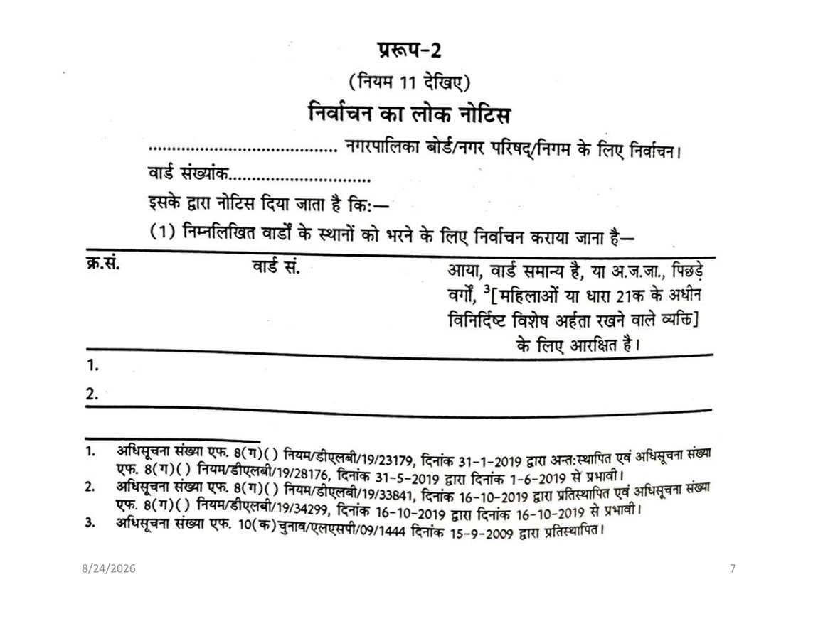
खण्ड 1 · लोक सूचना
प्ररूप-2 — पृष्ठ 1 (खण्ड 1)
● स्तम्भ 3 पर उंगली रखें — 'सामान्य / अ.जा. / अ.ज.जा. / पिछड़े वर्ग / महिलाओं या धारा 21क के अधीन विनिर्दिष्ट विशेष अर्हता रखने वाले व्यक्ति'
● यही वह पंक्ति है — जो ROF_p047 की 'विशेष अर्हता वर्ग' वाली बात का असली विधिक आधार बताती है
● वार्ड संख्यांक — सूचना वार्डवार भरी जाएगी
प्ररूप-2 का प्रथम पृष्ठ — वार्डवार आरक्षण की तालिका
स्रोत: प्ररूप-2 (नियम 11 देखिए) · अधिसूचना एफ.10(क)चुनाव/एलएसपी/09/1444 दिनांक 15.09.2009 से प्रतिस्थापित
रिटर्निंग अधिकारी · 06

Slide 7
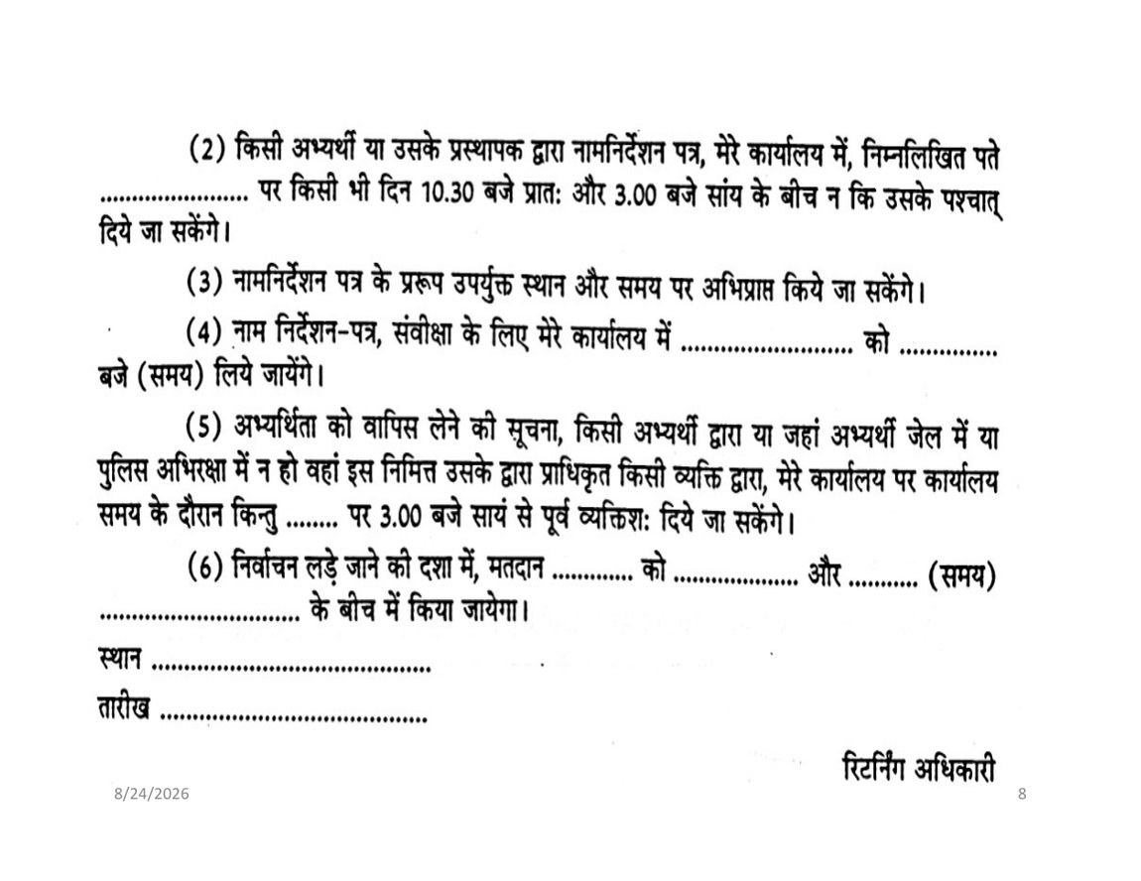
खण्ड 1 · लोक सूचना
प्ररूप-2 — पृष्ठ 2 (खण्ड 2 से 6)
● खण्ड (2) — 'किसी अभ्यर्थी या उसके प्रस्थापक द्वारा' — प्ररूप स्वयं प्रस्थापक को अनुमति देता है
● खण्ड (5) — वापसी — अभ्यर्थी द्वारा, या जेल/पुलिस अभिरक्षा की दशा में उसके प्राधिकृत व्यक्ति द्वारा
● खण्ड (6) के बाद — केवल स्थान, तारीख और रिटर्निंग अधिकारी के हस्ताक्षर
कक्षा में यह पृष्ठ दिखाकर पूछें
'मतगणना कहाँ लिखेंगे?' — उत्तर: इस प्ररूप में उसका खाना ही नहीं है।
प्ररूप-2 का द्वितीय पृष्ठ — खण्ड (2) से (6) एवं RO के हस्ताक्षर
स्रोत: प्ररूप-2 (नियम 11 देखिए), खण्ड (2) से (6)
रिटर्निंग अधिकारी · 07

Slide 8
खण्ड 1 · विधिक ढाँचा
महत्वपूर्ण नियम — नियम 12 से 17
नियम | व्याख्या
नियम 12 | नामांकन पत्र भरने संबंधी नियम
नियम 13 | नामांकन पत्रों की संवीक्षा
नियम 14 | संवीक्षा स्थगित नहीं की जा सकती — केवल दंगा, खुली हिंसा या नियंत्रण से बाहर के कारण से
नियम 15 | वैध नामांकनों की सूची प्ररूप-4 में तैयार कर कार्यालय में प्रदर्शित करना
नियम 16 | नाम वापसी की प्रक्रिया (प्ररूप-5)
नियम 17 | वापसी की अंतिम तिथि के बाद कोई वैध नामांकन न बचे तो कोई सदस्य निर्वाचित नहीं माना जाएगा; रिक्ति भरने की कार्यवाही अधिनियम के अधीन होगी
स्रोत: The Rajasthan Municipalities (Election) Rules, 1994
रिटर्निंग अधिकारी · 08

Slide 9
खण्ड 1 · विधिक ढाँचा
महत्वपूर्ण नियम — नियम 18 से 22
नियम | व्याख्या
नियम 18 | निर्विरोध निर्वाचन — वापसी के बाद वैध नामांकन केवल एक हो तो वही निर्वाचित घोषित; परिणाम प्ररूप 22-क में
नियम 19 | वैध नामांकन एक से अधिक हों तो नियत तिथि पर मतदान
नियम 20 | निर्वाचन लड़ने वाले अभ्यर्थियों को प्रतीक आवंटन
नियम 21 | निर्वाचन लड़ने वाले अभ्यर्थियों की सूची — प्ररूप-6
नियम 22 | प्रतिभूति निक्षेप एवं उसकी वापसी
नियम 22(2)
निक्षेप लौटाने योग्य है; जब्त केवल तब जब अभ्यर्थी को समस्त अभ्यर्थियों द्वारा डाले गये कुल विधिमान्य मतों का कम से कम छठा भाग न मिले।
स्रोत: The Rajasthan Municipalities (Election) Rules, 1994
रिटर्निंग अधिकारी · 09

Slide 10
खण्ड 1 · विधिक ढाँचा
महत्वपूर्ण आदेश — नामांकन, वापसी एवं शैक्षणिक अर्हता
आधार | व्याख्या
नियम 12 | नामांकन पत्र दो में से कोई एक प्रस्तुत कर सकता है — (1) स्वयं उम्मीदवार (2) उम्मीदवार का प्रस्तावक
नियम 16 | नाम वापसी (प्ररूप-5) भी दोनों में से कोई एक प्रस्तुत कर सकता है
धारा 21(f) | शैक्षणिक योग्यता का प्रावधान 22.02.2019 के राजपत्र से पूर्णतया हटाया जा चुका है — मैनुअल में खण्ड (f) रिक्त छपा है
'व्यक्तिशः' का अर्थ
नियम 12(6) 'in person' कहता है — अर्थात् डाक, कूरियर या संदेशवाहक से नहीं। किन्तु आने वाला व्यक्ति अभ्यर्थी स्वयं हो या उसका कोई प्रस्थापक — दोनों वैध हैं।
स्रोत: नियम 12 एवं 16 · राजस्थान नगरपालिका अधिनियम 2009 की धारा 21(f) — राजपत्र अधिसूचना 22.02.2019
रिटर्निंग अधिकारी · 10

Slide 11
खण्ड 1 · विधिक ढाँचा
पूरक
महत्वपूर्ण आदेश — जाति प्रमाण-पत्र, संतान एवं आयु
● नियम 12(8) — जाति प्रमाण पत्र राजस्थान सरकार के प्राधिकृत अधिकारी द्वारा जारी हो
● धारा 24(xvii) — संतान संबंधी प्रावधान 25.03.2026 के राजपत्र से हटा दिया गया
● धारा 21(e) — सदस्य पद के अभ्यर्थी की आयु संवीक्षा वाले दिन 21 वर्ष होनी चाहिए
पूरक — शासी प्रावधान कौन-सा है
आयु की कसौटी का शासी प्रावधान नियम 13(1)(iii) है — 'On the date and time fixed for scrutiny … the candidate has not attained the minimum age'।
पत्रांक 10157 उसी बात की पुष्टि करता है। कक्षा में पहले नियम बोलें, फिर पत्र।
इस पत्र का मूल पाठ इस संग्रह में उपलब्ध नहीं है — केवल डेक पर छपा लिंक है। निर्णय नियम पर टिकाएँ।
स्रोत: नियम 12(8) · अधिनियम 2009 की धारा 24 (राजपत्र 25.03.2026) · धारा 21(e) · SEC पत्रांक एफ.4(1)(1)नपा/रानिआ/2020/पार्ट-3/10157 दिनांक 22.11.2020
रिटर्निंग अधिकारी · 11

Slide 12
02
नामनिर्देशन पत्र, संलग्नक एवं संवीक्षा की तैयारी
प्ररूप-3 · उपाबन्ध-I · घोषणाएँ · प्रतिभूति निक्षेप · नियम 13 एवं 14
रिटर्निंग अधिकारी · 12

Slide 13
खण्ड 2 · नामनिर्देशन
नामनिर्देशन पत्र के साथ सात दस्तावेज
क्र. | दस्तावेज | प्ररूप
1 | नामनिर्देशन पत्र — अभ्यर्थी स्वयं या प्रस्तावक [नियम 12(6)] | प्ररूप-3
2 | घोषणा | विहित प्ररूप में
3 | शपथ पत्र | उपाबन्ध-I — ₹50 के नॉन-ज्यूडिशियल स्टाम्प पेपर पर
4 | कार्यशील स्वच्छ शौचालय की घोषणा | विहित प्ररूप (आदेश 4537 का परिशिष्ट-1)
5 | जाति प्रमाण-पत्र | राज्य सरकार के प्राधिकृत अधिकारी द्वारा जारी
6 | प्रतिभूति निक्षेप की रसीद | 6000 / 4000 / 2000 अथवा 3000 / 2000 / 1000
7 | सांख्यिकी सूचना | आयोग द्वारा विहित प्रारूप में
स्रोत: नियम 12(6) एवं 12(8) · नियम 22(1) · आदेश 3795 दिनांक 04.10.2019 · आदेश 4537 दिनांक 01.11.2019
रिटर्निंग अधिकारी · 13

Slide 14
खण्ड 2 · नामनिर्देशन
नया
आठवाँ दस्तावेज जो सूची में नहीं है — धारा 24 की घोषणा
1
क्या माँगना है
धारा 24 के संबंध में घोषणा पत्र एवं परिशिष्ट-II — दोषसिद्धि एवं विचाराधीन आपराधिक मुकदमों की सूचना
2
परिशिष्ट-II भाग-I
दोषसिद्धि · अपील/पुनरावलोकन · दं.प्र.सं. 110/117 का आदेश — पाँच-पाँच उप-खाने
3
परिशिष्ट-II भाग-II
पाँच वर्ष या अधिक कारावास से दण्डनीय वे मामले जिनमें आरोप विरचित हो चुके हैं
4
न लगे तो
रिटर्निंग अधिकारी तत्काल परिशिष्ट-III का मीमो देगा, जिसमें संवीक्षा से पूर्व की तिथि व समय भरा जाएगा
5
फिर भी न दे
संवीक्षा में नामनिर्देशन पत्र अस्वीकार किया जा सकेगा
आदेश 4831 के भीतर की विसंगति — मीमो देते समय ध्यान रखें
परिशिष्ट-III का छपा प्ररूप अब भी 'दो से अधिक संतानों के आधार पर' लिखता है, जबकि उसी आदेश का पहला पैरा कहता है कि खण्ड (xvii) हटा दिया गया है — वह वाक्यांश काट दें और किसी नामांकन को संतान के आधार पर अस्वीकार न करें।
स्रोत: आदेश एफ 1(4)(1)/नपा/रानिआ/14/4831 दिनांक 15.07.2026 — जिसने पत्रांक 4149 दिनांक 21.10.2019 को अधिक्रमित किया
रिटर्निंग अधिकारी · 14

Slide 15
खण्ड 2 · नामनिर्देशन
नया
कार्यशील स्वच्छ शौचालय की घोषणा — धारा 21(g)
अर्हता क्या है
अभ्यर्थी के निवास-परिसर में कार्यशील स्वच्छ शौचालय हो
परिवार का कोई भी सदस्य खुले में शौच न जाता हो
स्वच्छ शौचालय की परिभाषा
तीन दीवारों, एक दरवाजे और छत से घिरी
जल-बंध (वाटर सील्ड) प्रणाली
परिवार का सदस्य
पति/पत्नी
बच्चे
साथ निवास कर रहे माता-पिता
प्ररूप
परिशिष्ट-1 = अभ्यर्थी की घोषणा/अंडरटेकिंग
परिशिष्ट-2 = रिटर्निंग अधिकारी का मीमो
प्रक्रिया — यही RO का काम है
घोषणा न लगी हो तो तत्काल परिशिष्ट-2 का मीमो दें और उसमें तिथि एवं समय दोनों भरें। घोषणा संवीक्षा प्रारम्भ होने से पूर्व, अर्थात् 01.09.2026 को, RO तक पहुँच जानी चाहिए; न पहुँचे तो नामनिर्देशन अस्वीकार किया जा सकेगा। मीमो दिए बिना सीधे अस्वीकार करना आदेश की प्रक्रिया के विरुद्ध है।
स्रोत: अधिनियम 2009 की धारा 21(g) · आदेश प.1(4)(1)/नपा/रानिआ/2014/4537 दिनांक 01.11.2019 (संकलन क्रम 44, मु.पृ. 160–162)
रिटर्निंग अधिकारी · 15

Slide 16
खण्ड 2 · नामनिर्देशन
नया
'उपाबन्ध-I' नाम की तीन अलग-अलग चीज़ें
असली नाम | क्या है | पृष्ठ
उपाबन्ध – I (शपथ पत्र) | अपराध, अचल सम्पत्ति एवं देयताओं का शपथपत्र, ₹50 के नॉन-ज्यूडिशियल स्टाम्प पेपर पर | 7
अनुसूची – 1 [नियम 81(1)] | उपाध्यक्ष पद का नाम-निर्देशन प्ररूप | 1
परिशिष्ट – 1 (आदेश 4537) | शौचालय संबंधी घोषणा / अंडरटेकिंग | 1
काउंटर पर यह भ्रम असली है
आयोग की वेबसाइट का 'Self Declaration (Municipality) (Annexure-I)' शपथपत्र है, शौचालय-घोषणा नहीं। माँगते समय पूरा नाम बोलें।
स्रोत: आदेश 3795 दिनांक 04.10.2019 (शपथ पत्र) · नियम 81(1) (उपाध्यक्ष) · आदेश 4537 दिनांक 01.11.2019 (शौचालय)
रिटर्निंग अधिकारी · 16

Slide 17
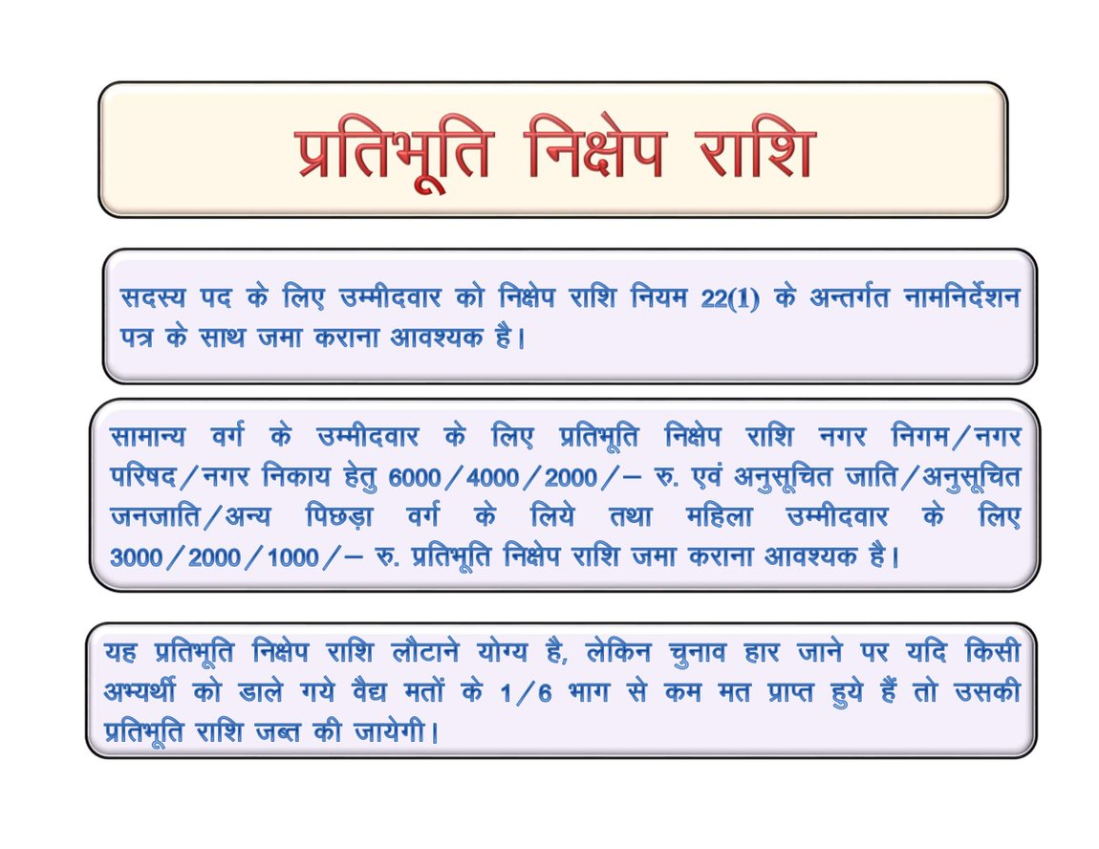
खण्ड 2 · प्रतिभूति निक्षेप
प्रतिभूति निक्षेप राशि — नियम 22(1)
निकाय | सामान्य | अ.जा./अ.ज.जा./पि.व./महिला
नगर निगम | ₹6,000 | ₹3,000
नगर परिषद | ₹4,000 | ₹2,000
नगरपालिका बोर्ड | ₹2,000 | ₹1,000
आधी राशि किसे
नियम 22(1) 'a woman or a member of Scheduled Castes or Scheduled Tribes or Other Backward Classes' कहता है — महिला भी इसमें है।
मूल स्लाइड — निक्षेप राशि एवं 1/6 की जब्ती
स्रोत: नियम 22(1)(क)(ख)(ग) एवं 22(2) — अधिसूचना एफ.8(G)(नियम)डीएलबी/19/31731 दिनांक 05.08.2019 से प्रतिस्थापित
रिटर्निंग अधिकारी · 17

Slide 18
खण्ड 2 · उपाबन्ध-I
उपाबन्ध-I — नामनिर्देशन पत्र का ही भाग
● क्या देना है — लंबित आपराधिक प्रकरण, शैक्षणिक योग्यता, सम्पत्ति का ब्यौरा (आश्रितों सहित), सरकारी/सार्वजनिक उपक्रमों की देयताएँ
● स्थिति — उपाबन्ध-I नामनिर्देशन पत्र का भाग माना गया है
● न देने पर — विहित प्रक्रिया का उल्लंघन मानते हुए नामांकन अस्वीकार किया जायेगा
● RO क्या नहीं देखेगा — उसमें वर्णित सूचना सही है या गलत — इन सूचनाओं के आधार पर अपात्रता का निर्धारण नहीं होगा
● प्रचार — यह सर्वसाधारण की सूचनार्थ है, अतः एक प्रति नोटिस बोर्ड पर भी लगेगी
शपथपत्र न देना और शपथपत्र में खाना खाली छोड़ना — दो अलग बातें
आदेश 808(ii): शपथपत्र दिया ही नहीं → संवीक्षा में सीधे नामंजूर करने योग्य, मीमो की आवश्यकता नहीं।
आदेश 808(iii): शपथपत्र है पर कॉलम खाली → पहले मीमो; तब भी पूर्ति न हो तो नामंजूर।
स्रोत: आदेश 808 (संकलन मु.पृ. 163), उपधारा (i) एवं (ii) · आदेश 3795 दिनांक 04.10.2019
रिटर्निंग अधिकारी · 18

Slide 19
खण्ड 2 · प्रस्तावक
प्रस्तावक की तीन शर्तें
● मान्यता प्राप्त दल — 1 प्रस्तावक
● निर्दलीय — 5 प्रस्तावक [नियम 12(2) का परन्तुक]
● क्षेत्र — प्रस्तावक उसी वार्ड का मतदाता हो जिसके लिए नामांकन भरा गया है
● एक ही अभ्यर्थी — एक मतदाता एक से अधिक अभ्यर्थी का प्रस्तावक नहीं हो सकता
● उल्लंघन का परिणाम — एक से अधिक पर हस्ताक्षर हों तो RO को प्राप्त पहले नामांकन के सिवा शेष सभी अविधिमान्य घोषित होंगे [नियम 12(5)]
दल का दावा कैसे सिद्ध होगा
मान्यता प्राप्त दल का अभ्यर्थी माने जाने के लिए दल के अध्यक्ष / राज्य इकाई के प्रमुख / प्राधिकृत व्यक्ति का पत्र नामांकन की अंतिम तिथि को अपराह्न 3 बजे तक RO को मिल जाना चाहिए [नियम 12(2) का स्पष्टीकरण]।
स्रोत: नियम 12(2) एवं उसका परन्तुक · नियम 12(5) · नियम 13(1)(v) एवं (vii)
रिटर्निंग अधिकारी · 19

Slide 20
खण्ड 2 · प्रतिभूति निक्षेप
निक्षेप के तीन व्यावहारिक प्रश्न
● राशि — निगम पार्षद / परिषद पार्षद / निकाय सदस्य — क्रमशः 6000 / 4000 / 2000
● एक से अधिक नामांकन — अधिकतम 4 नामनिर्देशन पत्र; एक से अधिक निक्षेप की आवश्यकता नहीं [नियम 22(1) का परन्तुक]
● अनारक्षित वार्ड — अनारक्षित वार्ड में भी अ.जा./अ.ज.जा./पि.व. का व्यक्ति 3000/2000/1000 जमा करा सकता है
● तब शर्त — उसे संबंधित जाति/वर्ग का, राज्य सरकार के प्राधिकृत अधिकारी द्वारा जारी प्रमाण-पत्र प्रस्तुत करना आवश्यक होगा
नियम 12(4) की चौथी सीमा
चार से अधिक नामनिर्देशन प्रस्तुत हों तो प्रस्तुत क्रम में पहले चार ही विचारार्थ लिए जाएँगे, शेष तत्काल अस्वीकृत (summarily rejected) होंगे।
स्रोत: नियम 22(1) एवं उसका परन्तुक · नियम 12(4) · नियम 12(8)
रिटर्निंग अधिकारी · 20

Slide 21
खण्ड 2 · प्राप्ति
सुधार
नामनिर्देशन पत्र प्राप्त करते समय RO क्या करेगा
1
1
प्रस्तुतकर्ता को संवीक्षा का समय, दिनांक एवं स्थान बता दें
2
2
नामनिर्देशन पत्र पर अपनी हस्तलिपि से वार्ड का क्रम संख्यांक अंकित करें
3
3
उसी वार्ड/निकाय के नामनिर्देशन पत्र का क्रम संख्यांक अंकित करें
4
4
पहचान कराने वाला कोई व्यक्ति साथ हो तो उसका उल्लेख RO द्वारा भरे जाने वाले भाग में करें
5
5
प्रस्तुत किए जाने का समय अंकित करें [नियम 12(7)]
6
6
प्रस्तुतकर्ता/अभ्यर्थी को रसीद (भाग-V) दे दें
मूल स्लाइड से अंतर
मूल स्लाइड कहती है कि पहचान कराने वाले का उल्लेख 'रिटर्निंग आफिसर द्वारा भरे जाने वाले भाग के तृतीय पैरा' में किया जावे — किन्तु प्ररूप-3 के RO वाले दोनों भागों में केवल दो क्रमांकित पैरा हैं (क्रम संख्यांक, तथा समय/तारीख एवं अभ्यर्थी/प्रस्थापक), तीसरा पैरा है ही नहीं — अतः 'तृतीय पैरा' शब्द हटाकर केवल 'RO द्वारा भरे जाने वाले भाग में' पढ़ाएँ और अंकन का ठीक स्थान DEO से स्पष्ट कराएँ।
स्रोत: नियम 12(7) · प्ररूप-3 के भाग-V एवं भाग-VI (ROF_p077 व ROF_p078 पर छपे)
रिटर्निंग अधिकारी · 21

Slide 22
खण्ड 2 · RO के कार्य
सुधार
रिटर्निंग अधिकारी के छह क्रमिक कार्य
1
1
भरे गये नामनिर्देशन फॉर्मों की संवीक्षा करना
2
2
कमी रहने पर अभ्यर्थी को बुलाकर / मीमो जारी कर कमी दूर कराना
3
3
वैध नामित अभ्यर्थियों की सूची (प्ररूप-4) नोटिस बोर्ड पर प्रकाशित करना
4
4
नाम वापसी की प्रक्रिया (प्ररूप-5)
5
5
नियत तिथि तक नाम वापस लेने वाले को प्रतिभूति निक्षेप राशि लौटाना
6
6
चुनाव चिन्ह आवंटित कर प्ररूप-6 तैयार करना एवं नोटिस बोर्ड पर चिपकाना
मूल स्लाइड से अंतर
मूल स्लाइड प्ररूप-6 के लिए केवल 'हिन्दी वर्णमाला के अनुसार' कहती है — यह अधूरा है, क्योंकि नियम 21(1) का परन्तुक पहले दो श्रेणियाँ बनाता है, (i) मान्यता प्राप्त राजनैतिक दलों के अभ्यर्थी और (ii) अन्य अभ्यर्थी, उसी क्रम में — और हिन्दी वर्णानुक्रम प्रत्येक श्रेणी के भीतर लगेगा, पूरी सूची पर नहीं।
स्रोत: नियम 13 · नियम 15 · नियम 16 · नियम 20 एवं 21 सहित नियम 21(1) का परन्तुक
रिटर्निंग अधिकारी · 22

Slide 23
खण्ड 2 · दलीय अभ्यर्थी
दल द्वारा खड़ा किया गया अभ्यर्थी — चार शर्तें
● (क) — अभ्यर्थी ने अपने नामनिर्देशन पत्र में उस आशय की घोषणा की हो
● (ख) — दल के अध्यक्ष / राज्य इकाई के प्रमुख / प्राधिकृत व्यक्ति द्वारा हस्ताक्षरित प्ररूप 'ख' नामांकन की अंतिम तिथि को अपराह्न 3 बजे तक RO को मिल गया हो
● (ग) — किसी अन्य को प्राधिकृत किया हो तो प्राधिकृत व्यक्ति के नमूने के हस्ताक्षर प्ररूप 'क' में उसी समय-सीमा तक RO को उपलब्ध करा दिए गए हों
● (घ) — प्ररूप 'क' और 'ख' केवल स्याही से हस्ताक्षरित हों
प्ररूप 'क' के नोट में छपी तीन बातें
अनुलिपि (Facsimile) हस्ताक्षर या रबड़ स्टाम्प के हस्ताक्षर स्वीकार नहीं होंगे; तथा फैक्स / ई-मेल / व्हाट्सएप से भेजा गया प्ररूप मान्य नहीं होगा।
स्रोत: नियम 12(2) का स्पष्टीकरण · निर्वाचन प्रतीक (आरक्षण एवं आवंटन) आदेश का खण्ड 6 · प्ररूप 'क' एवं 'ख'
रिटर्निंग अधिकारी · 23

Slide 24
खण्ड 2 · प्रतिस्थानी अभ्यर्थी
प्रतिस्थानी अभ्यर्थी (Substitute Candidate) कब दल का माना जाएगा
तभी माना जाएगा जब
दल के अनुमोदित अभ्यर्थी का नामनिर्देशन नियम 13 के अधीन संवीक्षा में रद्द हो गया हो
अथवा उसने नियम 16 के अधीन अभ्यर्थिता वापस ले ली हो
और प्रतिस्थानी स्वयं
संवीक्षा में खारिज न हुआ हो
और उसने अभ्यर्थिता वापस न ली हो
नहीं माना जाएगा जब
अनुमोदित अभ्यर्थी का नामांकन स्वीकार हो गया हो और उसने वापस भी न लिया हो
ऐसी दशा में प्रतिस्थानी को मुक्त प्रतीक मिलेगा (आदेश का खण्ड 11)
स्रोत: प्ररूप 'ख' का स्तम्भ 6 · निर्वाचन प्रतीक आदेश के खण्ड 6 एवं 11 · नियम 13 एवं नियम 16
रिटर्निंग अधिकारी · 24

Slide 25
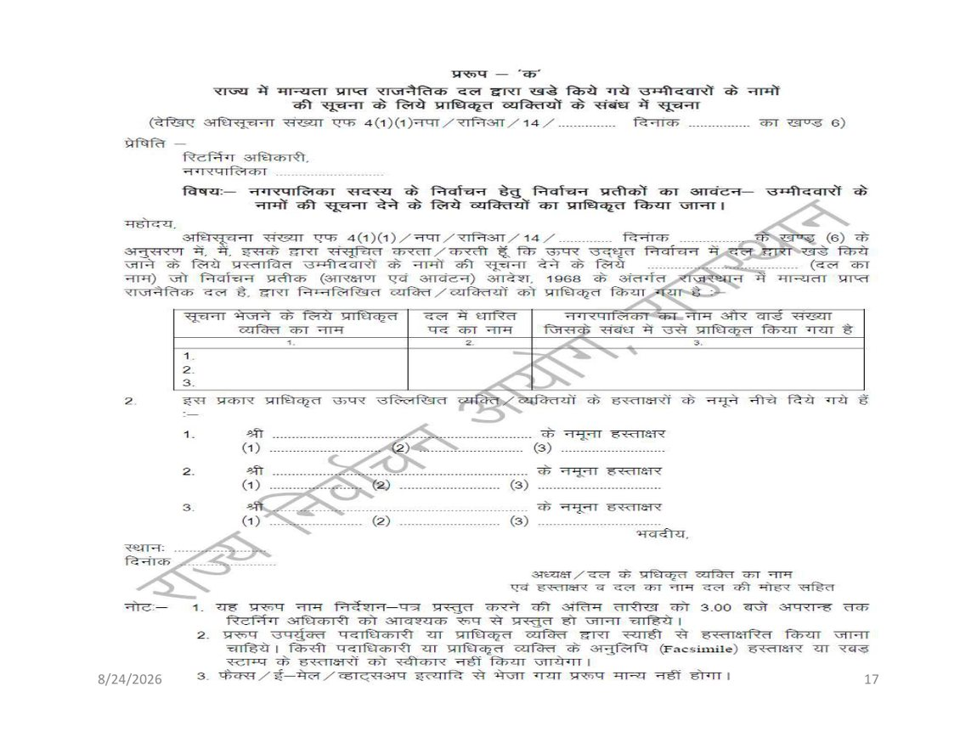
खण्ड 2 · दलीय प्ररूप
प्ररूप 'क' — प्राधिकृत व्यक्तियों की सूचना
● तालिका के तीन स्तम्भ — प्राधिकृत व्यक्ति का नाम · दल में धारित पद · नगरपालिका का नाम एवं वार्ड संख्या
● नमूना हस्ताक्षर — प्रत्येक व्यक्ति के तीन-तीन नमूना हस्ताक्षर का खाना
● समय-सीमा — अंतिम तारीख को 3.00 बजे अपरान्ह तक
● अमान्य — फैक्स / ई-मेल / व्हाट्सएप से भेजा गया प्ररूप
प्ररूप 'क' — प्राधिकृत व्यक्तियों के नाम एवं नमूना हस्ताक्षर
स्रोत: अधिसूचना एफ 4(1)(1)नपा/रानिआ/14/… का खण्ड 6
रिटर्निंग अधिकारी · 25

Slide 26
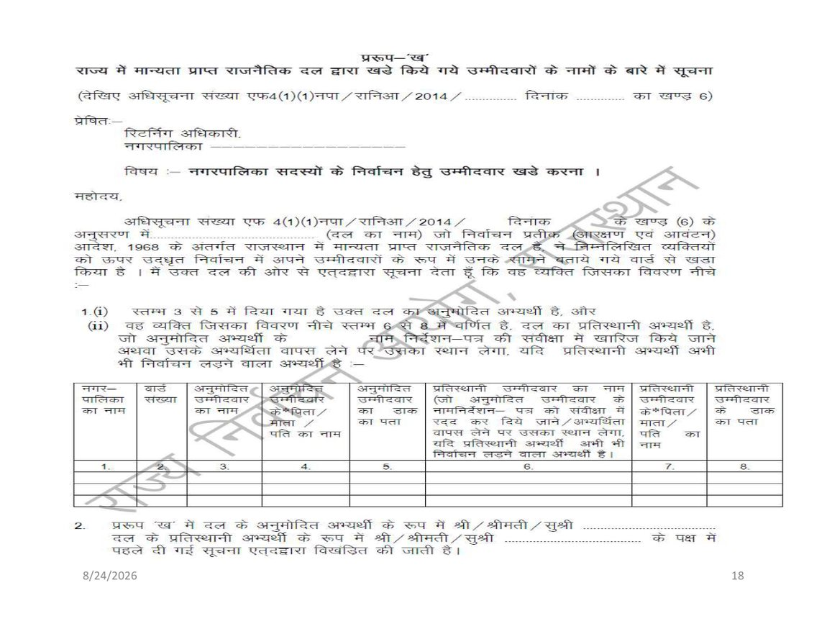
खण्ड 2 · दलीय प्ररूप
प्ररूप 'ख' — दल के अभ्यर्थी एवं प्रतिस्थानी की सूचना
● स्तम्भ 3 से 5 — अनुमोदित अभ्यर्थी का नाम, पिता/माता/पति का नाम, डाक पता
● स्तम्भ 6 से 8 — प्रतिस्थानी अभ्यर्थी का वही विवरण
● पैरा 2 — पूर्व में दी गई सूचना का विखण्डन इसी प्ररूप से होता है
● जाँच — स्तम्भ 6 खाली हो तो प्रतिस्थानी का दावा बनता ही नहीं
प्ररूप 'ख' — आठ स्तम्भों की तालिका
स्रोत: अधिसूचना एफ4(1)(1)नपा/रानिआ/2014/… का खण्ड 6
रिटर्निंग अधिकारी · 26

Slide 27
खण्ड 2 · एकाधिक नामांकन
एक ही अभ्यर्थी के एक से अधिक नामनिर्देशन पत्र
● एक खारिज, दूसरा स्वीकृत — तो वह व्यक्ति उम्मीदवार बना रहेगा
● सूची में नाम — एक से अधिक नामांकन स्वीकृत होने पर भी लड़ने वालों की सूची में नाम एक ही बार लिखा जाएगा
● प्रतीक — प्रतीक की पसंद प्रथम प्रस्तुत नामनिर्देशन पत्र से ही ली जाएगी — भले ही वह खारिज हो गया हो [नियम 20(4)]
● समान नाम — दो अभ्यर्थियों का नाम एक हो तो पिता के नाम या RO द्वारा उपयुक्त समझी गई अन्य रीति से भेद किया जाएगा [नियम 21(3)]
स्रोत: नियम 12(4) · नियम 21(2) एवं (3) · नियम 20(4)
रिटर्निंग अधिकारी · 27

Slide 28
खण्ड 3 · संवीक्षा-पूर्व
संवीक्षा से पूर्व की तैयारियाँ
● छँटनी — पदवार एवं अभ्यर्थीवार आवेदन पत्र जमा कर लें
● क्रम — दिनांक एवं समय के अनुसार प्राप्त आवेदन क्रमानुसार रखें
● एक साथ — एक ही अभ्यर्थी के सभी आवेदन एक साथ रखें ताकि उनकी संवीक्षा एक साथ हो सके
● क्रम — सदस्य पद की संवीक्षा वार्डवार क्रम से की जावे
● उद्घोषणा — किस पद की संवीक्षा चल रही है, यह बताने के लिए ध्वनि विस्तारक यंत्र का प्रयोग किया जा सकता है
नियम 14 — संवीक्षा टलती नहीं
नियम 13 की कार्यवाही तभी स्थगित की जा सकती है जब वह दंगे, खुली हिंसा, अथवा RO के नियंत्रण से बाहर के किसी कारण से बाधित हो।
स्रोत: नियम 13(1) · नियम 14 (स्थगन का निषेध)
रिटर्निंग अधिकारी · 28

Slide 29
खण्ड 3 · संवीक्षा-पूर्व
विनिश्चय स्वयं रिटर्निंग अधिकारी करेगा
● स्वयं — नामनिर्देशन पत्र स्वीकार या निरस्त करने का विनिश्चय रिटर्निंग अधिकारी स्वयं करेगा
● प्रत्यायोजित नहीं — यह कार्य सहायकों या कर्मचारियों को नहीं सौंपा जा सकता
● आपत्तियाँ — सभी आपत्तियों का निर्णय भी उसी को करना है — आपत्ति पर या स्वप्रेरणा से
● सुनवाई — अभ्यर्थी को सुने जाने का युक्तियुक्त अवसर देना नियम में ही लिखा है
● अभिलेख — प्रत्येक नामनिर्देशन पत्र पर स्वीकृति/अस्वीकृति का विनिश्चय पृष्ठांकित करें
स्रोत: नियम 13(1) — 'the Returning Officer shall examine … and decide all objections'
रिटर्निंग अधिकारी · 29

Slide 30
खण्ड 3 · संवीक्षा-पूर्व
पूरक
संवीक्षा के समय कौन उपस्थित हो सकता है
● RO एवं स्टाफ — रिटर्निंग अधिकारी एवं उसके द्वारा अधिकृत कर्मचारी
● 1 — अभ्यर्थी स्वयं
● 2 — अभ्यर्थी का निर्वाचन अभिकर्ता
● 3 — अभ्यर्थी का कोई एक प्रस्तावक
● 4 — अभ्यर्थी द्वारा लिखित में प्राधिकृत कोई एक अन्य व्यक्ति
पूरक — 'कोई अन्य व्यक्ति नहीं'
नियम 13(2) के शब्द 'but no other person' हैं। सूची विस्तार्य नहीं है — प्रत्येक अभ्यर्थी के लिए एक प्रस्तावक और एक प्राधिकृत व्यक्ति, इससे अधिक नहीं।
स्रोत: नियम 13(2) — 'but no other person, may attend'
रिटर्निंग अधिकारी · 30

Slide 31
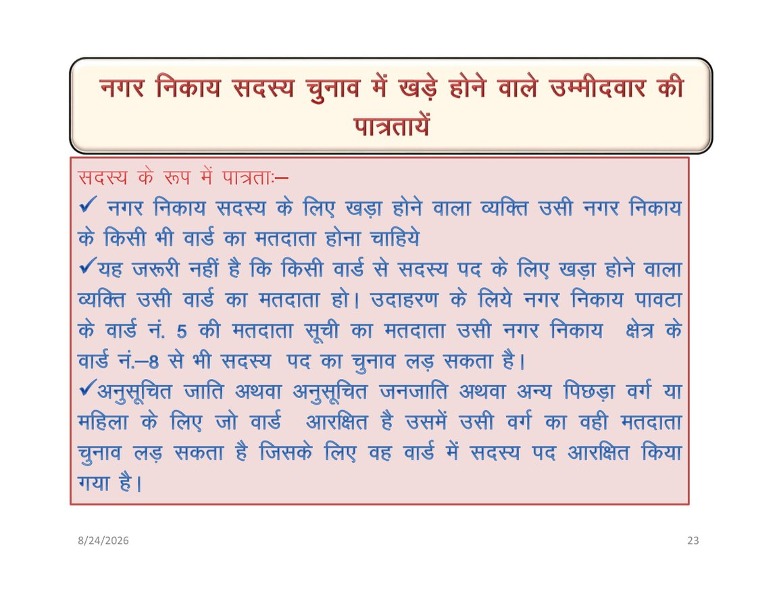
खण्ड 4 · पात्रता
सदस्य के रूप में पात्रता
● निकाय का मतदाता — उसी नगर निकाय के किसी भी वार्ड का मतदाता होना चाहिए
● उसी वार्ड का नहीं — वार्ड 5 का मतदाता उसी निकाय के वार्ड 8 से भी लड़ सकता है
● आरक्षित वार्ड — जिस वर्ग के लिए वार्ड आरक्षित है, उसी वर्ग का मतदाता ही वहाँ लड़ सकता है
● जाति प्रमाण-पत्र — आरक्षित सीट पर नामांकन के साथ ही प्रमाण-पत्र लगेगा [नियम 12(8)]
मूल स्लाइड — पात्रता के तीन बिन्दु
स्रोत: नियम 12(3) · अधिनियम 2009 की धारा 21
रिटर्निंग अधिकारी · 31

Slide 32
खण्ड 4 · पात्रता
पूरक
धारा 21 — जीवित एवं विलोपित अर्हताएँ
खण्ड | विषय | स्थिति
21(e) | आयु 21 वर्ष | जीवित
21(f) | शैक्षणिक योग्यता | विलोपित — मैनुअल में खण्ड रिक्त छपा है
21(g) | घर में कार्यशील स्वच्छ शौचालय | जीवित — घोषणा आवश्यक (आदेश 4537)
24(xvii) | दो से अधिक संतान | विलोपित — घोषणा भी अब नहीं ली जाएगी (आदेश 4977 दिनांक 21.07.2026)
पूरक — 'हटा दिया गया' का अर्थ
21(f) और 24(xvii) पर कोई घोषणा न माँगें और किसी नामनिर्देशन को इन आधारों पर अस्वीकार न करें। 21(g) उलटा है — वहाँ घोषणा माँगनी ही है।
स्रोत: अधिनियम 2009 की धारा 21(e), 21(f), 21(g) · धारा 24(xvii) — राजपत्र 25.03.2026 (अधिनियम 7/2026)
रिटर्निंग अधिकारी · 32

Slide 33
खण्ड 4 · पात्रता
आयु — किस तारीख को गिनी जाएगी
● कसौटी — जो मतदाता संवीक्षा तिथि (01.09.2026) को 21 वर्ष का हो गया है, वह सदस्य का चुनाव लड़ सकता है
● मतदान के समय — मतदाता सूची में अंकित उम्र को मताधिकार के लिए चुनौती नहीं दी जा सकती
● अभ्यर्थी के लिए — किन्तु अभ्यर्थी की पात्रता उम्र से प्रभावित हो तो उसे नामनिर्देशन की जाँच के समय आक्षेपित किया जा सकता है
● एक दिन की खिड़की — जिसका 21वाँ जन्मदिन 01.09.2026 को है, वह पात्र है — 31.08 को नहीं था, यह आधार नहीं बनता
पुरानी सामग्री से अंतर
पुराने RO डेक की स्लाइडें आयु 'नामनिर्देशन की अंतिम तिथि को' गिनती थीं। यह डेक उसे ठीक कर चुका है — नियम 13(1)(iii) के अनुरूप संवीक्षा की तिथि ही कसौटी है।
स्रोत: नियम 13(1)(iii) — 'On the date and time fixed for scrutiny … has not attained the minimum age'
रिटर्निंग अधिकारी · 33

Slide 34
03
पात्रता एवं अपात्रता
धारा 21 एवं 21-क · अनुच्छेद 191 · लोप्रअ 1951 की धारा 8–11 · धारा 24 एवं 35
रिटर्निंग अधिकारी · 34

Slide 35
खण्ड 5 · अपात्रता
विधानसभा की अपात्रता यहाँ भी लागू
● सिद्धांत — राजस्थान विधानसभा का चुनाव लड़ने के लिए जो व्यक्ति अयोग्य है, वह नगर निकाय सदस्य का चुनाव भी नहीं लड़ सकता
● रास्ता — यह धारा 24(x) के माध्यम से आता है — तत्समय प्रवृत्त विधि, जो विधानसभा निर्वाचन पर लागू है
● आयु का अपवाद — 21 वर्ष की आयु प्राप्त व्यक्ति इस आधार पर निरर्हित नहीं होगा कि वह 25 वर्ष से कम आयु का है
● अर्थात् — नगर निकाय सदस्य के लिए आयु 21 वर्ष होना ही पर्याप्त है
'तत्समय प्रवृत्त' शब्द निर्णायक हैं
धारा 24(x) वही विधि आयात करती है जो आज प्रवृत्त है — अपास्त हो चुका कोई उपबंध इस रास्ते से नहीं आता।
स्रोत: संविधान का अनुच्छेद 191 · अधिनियम 2009 की धारा 24(x)
रिटर्निंग अधिकारी · 35

Slide 36
खण्ड 5 · अपात्रता
अनुच्छेद 191 के पाँच प्रावधान
● 1 — भारत सरकार या राज्य सरकार के अधीन कोई लाभ का पद धारण करने वाला
● 2 — किसी सक्षम न्यायालय से घोषित विकृतचित्त व्यक्ति
● 3 — अनुन्मोचित दिवालिया
● 4 — जो भारत का नागरिक नहीं है, या जिसने स्वेच्छा से विदेशी नागरिकता स्वीकार कर ली हो, या विदेशी राज्य के प्रति निष्ठा/आसक्ति स्वीकार की हो
● 5 — विद्यमान किसी कानून के अधीन अयोग्य घोषित व्यक्ति
स्रोत: भारत के संविधान का अनुच्छेद 191(1)
रिटर्निंग अधिकारी · 36

Slide 37
खण्ड 5 · अपात्रता
सुधार
लोप्रअ 1951 की धारा 8 — दोषसिद्धि पर निरर्हता
● केवल जुर्माना — दोषसिद्धि की दिनांक से 6 वर्ष की अवधि के लिए अपात्र
● कारावास — दोषसिद्धि की तिथि से अपात्र, तथा कारावास से मुक्त होने के बाद 6 वर्ष और
● धारा 8(3) — किसी भी अपराध में दो वर्ष या अधिक का कारावास — वही छह वर्ष वाला परिणाम
● प्रभाव — निरर्हता दोषसिद्धि के दिन से ही प्रभावी है — कोई प्रतीक्षा-अवधि नहीं
मूल स्लाइड से अंतर
मूल स्लाइड धारा 8 की उपधारा (4) को जीवित अपवाद बताती है कि विद्यमान सांसद/विधायक दोषसिद्धि पर 3 माह तक निरर्हित नहीं माना जाएगा और अपील लंबित रहने तक भी नहीं — किन्तु धारा 8(4) उच्चतम न्यायालय द्वारा Lily Thomas बनाम भारत संघ में 10.07.2013 को अपास्त की जा चुकी है — अतः निरर्हता दोषसिद्धि की तारीख से ही प्रभावी है और यह अपवाद पढ़ाया नहीं जाएगा।
स्रोत: लोप्रअ 1951 की धारा 8(1) एवं 8(3) · Lily Thomas बनाम भारत संघ, निर्णय दिनांक 10.07.2013
रिटर्निंग अधिकारी · 37

Slide 38
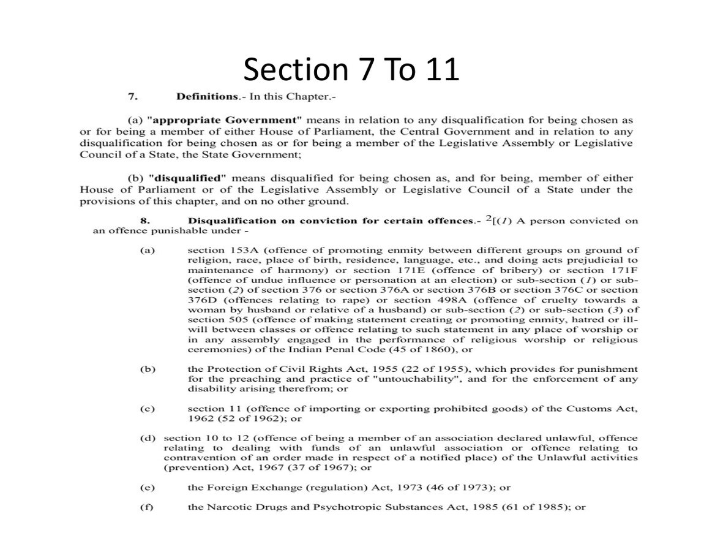
खण्ड 5 · लोप्रअ का मूल पाठ
लोप्रअ 1951 — धारा 7 एवं धारा 8(1) के प्रारम्भिक खण्ड
● ढाँचा — धारा 8(1) — 'A person convicted of an offence punishable under—' के बाद खण्डों की सूची
● खण्ड (a) — भा.दं.सं. की धाराएँ 153A, 171E, 171F, 376 शृंखला, 498A, 505
● खण्ड (b) — नागरिक अधिकार संरक्षण अधिनियम, 1955
● खण्ड (c) से (f) — सीमाशुल्क 1962 · विधिविरुद्ध क्रियाकलाप 1967 · फेरा 1973 · एनडीपीएस 1985
मूल पाठ — परिभाषाएँ एवं धारा 8(1) के खण्ड (a) से (f)
स्रोत: Representation of the People Act, 1951 — sections 7 and 8(1)
रिटर्निंग अधिकारी · 38

Slide 39
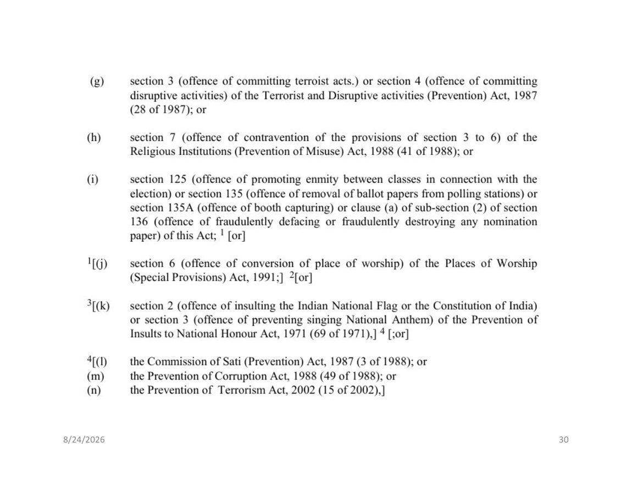
खण्ड 5 · लोप्रअ का मूल पाठ
धारा 8(1) के शेष खण्ड — (g) से (n)
● (g) से (i) — टाडा 1987 · धार्मिक संस्था (दुरुपयोग निवारण) 1988 · स्वयं इसी अधिनियम की धाराएँ 125, 135, 135A तथा 136(2)(a)
● (j) से (n) — उपासना स्थल 1991 · राष्ट्रीय सम्मान अपमान निवारण 1971 · सती निवारण 1987 · भ्रष्टाचार निवारण 1988 · पोटा 2002
● ध्यान दें — खण्ड (i) में बूथ कैप्चरिंग तथा नामनिर्देशन पत्र को कपटपूर्वक नष्ट करना भी आता है
संदर्भ लिखने का सही तरीका
अपराध धारा 8(1) के खण्ड (a) से (n) में हैं; (i)/(ii) उसके बाद आने वाले सज़ा के भेद हैं। 'धारा 8(1)(ii)(क)' जैसा कोई प्रावधान नहीं होता — दोनों को एक साथ न जोड़ें।
मूल पाठ — खण्ड (g) से (n) तक
स्रोत: Representation of the People Act, 1951 — section 8(1), clauses (g) to (n)
रिटर्निंग अधिकारी · 39

Slide 40
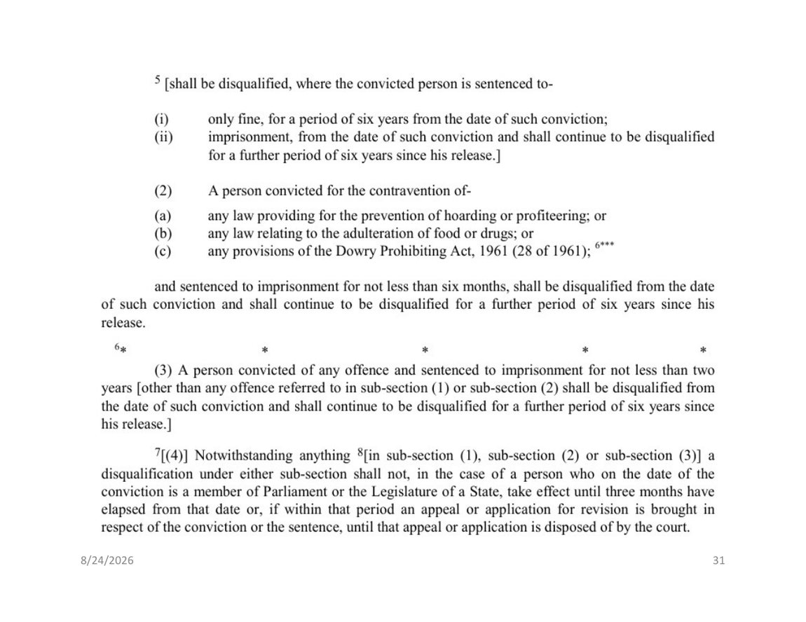
खण्ड 5 · लोप्रअ का मूल पाठ
सज़ा के भेद, धारा 8(2) एवं 8(3) — तथा अपास्त 8(4)
● (i) — केवल जुर्माना — दोषसिद्धि की तारीख से छह वर्ष
● (ii) — कारावास — दोषसिद्धि की तारीख से, तथा रिहाई के बाद छह वर्ष और
● 8(2) — जमाखोरी/मुनाफाखोरी · खाद्य या औषधि के अपमिश्रण संबंधी कोई विधि · दहेज प्रतिषेध 1961 — छह माह से कम नहीं की सजा पर वही परिणाम
● 8(4) — पृष्ठ पर छपी अवश्य है, किन्तु 10.07.2013 से अपास्त — पढ़ाई नहीं जाएगी
मूल पाठ — इसी पृष्ठ के अन्त में छपी 8(4) अब अपास्त है
स्रोत: लोप्रअ 1951 की धारा 8(1)(i)/(ii), 8(2), 8(3) तथा अपास्त 8(4) · Lily Thomas, 10.07.2013
रिटर्निंग अधिकारी · 40

Slide 41
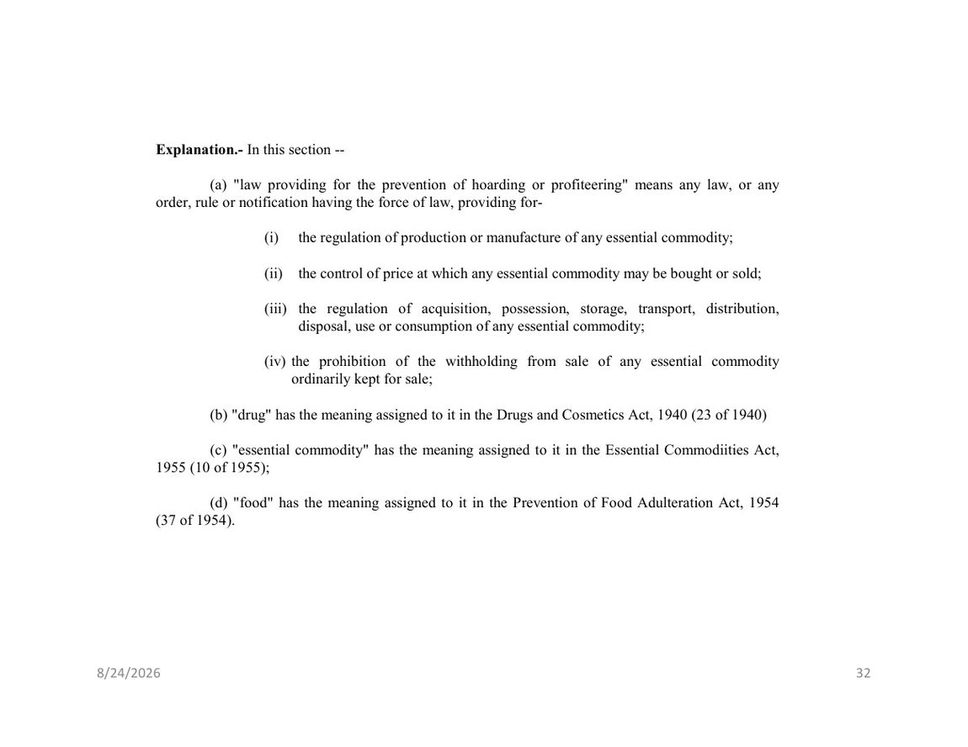
खण्ड 5 · लोप्रअ का मूल पाठ
पूरक
धारा 8 का स्पष्टीकरण — 1954 और 1955 का भेद
सन् | किस अधिनियम का
1955 | आवश्यक वस्तु अधिनियम (10 of 1955)
1954 | खाद्य अपमिश्रण निवारण अधिनियम (37 of 1954)
पूरक — यहीं से सन् बदल जाता है
दोनों एक ही स्पष्टीकरण में आगे-पीछे छपे हैं। धारा 24(iv) तथा धारा 8 का 'food' दोनों 1954 कहते हैं। किसी सामग्री में 'खाद्य अपमिश्रण 1955' दिखे तो वह सन् गलत है।
स्पष्टीकरण — दो लगातार पंक्तियाँ, दो अलग अधिनियम
स्रोत: लोप्रअ 1951 की धारा 8 का स्पष्टीकरण, खण्ड (c) एवं (d)
रिटर्निंग अधिकारी · 41

Slide 42
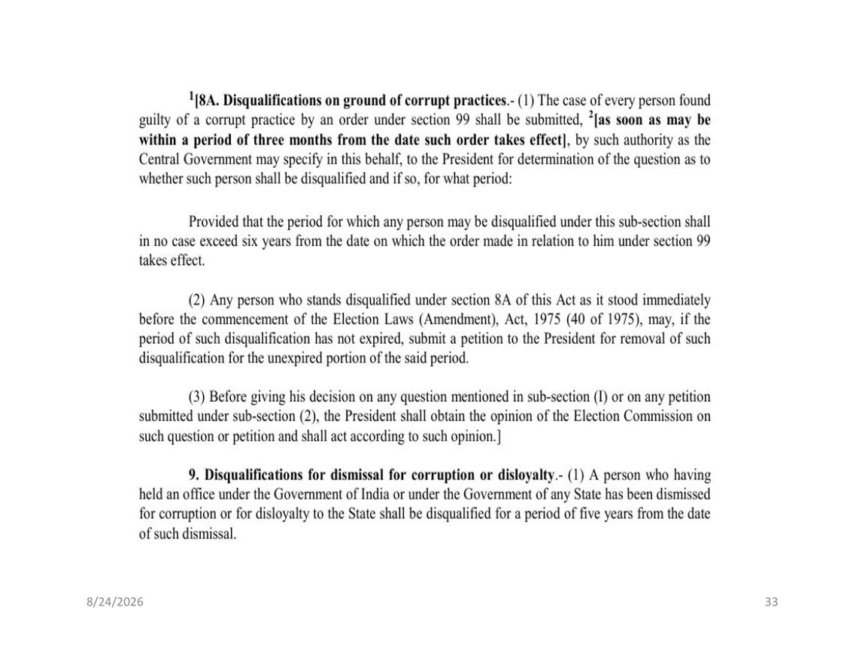
खण्ड 5 · लोप्रअ का मूल पाठ
धारा 8-क एवं धारा 9 — भ्रष्ट आचरण तथा पदच्युति
● धारा 8-क — धारा 99 के अधीन भ्रष्ट आचरण का दोषी पाया गया प्रत्येक मामला राष्ट्रपति को भेजा जाएगा
● सीमा — इस उपधारा के अधीन निरर्हता की अवधि किसी भी दशा में छह वर्ष से अधिक नहीं होगी
● धारा 9 — भ्रष्टाचार या राज्य के प्रति अनिष्ठा के कारण पदच्युत व्यक्ति — पदच्युति की तारीख से पाँच वर्ष के लिए निरर्हित
● 9(2) — निर्वाचन आयोग का प्रमाण-पत्र इस तथ्य का निर्णायक साक्ष्य होगा
मूल पाठ — धारा 8A एवं धारा 9
स्रोत: लोप्रअ 1951 की धारा 8A एवं धारा 9
रिटर्निंग अधिकारी · 42

Slide 43
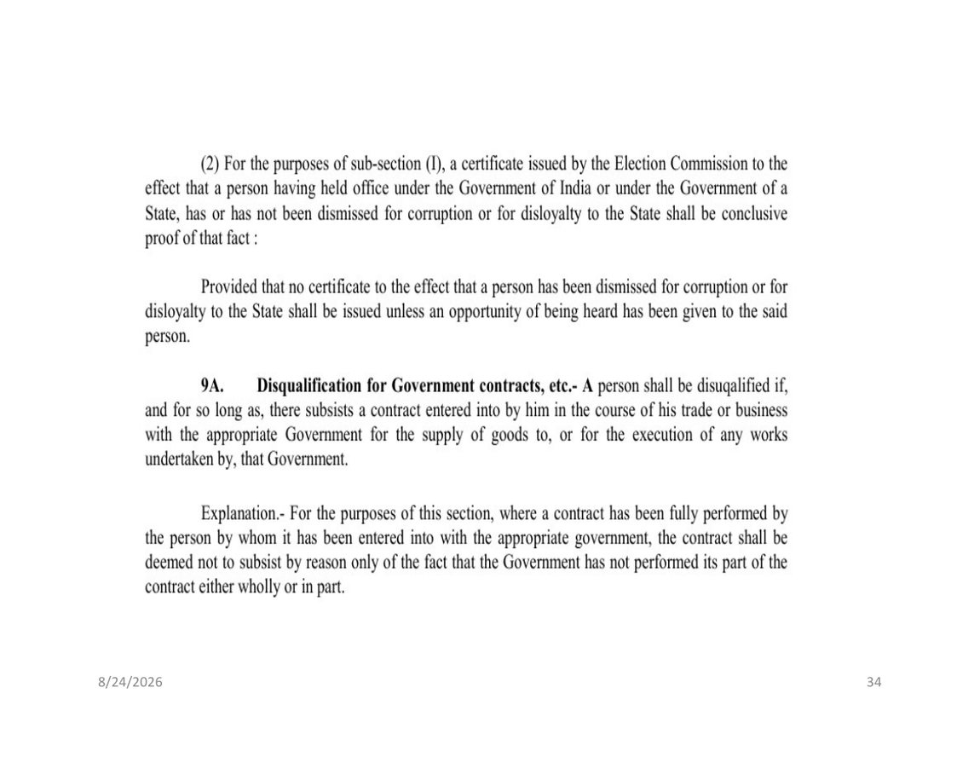
खण्ड 5 · लोप्रअ का मूल पाठ
धारा 9(2) का परन्तुक एवं धारा 9-क — सरकारी संविदा
● 9(2) का परन्तुक — पदच्युति का प्रमाण-पत्र सुने जाने का अवसर दिए बिना जारी नहीं होगा
● धारा 9-क — समुचित सरकार के साथ माल की पूर्ति या कार्य निष्पादन की संविदा चालू रहने तक निरर्हित
● स्पष्टीकरण — संविदा पूर्णतः निष्पादित हो चुकी हो तो केवल इस कारण से चालू नहीं मानी जाएगी कि सरकार ने अपना भाग पूरा नहीं किया
● नगर निकाय में समानान्तर — धारा 24 का ठेके/हित वाला खण्ड — ROF_p043 का बिन्दु 13
मूल पाठ — धारा 9(2) का परन्तुक एवं धारा 9A
स्रोत: लोप्रअ 1951 की धारा 9(2) एवं धारा 9A
रिटर्निंग अधिकारी · 43

Slide 44
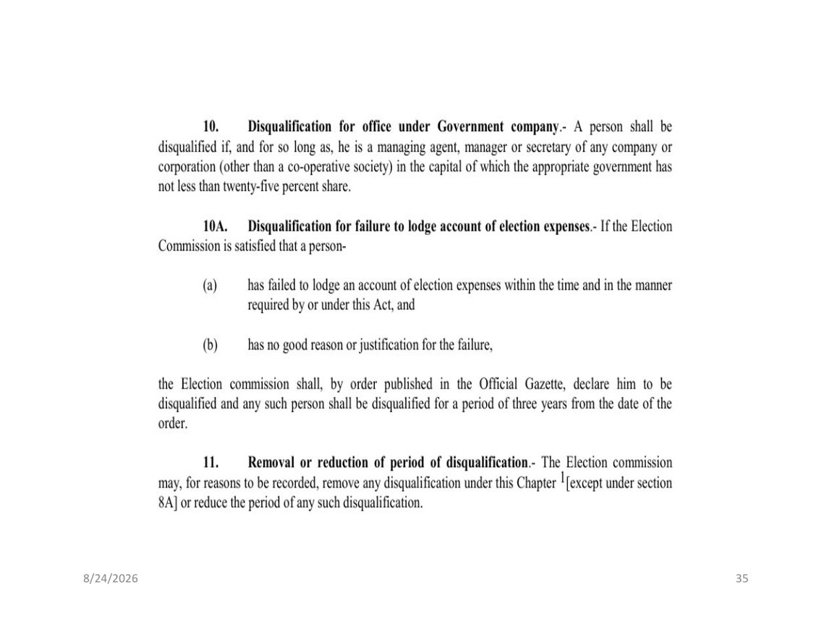
खण्ड 5 · लोप्रअ का मूल पाठ
धारा 10, 10-क एवं 11
● धारा 10 — ऐसी कम्पनी/निगम का प्रबंध अभिकर्ता, प्रबंधक या सचिव जिसकी पूँजी में समुचित सरकार का पच्चीस प्रतिशत से कम अंश न हो
● धारा 10-क — निर्वाचन व्यय का लेखा समय पर न देना और विफलता का कोई अच्छा कारण न होना → आदेश की तारीख से तीन वर्ष के लिए निरर्हित
● धारा 11 — निर्वाचन आयोग लेखबद्ध कारणों से इस अध्याय की कोई निरर्हता हटा या घटा सकता है — धारा 8-क वाली को छोड़कर
मूल पाठ — धारा 10, 10A एवं 11
स्रोत: लोप्रअ 1951 की धारा 10, 10A एवं 11
रिटर्निंग अधिकारी · 44

Slide 45
खण्ड 5 · अपात्रता
धारा 35 — भ्रष्ट आचरण पर छह वर्ष की निरर्हता
● कब — किसी चुनाव याचिका में भ्रष्ट आचरण का दोषी पाया जाना
● किस तिथि से — संबंधित जिला न्यायाधीश के निष्कर्ष की दिनांक से, या यथास्थिति ऐसे अपराध की दोषसिद्धि की दिनांक से
● कितने समय — छह वर्ष तक चुनाव लड़ने के लिए अपात्र
● परन्तुक (ग) — धारा 35 / 41 वाली निर्हर्ता अवधि बीतने पर समाप्त होगी, और आयोग उसे पहले भी समाप्त कर सकता है
स्रोत: राजस्थान नगरपालिका अधिनियम 2009 की धारा 35 · धारा 24 का परन्तुक (ग)
रिटर्निंग अधिकारी · 45

Slide 46
खण्ड 5 · अपात्रता
धारा 24 — नियंत्रित या वित्तपोषित संस्था का वैतनिक पद
● कौन-कौन — स्थानीय प्राधिकारी, विश्वविद्यालय, निगम, संस्था, उपक्रम या सहकारी समिति
● शर्त — जो राज्य सरकार द्वारा नियंत्रित हो, अथवा पूर्णतः या आंशिक रूप से वित्त पोषित हो
● किस प्रकार का पद — कोई वैतनिक पूर्णकालिक या अंशकालिक नियुक्ति
● परिणाम — ऐसा व्यक्ति चुनाव लड़ने के लिए अपात्र होगा
स्रोत: राजस्थान नगरपालिका अधिनियम 2009 की धारा 24
रिटर्निंग अधिकारी · 46

Slide 47
खण्ड 5 · अपात्रता
सरकारी कर्मचारी — इस्तीफे की स्वीकृति संवीक्षा पर माँगें
● कौन अपात्र — केन्द्रीय सरकार, राज्य सरकार या स्थानीय प्राधिकारी के अधीन पूरे समय का वैतनिक कर्मचारी
● अंशकालिक भी — पार्ट-टाईम वैतनिक कर्मचारी भी सदस्य पद का चुनाव नहीं लड़ सकता
● जाँच पर क्या माँगें — सक्षम अधिकारी द्वारा प्रसारित इस्तीफे की स्वीकृति की प्रमाणित अथवा असली प्रति
● तिथि की कसौटी — इस्तीफे का आदेश नामनिर्देशन पत्र भरने की अंतिम दिनांक — 31.08.2026 — तक का होना चाहिए
स्रोत: राजस्थान नगरपालिका अधिनियम 2009 की धारा 24 · संविधान का अनुच्छेद 191(1)(क)
रिटर्निंग अधिकारी · 47

Slide 48
खण्ड 5 · अपात्रता
नगरीय निकाय का लाभ का पद तथा ठेके में हित
● लाभ का पद — किसी भी नगरीय निकाय के अधीन लाभ का पद धारण करने वाला अपात्र है
● ठेका / हित — संबंधित नगरीय निकाय से, उसके द्वारा या उसकी ओर से किसी भी ठेके में प्रत्यक्ष या अप्रत्यक्ष हित
● किसके माध्यम से — स्वयं, अपने भागीदार, नियोजक अथवा अपने कर्मचारी के द्वारा
● अपवाद अवश्य देखें — धारा 24 का परन्तुक (क) तथा 24(xv) की अपवाद-सूची — ROF_p045
स्रोत: राजस्थान नगरपालिका अधिनियम 2009 की धारा 24 एवं उसका परन्तुक (क)
रिटर्निंग अधिकारी · 48

Slide 49
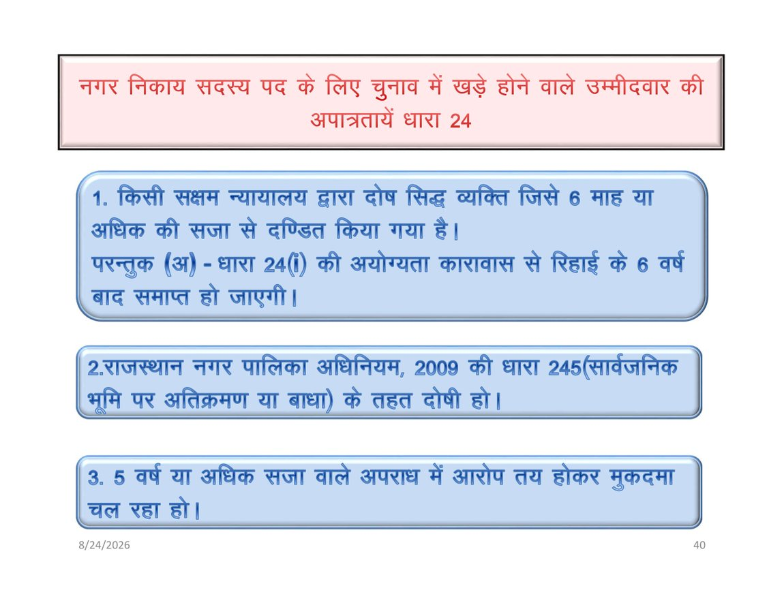
खण्ड 5 · धारा 24
धारा 24 की निर्हर्ताएँ — 1 से 3
● 1 — सक्षम न्यायालय द्वारा दोषसिद्ध, जिसे छह माह या अधिक की सजा से दण्डित किया गया हो
● परन्तुक (क) — यह निर्हर्ता कारावास से रिहाई के छह वर्ष बाद समाप्त हो जाएगी
● 2 — अधिनियम 2009 की धारा 245 (सार्वजनिक भूमि पर अतिक्रमण या बाधा) के तहत दोषी
● 3 — पाँच वर्ष या अधिक सजा वाले अपराध में आरोप तय होकर मुकदमा चल रहा हो
बिन्दु 1 और परन्तुक (क) कभी अलग-अलग न पढ़ाएँ
रिहाई के छह वर्ष पूरे हो चुके हों तो अभ्यर्थी पात्र है। परन्तुक साथ न पढ़ने पर एक पात्र अभ्यर्थी गलत अस्वीकृत हो जाएगा।
मूल स्लाइड — परन्तुक (अ) यहाँ साथ ही छपा है, यह ठीक है
स्रोत: अधिनियम 2009 की धारा 24 के खण्ड (i), (ii), (iii) एवं परन्तुक (क)
रिटर्निंग अधिकारी · 49

Slide 50
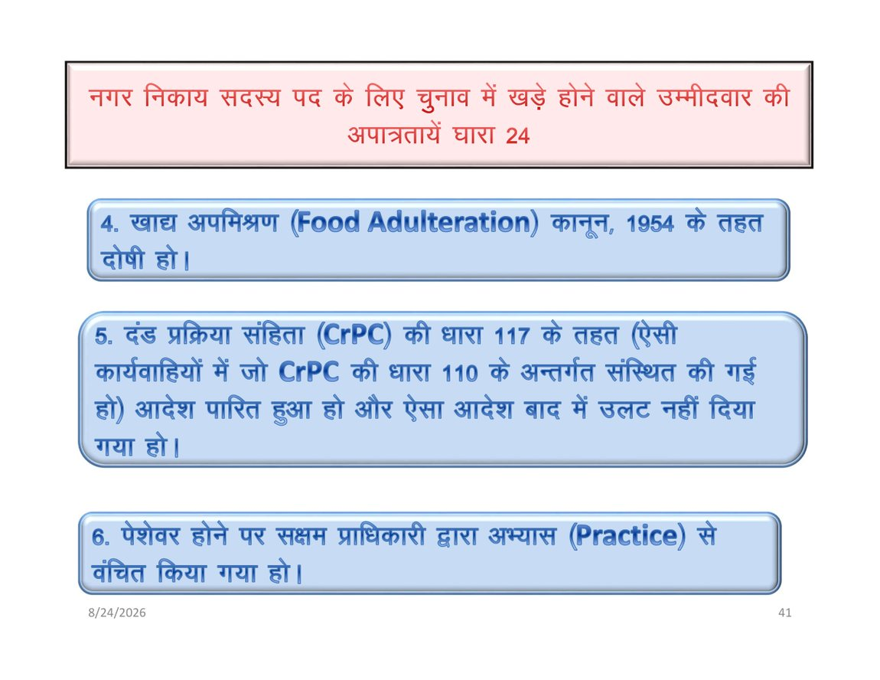
खण्ड 5 · धारा 24
पूरक
धारा 24 की निर्हर्ताएँ — 4 से 6
● 4 — खाद्य अपमिश्रण कानून, 1954 के तहत दोषी — सन् 1954 सही है, इसे न बदलें
● 5 — दं.प्र.सं. की धारा 117 के तहत आदेश (धारा 110 की कार्यवाही में), जो बाद में उलटा न गया हो
● 6 — पेशेवर होने पर सक्षम प्राधिकारी द्वारा अभ्यास (Practice) से वंचित किया गया हो
● परन्तुक (ख) — खण्ड (v) की निर्हर्ता प्रतिभूति की कालावधि समाप्त होते ही स्वतः समाप्त हो जाती है
पूरक — निरसित केन्द्रीय अधिनियम का प्रश्न
खा.अ.नि.अ. 1954 का स्थान खाद्य सुरक्षा एवं मानक अधिनियम 2006 ने तथा दं.प्र.सं. 1973 का स्थान भारतीय नागरिक सुरक्षा संहिता 2023 ने ले लिया है, किन्तु धारा 24 आज भी पुराने नाम लिखती है और सामान्य खण्ड अधिनियम की धारा 8 से ऐसा निर्देश पुनः-अधिनियमित प्रावधान का माना जाता है। स्लाइड न बदलें; इन दुर्लभ आधारों पर अस्वीकृति से पूर्व DEO से लिखित विधि-राय लें।
मूल स्लाइड — तीनों बिन्दु अधिनियम से अक्षरशः मेल खाते हैं
स्रोत: अधिनियम 2009 की धारा 24 के खण्ड (iv), (v), (vii) एवं परन्तुक (ख)
रिटर्निंग अधिकारी · 50

Slide 51
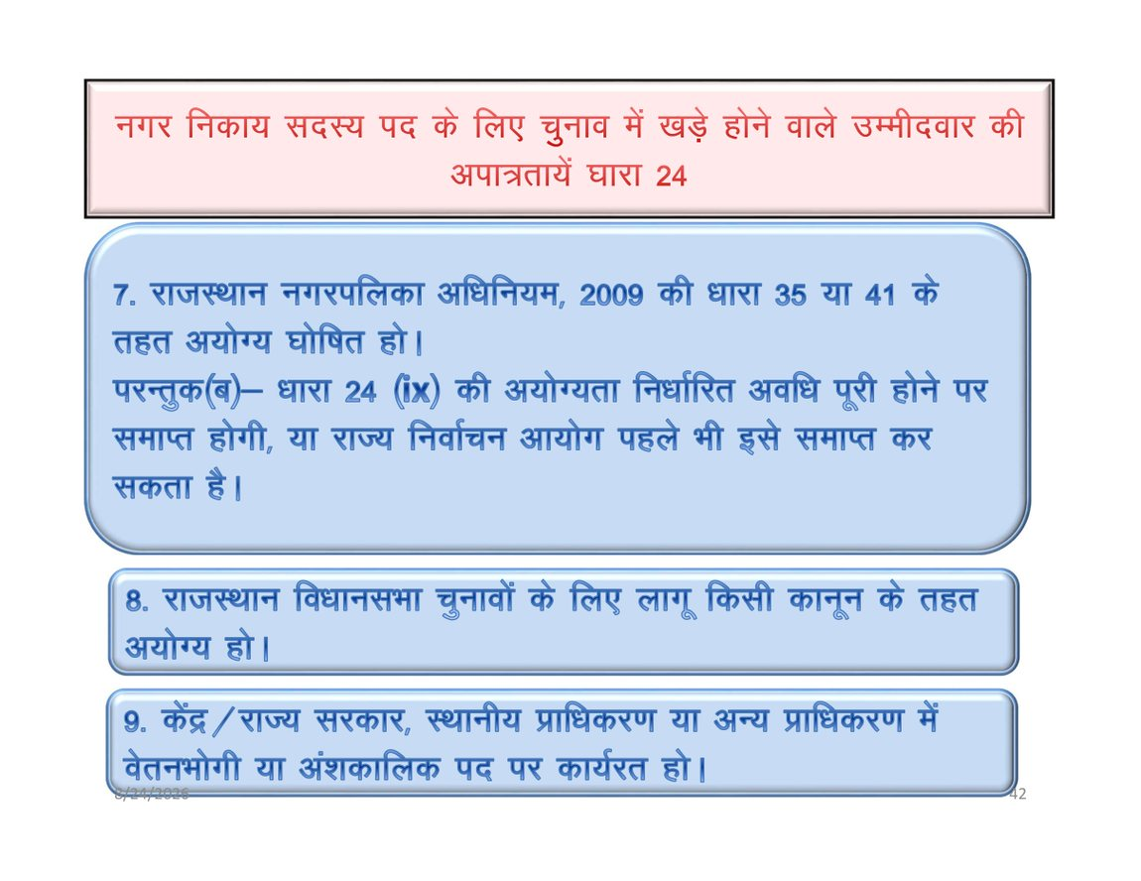
खण्ड 5 · धारा 24
धारा 24 की निर्हर्ताएँ — 7 से 9
● 7 — अधिनियम 2009 की धारा 35 या 41 के तहत अयोग्य घोषित
● परन्तुक (ग) — धारा 24(ix) की अयोग्यता निर्धारित अवधि पूरी होने पर समाप्त; राज्य निर्वाचन आयोग पहले भी समाप्त कर सकता है
● 8 — राजस्थान विधानसभा चुनावों के लिए लागू किसी कानून के तहत अयोग्य
● 9 — केन्द्र/राज्य सरकार, स्थानीय प्राधिकरण या अन्य प्राधिकरण में वेतनभोगी या अंशकालिक पद पर कार्यरत
मूल स्लाइड — परन्तुक (ब) यहाँ साथ ही छपा है
स्रोत: अधिनियम 2009 की धारा 24 के खण्ड (ix), (x) तथा वैतनिक पद वाला खण्ड · परन्तुक (ग)
रिटर्निंग अधिकारी · 51

Slide 52
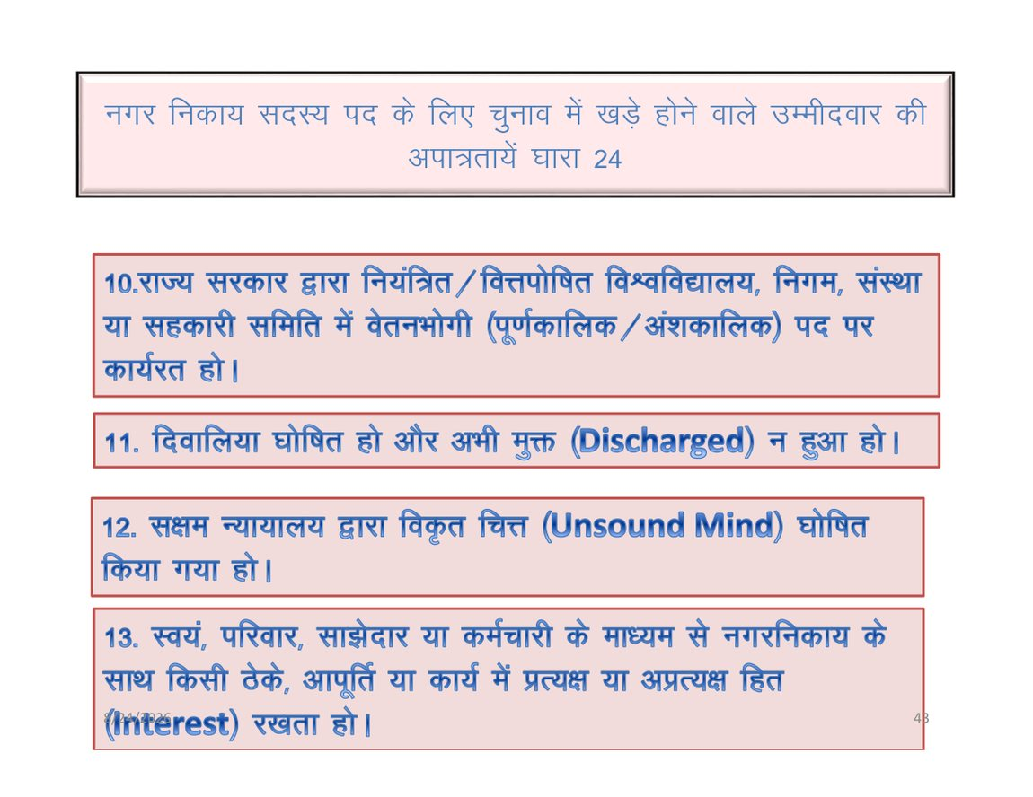
खण्ड 5 · धारा 24
धारा 24 की निर्हर्ताएँ — 10 से 13
● 10 — राज्य सरकार द्वारा नियंत्रित/वित्तपोषित विश्वविद्यालय, निगम, संस्था या सहकारी समिति में वेतनभोगी (पूर्णकालिक/अंशकालिक) पद पर
● 11 — दिवालिया घोषित हो और अभी मुक्त (Discharged) न हुआ हो
● 12 — सक्षम न्यायालय द्वारा विकृतचित्त (Unsound Mind) घोषित
● 13 — स्वयं, परिवार, साझेदार या कर्मचारी के माध्यम से नगरनिकाय के किसी ठेके, आपूर्ति या कार्य में प्रत्यक्ष/अप्रत्यक्ष हित
मूल स्लाइड — दिवालिया, विकृतचित्त एवं ठेके में हित
स्रोत: अधिनियम 2009 की धारा 24 के शेष खण्ड, जिनमें ठेके/हित वाला खण्ड (xv) भी है
रिटर्निंग अधिकारी · 52

Slide 53
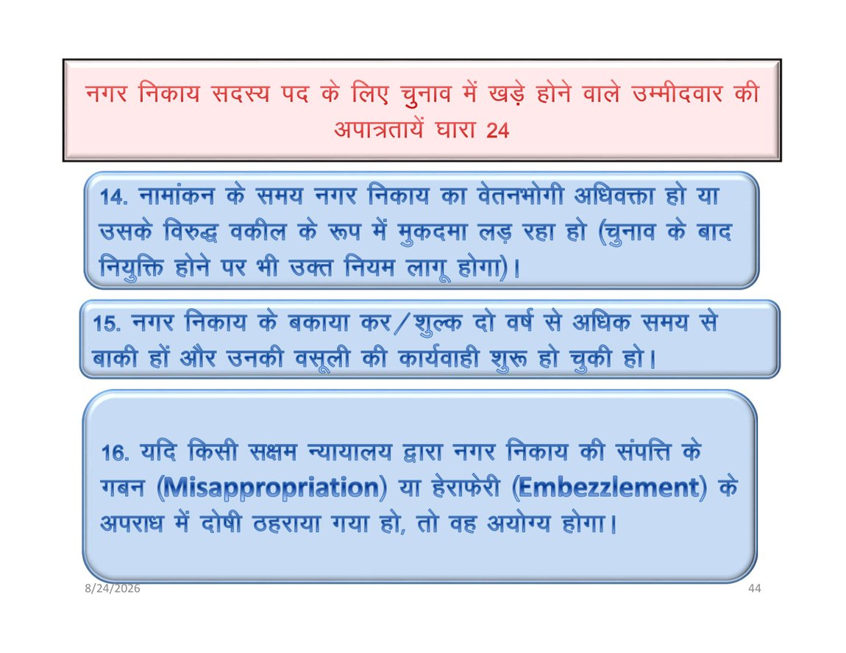
खण्ड 5 · धारा 24
धारा 24 की निर्हर्ताएँ — 14 से 16
● 14 — नामांकन के समय नगर निकाय का वेतनभोगी अधिवक्ता हो, या उसके विरुद्ध वकील के रूप में मुकदमा लड़ रहा हो (चुनाव के बाद नियुक्ति पर भी यही नियम)
● 15 — नगर निकाय के बकाया कर/शुल्क दो वर्ष से अधिक समय से बाकी हों और वसूली की कार्यवाही शुरू हो चुकी हो
● 16 — सक्षम न्यायालय द्वारा नगर निकाय की संपत्ति के गबन (Misappropriation) या हेराफेरी (Embezzlement) में दोषी ठहराया गया हो
मूल स्लाइड — अधिवक्ता, बकाया कर एवं गबन
स्रोत: अधिनियम 2009 की धारा 24 के शेष खण्ड
रिटर्निंग अधिकारी · 53

Slide 54
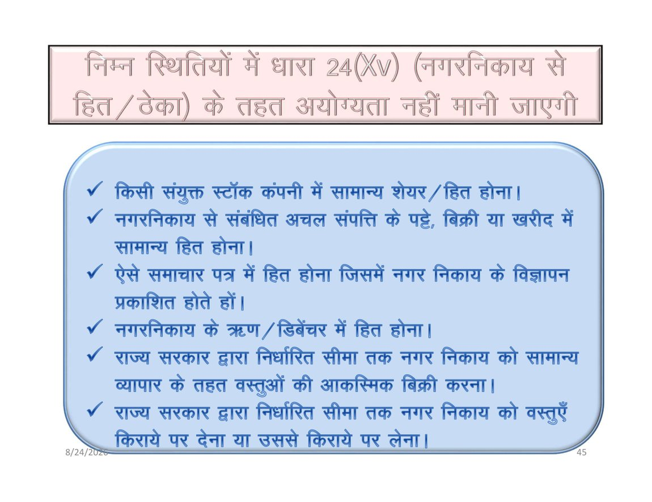
खण्ड 5 · धारा 24
धारा 24(xv) — जिन स्थितियों में हित/ठेका अयोग्यता नहीं बनेगा
● 1 — किसी संयुक्त स्टॉक कंपनी में सामान्य शेयर/हित होना
● 2 — नगरनिकाय से संबंधित अचल संपत्ति के पट्टे, बिक्री या खरीद में सामान्य हित
● 3 — ऐसे समाचार पत्र में हित जिसमें नगर निकाय के विज्ञापन प्रकाशित होते हों
● 4 — नगरनिकाय के ऋण/डिबेंचर में हित
● 5 एवं 6 — राज्य सरकार द्वारा निर्धारित सीमा तक वस्तुओं की आकस्मिक बिक्री, तथा वस्तुएँ किराये पर देना या उससे लेना
मूल स्लाइड — छह अपवाद
स्रोत: अधिनियम 2009 की धारा 24(xv) की अपवाद-सूची
रिटर्निंग अधिकारी · 54

Slide 55
खण्ड 5 · अपात्रता
नया
जो निर्हर्ताएँ अब समाप्त हो चुकी हैं
प्रावधान | विषय | किससे समाप्त
धारा 24(xvii) | दो से अधिक संतान | राजपत्र 25.03.2026 — खण्ड विलोपित
धारा 24 का परन्तुक (ङ) | संतान संबंधी परन्तुक | उसी राजपत्र से विलोपित
धारा 2(xix)(क) का शब्द | 'कुष्ठ' | उसी राजपत्र से हटाया गया
धारा 21(f) | शैक्षणिक योग्यता | राजपत्र 22.02.2019
आदेश 502 दि. 02.06.1999 | संतान संबंधी घोषणा लेना | आदेश 4977 दिनांक 21.07.2026 से निरस्त
काउंटर पर इसका सीधा अर्थ
कोई संतान संबंधी घोषणा/अंडरटेकिंग नहीं ली जाएगी, और किसी नामनिर्देशन को इन आधारों पर अस्वीकार नहीं किया जाएगा — भले ही आयोग की वेबसाइट पर पुराना प्ररूप आज भी उपलब्ध हो।
स्रोत: राजस्थान राजपत्र विशेषांक 25.03.2026 (अधिनियम 7/2026) · आदेश 4977 दिनांक 21.07.2026 · राजपत्र 22.02.2019
रिटर्निंग अधिकारी · 55

Slide 56
06
संवीक्षा — अस्वीकृति के आधार
नियम 13 · 01.09.2026 · यही वह मेज है जहाँ RO की गलती चुनाव याचिका बनती है
रिटर्निंग अधिकारी · 56

Slide 57
खण्ड 6 · अस्वीकृति
खारिज करने के आधार — 1 से 4
धारा 24 की अयोग्यता
उम्मीदवार धारा 24 में उल्लेखित किसी अयोग्यता को धारण करता है
किन्तु खण्ड (xvii) अब विलोपित है
पहचान का अभाव
उम्मीदवार वह व्यक्ति नहीं है जिसका नाम एवं मतदाता सूची की क्रम संख्या नामनिर्देशन-पत्र में लिखी है
उपाबन्ध-I न देना
नामनिर्देशन पत्र के साथ उपाबन्ध-I प्रस्तुत नहीं किया
आदेश 808(ii) — यह सीधा अस्वीकृति-आधार है
निकाय का मतदाता नहीं
उम्मीदवार उस नगर निकाय क्षेत्र का मतदाता नहीं है [नियम 13(1)(i)]
स्रोत: नियम 13(1)(i) एवं (iv) · आदेश 808 की उपधारा (ii) (संकलन मु.पृ. 163)
रिटर्निंग अधिकारी · 57

Slide 58
खण्ड 6 · अस्वीकृति
सुधार
खारिज करने के आधार — 5 से 7
● हस्ताक्षर — नामनिर्देशन पत्र, घोषणा पत्र या उपाबन्ध-I पर उम्मीदवार के हस्ताक्षर या अंगूठे का निशान नहीं है
● निक्षेप — अपेक्षित प्रतिभूति निक्षेप राशि जमा नहीं करायी हो [नियम 13(1)(ii)]
● विशेष अर्हता — पद धारा 21-क के अधीन विशेष अर्हता (आयु 21 से 35 वर्ष) के लिए चिन्हित हो और अभ्यर्थी उस वर्ग का न हो
● सूचना कौन देगा — कौन-सी सीट 21-क के अधीन चिन्हित है, यह जिला निर्वाचन अधिकारी बताएगा — संवीक्षा से पूर्व पूछ लें
मूल स्लाइड से अंतर
मूल स्लाइड विशेष अर्हता वर्ग को 'धारा 24 के अनुसार आयुवर्ग' बताती है — यह गलत है, क्योंकि धारा 24 निर्हर्ताओं की धारा है और आयु-वर्ग वाली सीट का प्रावधान वहाँ है ही नहीं — सही प्रावधान धारा 21-क (21A, 'Special qualification for election on certain seats') है, जो 21 से 35 वर्ष की आयु-सीमा रखता है, और स्वयं प्ररूप-2 का स्तम्भ 3 भी 'धारा 21क के अधीन विनिर्दिष्ट विशेष अर्हता' ही लिखता है।
स्रोत: नियम 13(1)(ii) एवं (vi) · अधिनियम 2009 की धारा 21-क · प्ररूप-2 का खण्ड (1), स्तम्भ 3
रिटर्निंग अधिकारी · 58

Slide 59
खण्ड 6 · अस्वीकृति
अस्वीकृति के तीन और आधार
● आयु — अध्यक्ष / सदस्य के मामले में आयु 21 वर्ष पूर्ण न की हो — संवीक्षा की तिथि को [नियम 13(1)(iii)]
● प्रस्तावक की अर्हता — प्रस्तावक नामनिर्देशन पत्र पर हस्ताक्षर करने के लिए अर्हित नहीं — जो व्यक्ति मतदाता के रूप में किसी निरर्हता के अधीन है, वह प्रस्तावक नहीं हो सकता
● हस्ताक्षर वास्तविक नहीं — नामनिर्देशन पत्र पर प्रस्तावक या अभ्यर्थी के हस्ताक्षर वास्तविक नहीं हैं [नियम 13(1)(vi)]
नियम 13(5) — मतदाता सूची निर्णायक साक्ष्य
वार्ड की प्रवृत्त निर्वाचक नामावली की प्रविष्टि इस तथ्य का निर्णायक साक्ष्य है कि वह व्यक्ति उस वार्ड का निर्वाचक है — जब तक निरर्हता सिद्ध न हो।
स्रोत: नियम 13(1)(iii), (v) एवं (vi)
रिटर्निंग अधिकारी · 59

Slide 60
खण्ड 6 · अस्वीकृति
पूरक
नियम 13(1) के सातों आधार — एक ही सूची में
खण्ड | आधार
(i) | अभ्यर्थी नगरपालिका की निर्वाचक नामावली में मतदाता के रूप में दर्ज नहीं
(ii) | नियम 22 में निर्दिष्ट निक्षेप नहीं किया
(iii) | सदस्य निर्वाचित होने के लिए अपेक्षित न्यूनतम आयु प्राप्त नहीं की
(iv) | अधिनियम के किसी प्रावधान से सदस्य होने के लिए निरर्हित है
(v) | प्रस्तावक उस वार्ड का मतदाता नहीं जिसके लिए नामांकन भरा गया
(vi) | अभ्यर्थी या प्रस्तावक के हस्ताक्षर वास्तविक नहीं
(vii) | प्रस्तावक ने उसी वार्ड में एक से अधिक अभ्यर्थी का नामांकन किया है
पूरक — खण्ड (vii) डेक में कहीं नहीं है
'एक प्रस्तावक, एक अभ्यर्थी' की बात ROF_p011 पर सूचना के रूप में है, किन्तु अस्वीकृति के आधार के रूप में कहीं नहीं। नियम 12(5) के साथ पढ़ें — पहले प्राप्त नामांकन के सिवा शेष अविधिमान्य होंगे।
स्रोत: नियम 13(1), खण्ड (i) से (vii)
रिटर्निंग अधिकारी · 60

Slide 61
खण्ड 6 · अस्वीकृति
नया
नियम 13(3) एवं 13(4) — जो अस्वीकृति रोकते हैं
● नियम 13(3) — 'The Returning Officer shall not reject any nomination paper on the ground of any defect which is not of a substantial character.'
● अर्थ — सारभूत प्रकृति का न होने वाला दोष अस्वीकृति का आधार नहीं बन सकता
● नियम 13(4) — प्ररूप-3 में प्रतीकों की घोषणा पूरी न करना या उसमें दोष — उपनियम (3) के अर्थ में सारभूत दोष नहीं माना जाएगा
● सुनवाई — नियम 13(1) स्वयं 'after giving the candidate a reasonable opportunity of being heard' कहता है — यह अवसर देना अनिवार्य है
● अभिलेख — विनिश्चय प्रत्येक नामनिर्देशन पत्र पर पृष्ठांकित करें; अस्वीकृति पर कारण लिखें
यह डेक में कहीं नहीं था
प्रतीक की पसंद खाली छोड़ देना, वर्तनी की भूल, या ऐसा कोई भी लिपिकीय दोष अस्वीकृति का आधार नहीं है। अस्वीकृति से पहले स्वयं से पूछें — 'क्या यह दोष सारभूत है?'
स्रोत: नियम 13(3) एवं 13(4)
रिटर्निंग अधिकारी · 61

Slide 62
खण्ड 6 · अस्वीकृति
नया
मीमो कब, और सीधी अस्वीकृति कब
परिस्थिति | RO क्या करेगा | स्रोत
उपाबन्ध-I (शपथपत्र) प्रस्तुत ही नहीं किया | सीधे नामंजूर करने योग्य — मीमो की आवश्यकता नहीं | आदेश 808(ii)
शपथपत्र है, पर कोई कॉलम खाली | पहले मीमो; तब भी पूर्ति न हो तो नामंजूर | आदेश 808(iii)
किसी मद की सूचना ही न हो | अभ्यर्थी 'शून्य' या 'लागू नहीं होता' लिखे — खाली न छोड़े | आदेश 808(iii)
शौचालय घोषणा नहीं लगी | तत्काल परिशिष्ट-2 का मीमो, तिथि व समय भरकर | आदेश 4537
धारा 24 की घोषणा / परिशिष्ट-II नहीं लगा | तत्काल परिशिष्ट-III का मीमो | आदेश 4831
तीनों मीमो की एक ही समय-सीमा है
कमी की पूर्ति संवीक्षा प्रारम्भ होने से पूर्व, अर्थात् 01.09.2026 को नियत समय से पहले, RO तक पहुँचनी चाहिए। मीमो में तिथि और समय दोनों भरना अनिवार्य है।
स्रोत: आदेश 808 की उपधारा (i),(ii),(iii) · आदेश 4831 दिनांक 15.07.2026 · आदेश 4537 दिनांक 01.11.2019 · Resurgence India, 13.09.2013
रिटर्निंग अधिकारी · 62

Slide 63
खण्ड 6 · अस्वीकृति
नया
गलत घोषणा की शिकायत — RO क्या जाँच सकता है, क्या नहीं
RO कर सकता है | RO नहीं कर सकता
यह जाँचना कि कागज़ों में असत्य कथन है या तथ्य जानबूझकर छुपाए गए | यह जाँचना कि अभ्यर्थी चुनाव-पूर्व अयोग्य था या नहीं
प्रथम दृष्टया मिथ्या साक्ष्य मिलने पर सक्षम न्यायालय में परिवाद | स्वयं दण्ड देना या अयोग्यता घोषित करना
जाँच स्वयं करना या DEO द्वारा नामित अधिकारी से कराना | जाँच पंचायती राज संस्था के अधिकारी से कराना
भा.न्या.सं. 2023 की धारा 227 / 229 का प्रयोग | भा.दं.सं. 191 / 193 का प्रयोग — अब नहीं
यह संवीक्षा की शक्ति को कम नहीं करता
संवीक्षा में कागज़ों के आधार पर नामनिर्देशन अस्वीकार करने की शक्ति यथावत् है। आदेश 793 दूसरी स्थिति का है — जब शिकायत आए कि अभ्यर्थी ने असत्य तथ्य देकर चुनाव लड़ा। दोनों को न मिलाएँ। आदेश 793 ने आदेश 502 दिनांक 29.03.2011 एवं पत्र 7358 दिनांक 26.04.2000 को अधिक्रमित किया है।
स्रोत: आदेश एफ. 7(1)(3)/पंचा/रानिआ/2015/793 दिनांक 20.01.2026 (संकलन क्रम 43, मु.पृ. 158–159), निर्देश (i) से (iv)
रिटर्निंग अधिकारी · 63

Slide 64
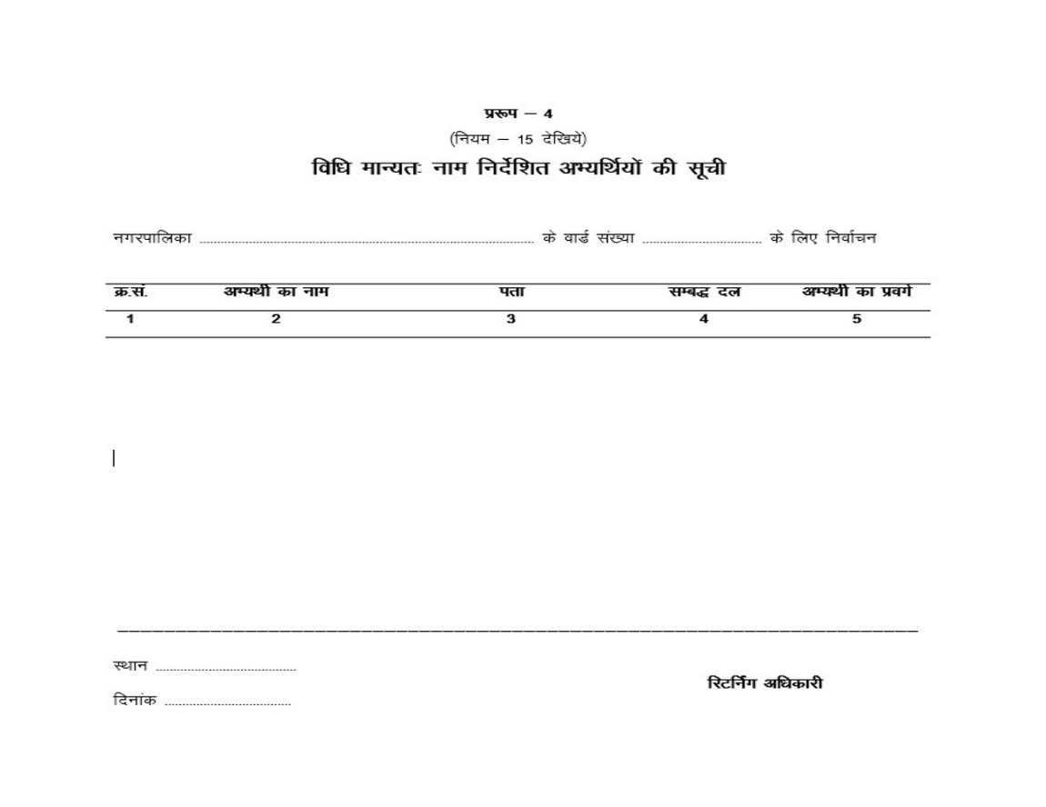
खण्ड 6 · संवीक्षा के बाद
प्ररूप-4 — विधिमान्यतः नाम निर्देशित अभ्यर्थियों की सूची
● कब — समस्त नामनिर्देशन पत्रों की संवीक्षा एवं विनिश्चय अभिलिखित होते ही, तत्काल
● स्तम्भ — क्र.सं. · अभ्यर्थी का नाम · पता · सम्बद्ध दल · अभ्यर्थी का प्रवर्ग
● कहाँ — रिटर्निंग अधिकारी के कार्यालय में जनता की जानकारी हेतु प्रदर्शित
● हस्ताक्षर — स्थान, दिनांक एवं रिटर्निंग अधिकारी के हस्ताक्षर
प्ररूप-4 का मुद्रित प्रारूप — पाँच स्तम्भ
स्रोत: प्ररूप-4 (नियम 15 देखिये)
रिटर्निंग अधिकारी · 64

Slide 65
खण्ड 7 · नाम वापसी
सुधार
नाम वापसी — नियम 16
1
कौन दे सकता है
(1) अभ्यर्थी स्वयं, व्यक्तिशः · (2) उसका प्रस्तावक · (3) जेल या पुलिस अभिरक्षा में हो तो उसके द्वारा लिखित रूप से प्राधिकृत व्यक्ति
2
किस प्ररूप में
प्ररूप-5 में लिखित नोटिस
3
कब तक
नियम 10(4) के अधीन नियत दिन को अपराह्न 3 बजे से पूर्व — 03.09.2026
4
RO क्या करेगा
उस पर परिदान की तारीख एवं समय अंकित करेगा
5
रद्द नहीं
एक बार नोटिस दे देने के बाद वापसी रद्द नहीं की जा सकेगी
6
सभी नामांकन
एक से अधिक नामनिर्देशन पत्र हों तो एक ही नोटिस से सभी वापस लिए हुए माने जाएँगे
मूल स्लाइड से अंतर
मूल स्लाइड केवल 'अभ्यर्थी व्यक्तिशः (अथवा उसका प्रस्तावक)' कहती है और नोटिस 'दो प्रतियों में' प्रस्तुत करने पर ही मान्य बताती है — नियम 16 का परन्तुक एक तीसरा वैध रास्ता भी देता है, अर्थात् जेल/पुलिस अभिरक्षा में होने पर लिखित रूप से प्राधिकृत व्यक्ति द्वारा परिदान, और नियम 16 में 'दो प्रतियों' की कोई अपेक्षा है ही नहीं — अतः तीसरा रास्ता जोड़ें और 'दो प्रतियों' को प्रशासनिक सुविधा कहें, वैधता की शर्त नहीं।
स्रोत: नियम 16 एवं उसका परन्तुक · प्ररूप-5 (ROF_p051 पर छपा) · प्ररूप-2 का खण्ड (5)
रिटर्निंग अधिकारी · 65

Slide 66
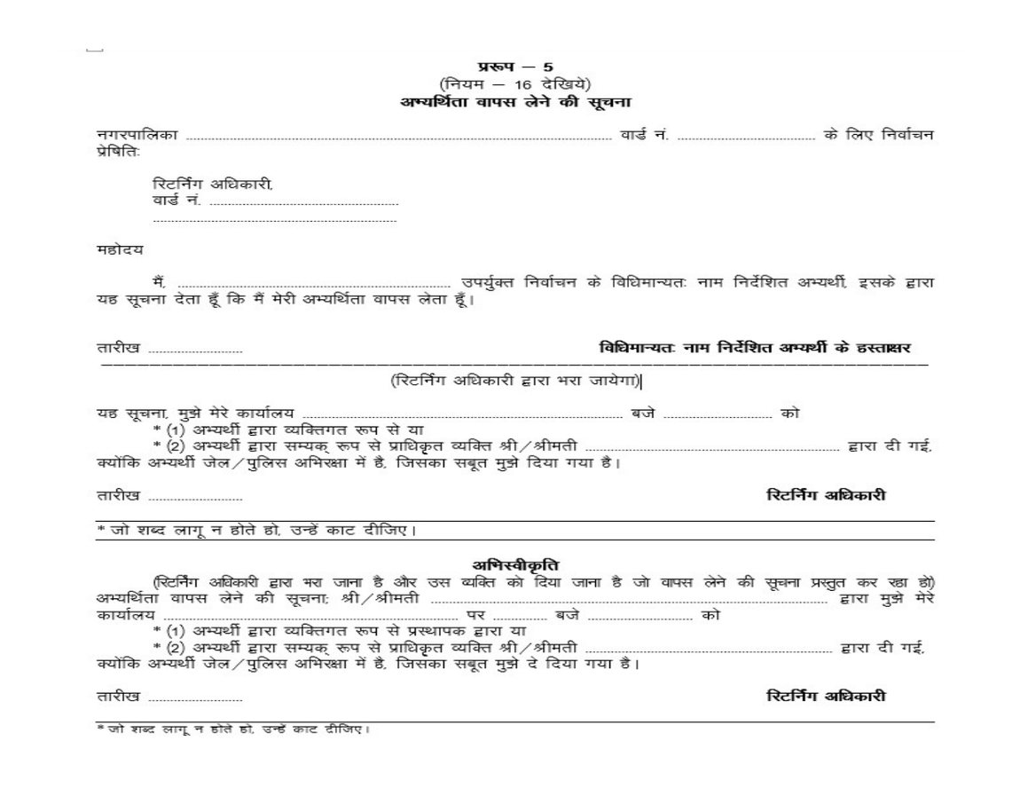
खण्ड 7 · नाम वापसी
प्ररूप-5 — डेक का अपना प्ररूप तीनों रास्ते दिखाता है
● विकल्प (1) — अभ्यर्थी द्वारा व्यक्तिगत रूप से या प्रस्थापक द्वारा
● विकल्प (2) — अभ्यर्थी द्वारा सम्यक् रूप से प्राधिकृत व्यक्ति द्वारा, क्योंकि अभ्यर्थी जेल/पुलिस अभिरक्षा में है
● सबूत — 'जिसका सबूत मुझे दिया गया है' — अभिरक्षा का प्रमाण अभिलेख पर लें
● अभिस्वीकृति — RO अभिस्वीकृति भरकर प्रस्तुतकर्ता को देगा
● काट-छाँट — 'जो शब्द लागू न होते हों, उन्हें काट दीजिए' — यह पंक्ति भरना न भूलें
प्ररूप-5 — RO वाले खण्ड में विकल्प (1) और (2) छपे हैं
स्रोत: प्ररूप-5 (नियम 16 देखिये) — 'RO द्वारा भरा जायेगा' वाला खण्ड तथा अभिस्वीकृति
रिटर्निंग अधिकारी · 66

Slide 67
05
नाम वापसी एवं प्रतीकों का आवंटन
नियम 16 · नियम 20 एवं 21 · वापसी 03.09.2026 · चिन्ह 04.09.2026
रिटर्निंग अधिकारी · 67

Slide 68
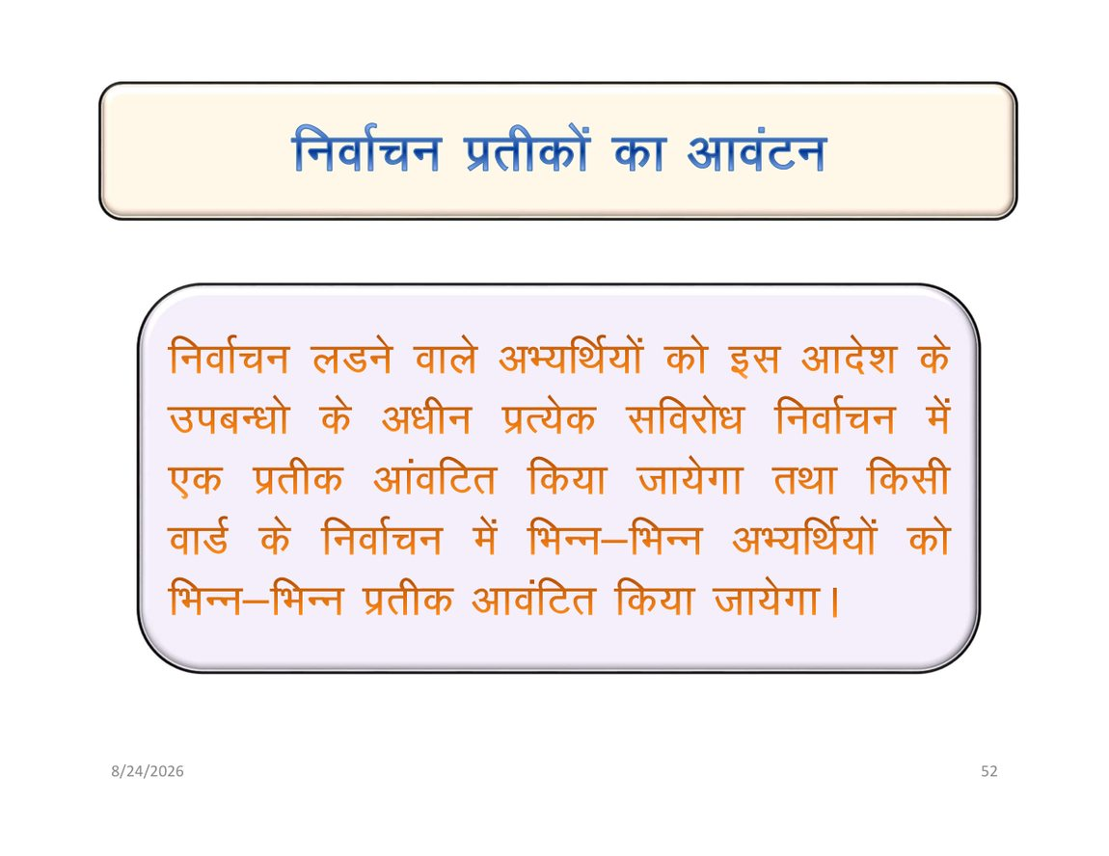
खण्ड 8 · प्रतीक
आवंटन का मूल सिद्धांत
● एक प्रतीक — प्रत्येक सविरोध निर्वाचन में लड़ने वाले प्रत्येक अभ्यर्थी को एक प्रतीक आवंटित होगा
● भिन्नता — किसी वार्ड के निर्वाचन में भिन्न-भिन्न अभ्यर्थियों को भिन्न-भिन्न प्रतीक
● कब — नाम वापसी की अंतिम तिथि के ठीक अगले दिन — 04.09.2026 [नियम 20(2)]
● दलीय अभ्यर्थी — मान्यता प्राप्त दल को उसके लिए आरक्षित प्रतीक ही मिलेगा; ऐसा दल प्रति वार्ड केवल एक अभ्यर्थी खड़ा कर सकता है [नियम 20(3)]
मूल स्लाइड — एक अभ्यर्थी, एक प्रतीक
स्रोत: नियम 20(5)(a) · नियम 20(2) — वापसी की अंतिम तिथि के ठीक अगले दिन
रिटर्निंग अधिकारी · 68

Slide 69
खण्ड 8 · प्रतीक
निर्दलीय अभ्यर्थी — प्रथम वरीयता एवं लाट
● कौन-सा पत्र — अभ्यर्थी द्वारा प्रस्तुत प्रथम नामनिर्देशन पत्र में अंकित प्रतीकों पर ही विचार होगा
● भले ही खारिज हो — चाहे वह प्रथम नामनिर्देशन पत्र संवीक्षा में खारिज कर दिया गया हो [नियम 20(4)]
● टकराव — एक ही मुक्त प्रतीक एक से अधिक अभ्यर्थियों की प्रथम प्राथमिकता में हो तो लाट निकालकर तय होगा
● अभिलेख — लाट निकाले जाने की प्रक्रिया का कार्यवाही विवरण तैयार करें और अभ्यर्थियों के हस्ताक्षर लें
नियम की भाषा
नियम 20(5)(b) लाट के साथ 'computerized random draw' को भी स्पष्ट रूप से अनुमत करता है।
स्रोत: नियम 20(4) एवं नियम 20(5)(b) — 'decide by lot (including computerized random draw)'
रिटर्निंग अधिकारी · 69

Slide 70
खण्ड 8 · प्रतीक
द्वितीय एवं तृतीय वरीयता
1
1
प्रथम वरीयता के प्रतीकों का आवंटन पूरा करें
2
2
फिर द्वितीय वरीयता के प्रतीक देखें
3
3
द्वितीय वरीयता भी एक से अधिक अभ्यर्थियों ने चाही हो तो उनके बीच लाट निकालकर निर्णय करें
4
4
यही प्रक्रिया तृतीय क्रम के प्रतीक के साथ दोहराएँ
5
5
हर चरण का कार्यवाही विवरण बनाएँ
स्रोत: नियम 20(5)(a) एवं (b)
रिटर्निंग अधिकारी · 70

Slide 71
खण्ड 8 · प्रतीक
जिन्हें अपनी पसंद का प्रतीक न मिले
● कब — तीनों वरीयताओं का आवंटन हो जाने के बाद भी कोई अभ्यर्थी शेष रह जाए
● या — अभ्यर्थी ने अपने प्रथम नामनिर्देशन पत्र में किसी प्रतीक का उल्लेख ही न किया हो
● तब — मुक्त प्रतीकों की सूची में जो सबसे ऊपर हो और अभी आवंटित न हुआ हो, वह लिया जाएगा
● किस क्रम में — ऐसे अभ्यर्थियों को वर्णक्रमानुसार आवंटित किया जाएगा
प्रतीक की घोषणा में दोष सारभूत नहीं
नियम 13(4) के अनुसार प्ररूप-3 में प्रतीकों की घोषणा का दोष सारभूत प्रकृति का नहीं माना जाएगा — इस कारण नामांकन अस्वीकार न करें।
स्रोत: नियम 20(5)(a) — 'in conformity, as far as practicable, with his choice'
रिटर्निंग अधिकारी · 71

Slide 72
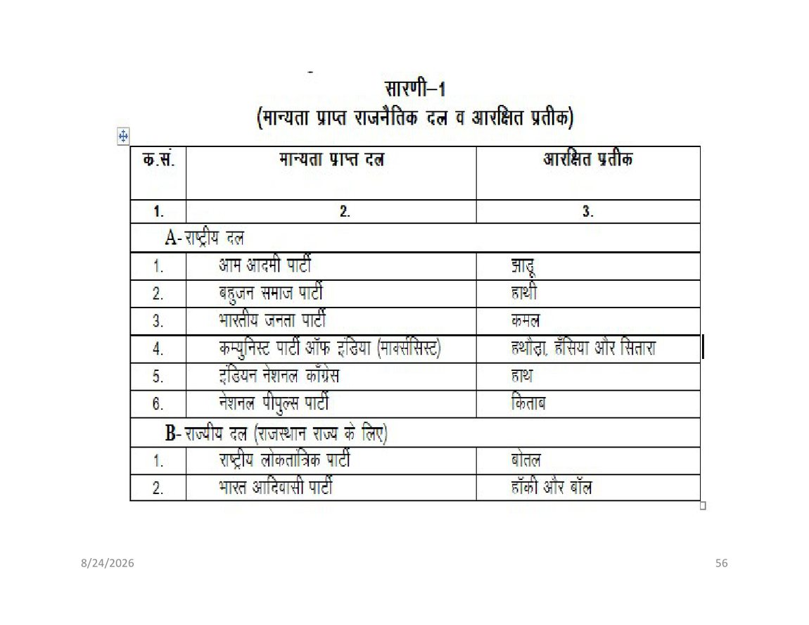
खण्ड 8 · प्रतीक
पूरक
सारणी-1 — मान्यता प्राप्त दल एवं आरक्षित प्रतीक
● राष्ट्रीय दल — आम आदमी पार्टी · बहुजन समाज पार्टी · भारतीय जनता पार्टी · भाकपा (मार्क्सवादी) · भारतीय राष्ट्रीय कांग्रेस · नेशनल पीपुल्स पार्टी
● राज्यीय दल — राष्ट्रीय लोकतांत्रिक पार्टी (बोतल) · भारत आदिवासी पार्टी (हॉकी और बॉल)
● शासी अधिसूचना — 4178 दिनांक 17.10.2025 ने 1516, 3888, 1903, 1439 एवं 2469 — पाँचों को अधिक्रमित कर दिया
● चेतावनी — आयोग का Statutory Orders पृष्ठ आज भी अधिसूचना 2469 दिखाता है — उसे प्रमाण न मानें
सारणी-1 — 6 राष्ट्रीय दल एवं 2 राज्यीय दल
स्रोत: राज्य निर्वाचन आयोग की अधिसूचना 4178 दिनांक 17.10.2025 (संकलन आदेश 34, मु.पृ. 124)
रिटर्निंग अधिकारी · 72

Slide 73
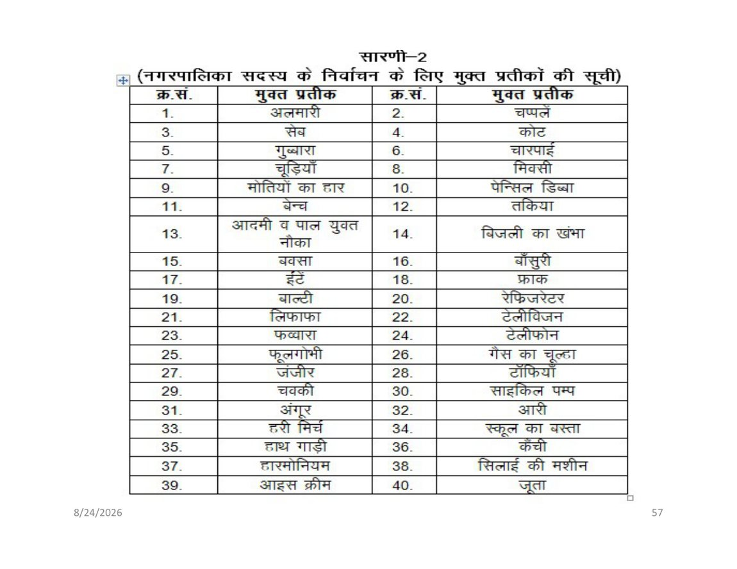
खण्ड 8 · प्रतीक
सारणी-2 — मुक्त प्रतीकों की सूची
● क्रम महत्वपूर्ण है — सूची का क्रम ही तय करता है कि पसंद न बताने वालों को कौन-सा प्रतीक मिलेगा
● सूची से बाहर नहीं — इसके अतिरिक्त कोई प्रतीक मुद्रित या आवंटित नहीं होगा
● विशेष परिस्थिति — अपवाद के लिए आयोग की अनुमति अनिवार्य है
● मतपत्र मुद्रण — मतपत्र पर प्रतीक इसी अधिसूचना के अनुसार ही छपेंगे
सारणी-2 — मुक्त प्रतीकों की क्रमांकित सूची
स्रोत: अधिसूचना 4178 दिनांक 17.10.2025 — नगरपालिका सदस्य के निर्वाचन हेतु मुक्त प्रतीक
रिटर्निंग अधिकारी · 73

Slide 74
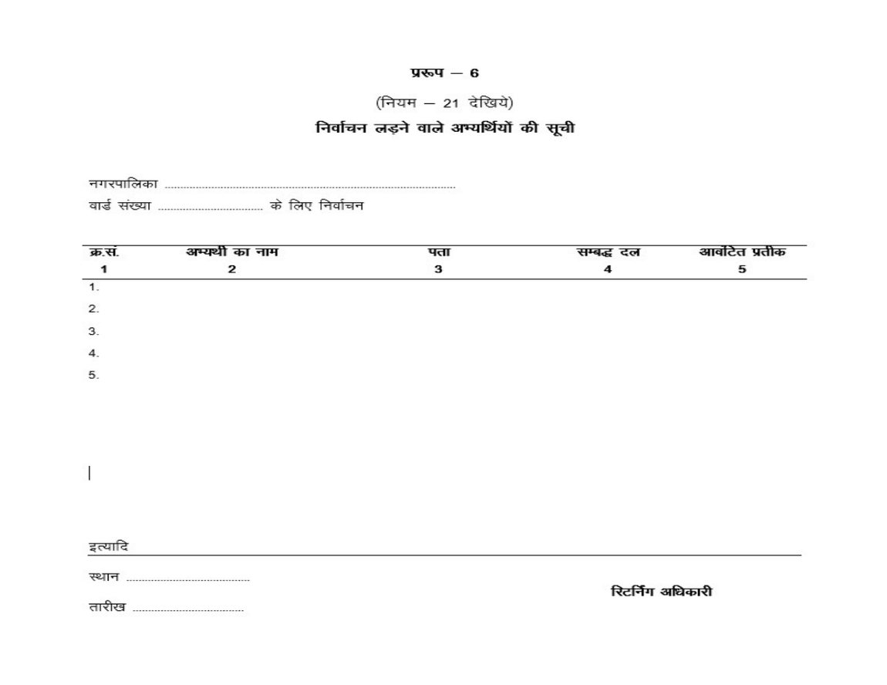
खण्ड 8 · प्रतीक
प्ररूप-6 — निर्वाचन लड़ने वाले अभ्यर्थियों की सूची
● क्रम — पहले मान्यता प्राप्त दलों के अभ्यर्थी, फिर अन्य अभ्यर्थी — प्रत्येक श्रेणी में हिन्दी वर्णानुक्रम
● लिपि — सूची हिन्दी में देवनागरी लिपि में
● नाम — नाम वैसा ही जैसा उसके नामनिर्देशन पत्र में आया है [नियम 21(2)]
● प्रति — प्रत्येक अभ्यर्थी या उसके निर्वाचन अभिकर्ता को एक प्रति दें [नियम 21(4)]
● प्रदर्शन — RO कार्यालय, ARO कार्यालय, नगरपालिका तथा अन्य उपयुक्त स्थानों पर प्रदर्शित [नियम 21(5)]
प्ररूप-6 — पाँच स्तम्भ, अंतिम स्तम्भ आवंटित प्रतीक
स्रोत: प्ररूप-6 (नियम 21 देखिये) · नियम 21(1) का परन्तुक · नियम 21(4) एवं (5)
रिटर्निंग अधिकारी · 74

Slide 75
09
निर्वाचन व्यय एवं प्रचार पर नियंत्रण
आदेश 5579 दिनांक 06.08.2026 · आदेश 996 दिनांक 24.01.2026 · लोप्रअ की धारा 127-क
रिटर्निंग अधिकारी · 75

Slide 76
खण्ड 9 · व्यय
पूरक
अधिकतम चुनाव खर्च सीमा
क्र. | पद | अधिकतम खर्च सीमा
1 | नगर निगम पार्षद (Corporator) | ₹3,50,000
2 | नगर परिषद पार्षद (Councillor) | ₹2,50,000
3 | नगर निकाय सदस्य (Member) | ₹1,50,000
पूरक — यह जोड़ें, और पुरानी सूची पर न जाएँ
लेखा प्ररूप 'क' में, परिणामों की घोषणा के 15 दिन के अन्दर DEO को; नोटिस बोर्ड पर 3 दिन; आपत्ति अगले 7 दिन में।
आयोग की General Orders सूची आज भी 2019 की अधिसूचना 4237 दिखाती है — उसे उद्धृत न करें; शासी आदेश 5579 दिनांक 06.08.2026 है।
स्रोत: आदेश एफ.1(2)(1)नपा-पंचा/सा.आ./रानिआ/14/5579 दिनांक 06.08.2026 (सां.आ. 161/2026) — जिसने अधिसूचना 5041 दिनांक 23.12.2025 को अधिक्रमित किया
रिटर्निंग अधिकारी · 76

Slide 77
खण्ड 9 · प्रचार
नया
वाहन, लाउडस्पीकर एवं बैनर — आदेश 5579
विषय | निर्देश
पूर्णतः प्रतिबंधित वाहन | बस · ट्रक · मिनी बस · मेटाडोर · कोई भी पशुचालित वाहन
अधिकतम वाहन | निगम पार्षद 3 · परिषद पार्षद 2 · नगरपालिका सदस्य 1
अनुमति | 24 घंटे पूर्व RO को लिखित सूचना; प्ररूप 'ख' में अनुमति, वाहन पर प्रदर्शित
काफिला | तीन से अधिक वाहनों का काफिला नहीं; मतदान समाप्ति से 48 घंटे पूर्व रैली/काफिला पूर्णतः निषिद्ध
लाउडस्पीकर | प्रातः 6 से रात्रि 10 बजे तक, प्ररूप 'ग' की लिखित अनुमति से; अस्पताल, स्कूल एवं धार्मिक स्थल के 100 मीटर में पूर्ण प्रतिबन्ध
पोस्टर/बैनर | किसी भी मतदान बूथ के भवन के 200 मीटर की परिधि में कोई प्रचार सामग्री नहीं
अभ्यर्थी का बूथ | मतदान के दिन एक बैनर, अधिकतम 2×5 फीट — उस पर कोई चित्र, चुनाव चिन्ह या नारा नहीं
दण्ड-ढाँचा — धारा 23
23(2) ₹5,000 तक जुर्माना · 23(3) दोषसिद्धि पर आयोग के आदेश से छह वर्ष तक निरर्हता · 23(4) आयोग द्वारा प्राधिकृत अधिकारी के परिवाद पर ही न्यायालय संज्ञान लेगा।
स्रोत: आदेश 5579 दिनांक 06.08.2026 (सां.आ. 161/2026) · अनुच्छेद 243ZA · अधिनियम 2009 की धारा 23
रिटर्निंग अधिकारी · 77

Slide 78
खण्ड 9 · मुद्रण नियंत्रण
नया
धारा 127-क — पैम्फलेट एवं पोस्टर के मुद्रण पर नियंत्रण
● उपधारा (1) — ऐसी कोई निर्वाचन पुस्तिका या पोस्टर मुद्रित/प्रकाशित नहीं होगा जिसके मुख पृष्ठ पर मुद्रक और प्रकाशक के नाम व पते न हों
● उपधारा (2)(क) — मुद्रक पहले प्रकाशक से, दो परिचित व्यक्तियों द्वारा अनुप्रमाणित, द्विप्रतीक घोषणा (परिशिष्ट-क) लेगा
● उपधारा (2)(ख) — मुद्रक घोषणा एवं दस्तावेज की प्रति जिला मजिस्ट्रेट को (राजधानी में मुख्य निर्वाचन अधिकारी को) भेजेगा
● उपधारा (4) — उल्लंघन पर छह मास तक कारावास या दो हजार रुपये तक जुर्माना, या दोनों
● अपवाद (3)(ख) — केवल सभा की तारीख/समय/स्थान बताने वाली, या अभिकर्ताओं को कार्य-निर्देश देने वाली पर्ची इसमें नहीं आती
आदेश 996 के निर्देश — RO/ARO के काम की चार बातें
सभा-सूचना में ज़रा-सी भी अपील जुड़ते ही वह 'निर्वाचन पुस्तिका या पोस्टर' बन जाती है और 127-क लागू हो जाती है।
(i) कार्यक्रम घोषित होने के तीन दिन के भीतर जिला मजिस्ट्रेट जिले के सभी मुद्रणालयों को लिखेगा · (iii) मुद्रक काम लेने से पूर्व परिशिष्ट-क में प्रकाशक की, दो परिचितों द्वारा सत्यापित, घोषणा लेगा।
(iv) मुद्रण के तीन दिन के भीतर चार प्रतियाँ, परिशिष्ट-ख की सूचना सहित — सामूहिक रूप से नहीं, अलग-अलग · (v) जिला मजिस्ट्रेट प्राप्त सामग्री नोटिस बोर्ड पर प्रदर्शित कराएगा · (vii) उल्लंघन पर सक्षम न्यायालय में परिवाद।
परिशिष्ट-ख की मद 8 (मुद्रण प्रभार) ही निर्वाचन व्यय लेखे से मिलान में काम आती है। यही आदेश संकलन में 1783 दिनांक 01.05.2018 के रूप में छपा है; पाठ अक्षरशः वही है।
स्रोत: लोप्रअ 1951 की धारा 127-क, अधिनियम 2009 की धारा 28 के साथ पठित · आदेश एफ.7(1)(3)पंचा/रानिआ/2014-15/996 दिनांक 24.01.2026
रिटर्निंग अधिकारी · 78

Slide 79
खण्ड 10 · ईवीएम
नया
मशीनें, पैनल एवं एक बैलेट यूनिट कब पर्याप्त है
मॉडल | पैनल (नोटा सहित) | एक BU कब पर्याप्त | स्लाईड स्विच
ECIL MPSV / MPMV | 15 | अभ्यर्थी + नोटा 15 तक | 1
BEL M3A / MK-V | 16 | अभ्यर्थी + नोटा 16 तक | 1
अतिरिक्त बैलेट यूनिट | — | क्रमिक रूप से | दूसरी 2 · तीसरी 3 · चौथी 4
'नोटा सहित' शब्द कभी न छोड़ें
एक CU के साथ अधिकतम चार BU जोड़ी जा सकती हैं। MPSV/MPMV से केवल सदस्य पद का चुनाव होने के कारण आंशिक मतदान की सम्भावना नहीं है, अतः BU का END बटन मास्क रहेगा [2184, बिन्दु 9(xxi)]।
स्रोत: आदेश 2184 दिनांक 26.02.2026, बिन्दु (2) एवं 9(vi)–(vii) · आदेश 521 दिनांक 15.01.2026 (सां.आ. 144/2026)
रिटर्निंग अधिकारी · 79

Slide 80
खण्ड 10 · ईवीएम
नया
मतपत्र मुद्रण — दोनों मशीन-परिवार अलग हैं
विशिष्टि | ECIL (MPSV/MPMV) | BEL (M3A/MK-V)
कुल लम्बाई × चौड़ाई | 458 मिमी × 138 मिमी | 461.5 मिमी × 138 मिमी
प्रत्येक पैनल | 25.4 मिमी × 138 मिमी | 27.5 मिमी × 138 मिमी
पैनलों के बीच विभाजक | 2 मिमी | 1 मिमी
एक शीट पर (नोटा सहित) | 15 | 16
चार शीट पर अधिकतम | 60 | 64
वह किनारा जो चूक जाता है
अभ्यर्थी ठीक 15 (ECIL) या 16 (BEL) हों — नोटा छोड़कर गिनने पर — तब भी एक अतिरिक्त शीट लगेगी जिस पर केवल नोटा रहेगा और नीचे के सभी पैनल खाली।
सदस्य पद का मतपत्र सफेद कागज पर; नाम एवं नोटा हिन्दी में देवनागरी लिपि में; पैनल में बाईं ओर क्रम संख्या सहित नाम, दाईं ओर प्रतीक।
निविदत्त मतपत्र वही डिजाइन है — केवल उसकी पीठ पर 'निविदत्त मतपत्र' स्टाम्प होगा [नियम 44-क, आदेश 3059 दिनांक 28.10.1999]।
स्रोत: आदेश 521 दिनांक 15.01.2026 (सां.आ. 144/2026), जिसने आदेश 4176 दिनांक 21.10.2019 को अधिक्रमित किया · आदेश 1896 दिनांक 18.02.2026
रिटर्निंग अधिकारी · 80

Slide 81
खण्ड 10 · ईवीएम
नया
मशीनों की तैयारी (Commissioning) — RO क्या सुनिश्चित करेगा
1
1
वार्डवार आवंटन तय करें और उसका अभिलेख रखें
2
2
अभ्यर्थियों/अभिकर्ताओं को तैयारी की सूचना दें और उन्हें उपस्थित रहने दें [9(iv)]
3
3
मतपत्र बैलेट यूनिट में लगाएँ [नियम 32-क(क)] और स्लाईड स्विच मॉडल के अनुसार सेट करें
4
4
तैयारी के समय मॉक पोल कराएँ [9(xii)–(xiv)]
5
5
बैलेट यूनिट पर पिंक पेपर सील लगाएँ [9(xv)–(xvii)]
6
6
BU का END बटन मास्क करें [9(xxi)]
7
7
तैयार मशीनों को स्ट्रांग रूम में सुरक्षित अभिरक्षा में रखें [2184 ¶10]
FLC एवं भण्डारण
प्रथम स्तरीय जाँच (FLC), पिंक पेपर सील, पीला स्टीकर तथा रजिस्टर/ट्रैकिंग सॉफ्टवेयर की व्यवस्था भी इसी आदेश के बिन्दु 3 से 5 में है।
स्रोत: आदेश 2184 दिनांक 26.02.2026, बिन्दु 9
रिटर्निंग अधिकारी · 81

Slide 82
07
ईवीएम की तैयारी एवं मतगणना
आदेश 2184 (26.02.2026) · आदेश 521 (15.01.2026) · आदेश 2292 (09.03.2026) · मतगणना 14.09.2026
रिटर्निंग अधिकारी · 82

Slide 83
खण्ड 11 · मतगणना
नया
विधिक आधार एवं दो पहली बातें
● नियम 62-क, 63-क, 63-ख — गणना से पूर्व मशीनों की संवीक्षा एवं निरीक्षण, मतों की वास्तविक गणना, तथा गणना के बाद मशीनों को सील करना
● नियम 57–61, 65–73 — समय-स्थान, गणन अभिकर्ता, प्रवेश, गोपनीयता, लगातार गणना, पुनर्गणना, परिणाम की घोषणा एवं प्रमाण-पत्र
● बूथवार — ईवीएम से मतदान होने पर गणना मतदान केन्द्रवार होती है
● स्थान — मतगणना नगरपालिका मुख्यालय पर ही होगी [2292 ¶3]
● उसी दिन — परिणाम की घोषणा के बाद निर्वाचित सदस्यों को उसी दिन शपथ दिलवा दें
अंतिम पंक्ति का कारण
शपथ लिए बिना सदस्य अध्यक्ष के चुनाव में मत नहीं दे सकता — 14.09 से 21.09 के बीच सभी की शपथ पूरी होनी चाहिए।
स्रोत: आदेश 2292 दिनांक 09.03.2026 (आदेश 4249 दिनांक 22.10.2019 अधिक्रमित) · नियम 57–61, 65–73 एवं 46-क, 62-क, 63-क, 63-ख, 64-क
रिटर्निंग अधिकारी · 83

Slide 84
खण्ड 11 · मतगणना
नया
मेजें एवं गणना स्टाफ
● मेजों की संख्या — वार्डों की संख्या तथा वार्ड में मतदान केन्द्रों की संख्या से तय होगी; इसी पर अभिकर्ताओं की संख्या भी निर्भर है
● एक कक्ष, एक वार्ड — एक कक्ष में एक से अधिक वार्ड की गणना हो सकती है, पर एक वार्ड पूरा होने के बाद ही दूसरा प्रारम्भ होगा
● उपस्थिति — जिस वार्ड की गणना चल रही हो, उसी वार्ड के अभ्यर्थी/अभिकर्ता कक्ष में रहेंगे; शेष के लिए भवन में एक नियत प्रतीक्षा कक्ष
● स्टाफ — प्रति मेज एक गणन पर्यवेक्षक (राजपत्रित या समकक्ष) एवं एक गणन सहायक — DEO के अनुमोदन से [नियम 59]
● कौन नहीं — किसी राजनैतिक दल या अभ्यर्थी से जुड़े व्यक्ति तथा नगर निकाय कार्यालयों के कार्मिक नियुक्त न किए जाएँ
स्रोत: आदेश 2292 दिनांक 09.03.2026, ¶4 एवं ¶5 · नियम 57 एवं नियम 59
रिटर्निंग अधिकारी · 84

Slide 85
खण्ड 11 · मतगणना
नया
गणन अभिकर्ता — प्ररूप 19 एवं 20
● संख्या — गणन अभिकर्ताओं की संख्या गणना मेजों की संख्या से अधिक नहीं — जिसमें RO/ARO की मेज भी शामिल है
● नियुक्ति — प्ररूप-19 में, दो प्रतियों में; एक प्रति RO को
● घोषणा — दूसरी प्रति पर घोषणा पढ़कर हस्ताक्षर, मतगणना प्रारम्भ होने से कम से कम एक घण्टा पूर्व RO के समक्ष — अन्यथा प्रवेश नहीं
● सहमति — नियुक्त व्यक्तियों के हस्ताक्षर सहमति के रूप में आवश्यक; हस्ताक्षर न हों तो नियुक्ति मान्य नहीं
● निरस्तीकरण — प्ररूप-20 से; उसके बाद उसकी एवज में दूसरा अभिकर्ता नियुक्त किया जा सकता है
● फोटो पहचान — फोटो पहचान पत्र प्रवेश की अनिवार्य शर्त है
स्रोत: नियम 58(3) एवं 58(5) · आदेश 2292 दिनांक 09.03.2026, ¶6
रिटर्निंग अधिकारी · 85

Slide 86
खण्ड 11 · मतगणना
नया
सीलों की जाँच — गणना की विधिक पूर्व-शर्त
1
1
कैरिंग बक्सा मेज पर आते ही पीठासीन अधिकारी की सील जाँचें
2
2
CU बाहर निकालकर मेज पर रखें ताकि अभ्यर्थी/अभिकर्ता स्ट्रिप सील, स्पेशल टैग एवं पिंक पेपर सील देख सकें
3
3
प्रत्येक CU की क्रम संख्या मिलाएँ — यह वही मशीन है जो उस मतदान केन्द्र को दी गई थी
4
4
भीतरी कवर की दो पेपर सीलों का क्रम संख्यांक प्ररूप 14-ग भाग-I की मद 9 के पेपर सील लेखे से मिलाएँ
5
5
मिलान न हो तो अप्रयुक्त सीलों के क्रमांक तथा बूथ पर की गई शिकायतों की जाँच करें; लिपिकीय भूल हो तो उसे नज़रअंदाज़ करें
6
6
वास्तव में छेड़छाड़ सिद्ध हो तो उस मशीन को अलग रखें, उसके मत न गिनें, आयोग को रिपोर्ट करें — पूरी गणना स्थगित करना आवश्यक नहीं
समाधान किसका — रिटर्निंग अधिकारी का
नियम 63-क(1) पहले 'satisfied' कहता है, तब 'shall have the votes counted' — क्रम उलटा नहीं हो सकता, और समाधान RO का स्वयं का होगा, गणन पर्यवेक्षक का नहीं।
स्रोत: नियम 63-क(1) — 'After the returning officer is satisfied that a voting machine has in fact not been tampered with' · आदेश 2292 ¶13–¶17
रिटर्निंग अधिकारी · 86

Slide 87
खण्ड 11 · मतगणना
नया
परिणाम निकालना एवं प्ररूप 14-ग का भाग-II
1
1
CU का पावर स्विच ऑन करें — प्रदर्शन अनुभाग में हरी बत्ती चमकेगी
2
2
परिणाम-अनुभाग के भीतरी कवर के छिद्र के नीचे लगी पेपर सील हटाएँ
3
3
Result-1 बटन दबाएँ — प्रत्येक अभ्यर्थी एवं नोटा के मत एक-एक कर स्वतः प्रदर्शित होंगे
4
4
परिणाम प्ररूप 14-ग के भाग-II में अभ्यर्थीवार लिखें; नोटा के मत उसके निर्धारित कॉलम में
5
5
भाग-II का योग उसी प्ररूप के भाग-I की मद 5 से मिलाएँ
6
6
गणन पर्यवेक्षक तथा उपस्थित अभ्यर्थी/अभिकर्ता हस्ताक्षर करें; फिर RO स्वयं समाधान कर हस्ताक्षर करेगा
7
7
MK-V / M3A में परिणाम हेतु बैलेट यूनिट को CU से जोड़ना होगा; MPSV/MPMV में केवल CU पर्याप्त है
निविदत्त मत कभी नहीं गिने जाते
नियम 63-क(3) — 'No envelope containing the tendered ballot papers shall be opened and no such votes shall be counted.' प्ररूप-21/22 की 'निविदत्त मतों की कुल संख्या' वाली पंक्ति केवल अभिलेख के लिए है; वह किसी अभ्यर्थी के योग में नहीं जाती।
स्रोत: आदेश 2292 दिनांक 09.03.2026, ¶12, ¶18, ¶19, ¶20 · नियम 63-क(2)(ख) एवं 63-क(3)
रिटर्निंग अधिकारी · 87

Slide 88
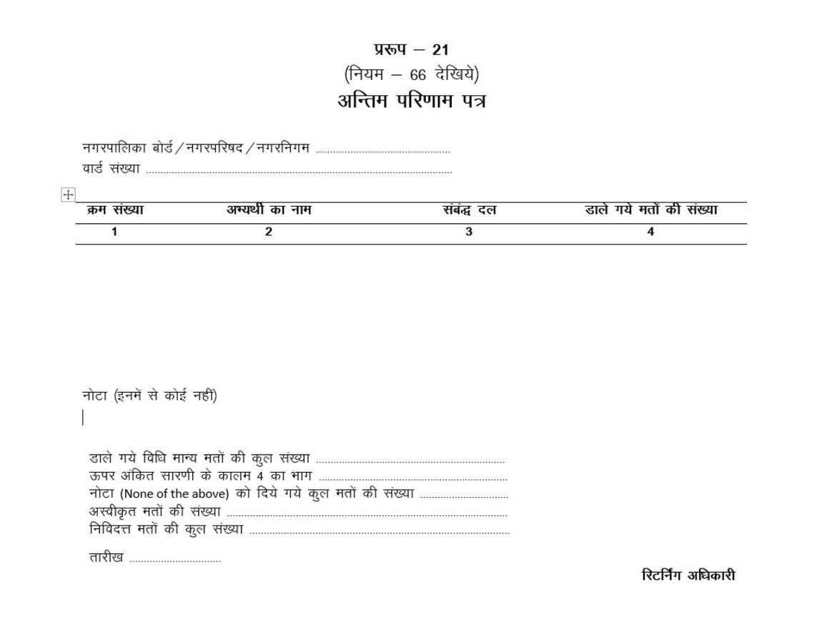
खण्ड 11 · मतगणना
प्ररूप-21 — अंतिम परिणाम पत्र
● तालिका — क्रम संख्या · अभ्यर्थी का नाम · संबद्ध दल · डाले गये मतों की संख्या
● नोटा — नोटा की पृथक पंक्ति तालिका के नीचे
● पाँच योग — विधिमान्य मतों की कुल संख्या · स्तम्भ 4 का योग · नोटा को मिले मत · अस्वीकृत मत · निविदत्त मतों की कुल संख्या
● हस्ताक्षर — तारीख एवं रिटर्निंग अधिकारी के हस्ताक्षर
प्ररूप-21 — वार्डवार अंतिम परिणाम पत्र
स्रोत: प्ररूप-21 (नियम 66 देखिये)
रिटर्निंग अधिकारी · 88

Slide 89
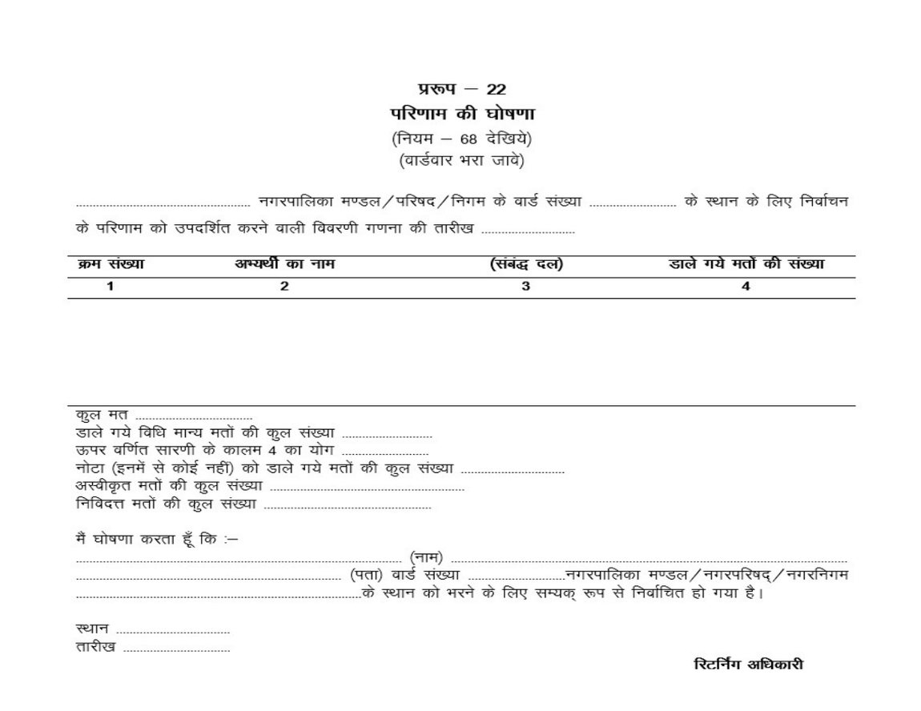
खण्ड 11 · मतगणना
प्ररूप-22 — परिणाम की घोषणा
● शीर्ष — निकाय, वार्ड संख्या एवं गणना की तारीख
● तालिका — क्रम संख्या · अभ्यर्थी का नाम · (संबद्ध दल) · डाले गये मतों की संख्या
● योग — कुल मत · विधिमान्य मत · स्तम्भ 4 का योग · नोटा · अस्वीकृत · निविदत्त
● घोषणा — '…के स्थान को भरने के लिए सम्यक् रूप से निर्वाचित हो गया है' — नाम, पता एवं वार्ड संख्या भरें
● निर्विरोध — निर्विरोध निर्वाचन का परिणाम प्ररूप 22-क में होगा [नियम 18]
प्ररूप-22 — परिणाम की घोषणा, वार्डवार
स्रोत: प्ररूप-22 (नियम 68 देखिये) — वार्डवार भरा जावे
रिटर्निंग अधिकारी · 89

Slide 90
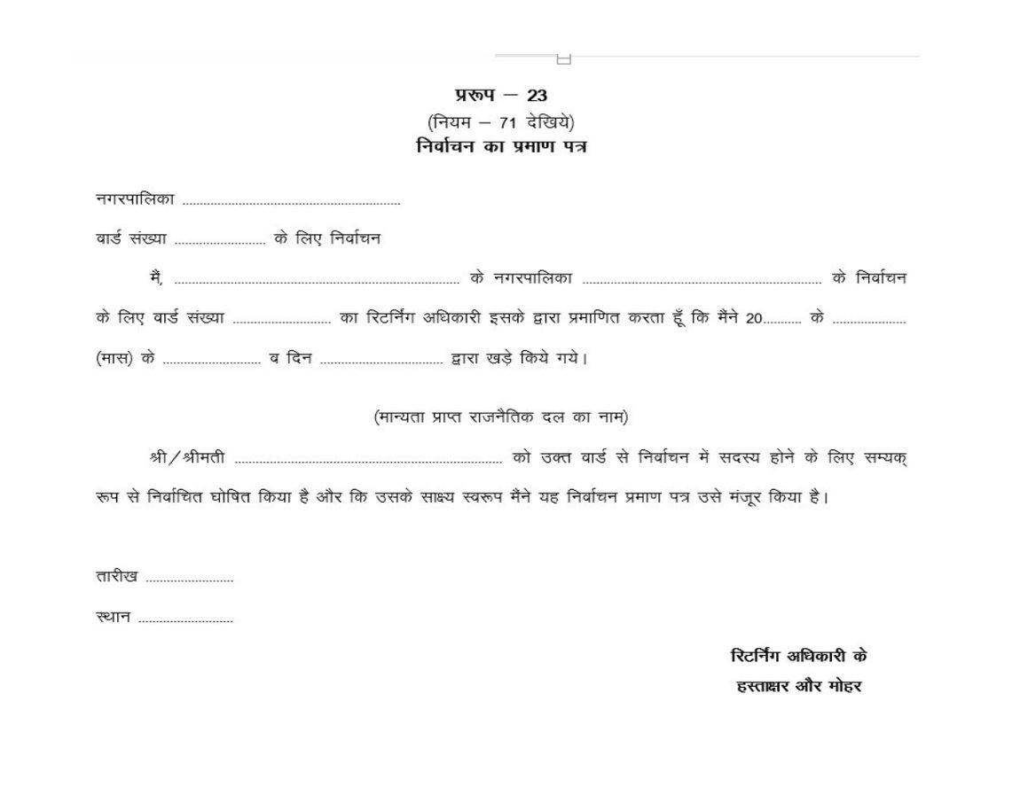
खण्ड 11 · मतगणना
प्ररूप-23 — निर्वाचन का प्रमाण पत्र
● किसे — निर्वाचित घोषित अभ्यर्थी को
● क्या भरना है — नगरपालिका, वार्ड संख्या, वर्ष, मास एवं दिन, तथा मान्यता प्राप्त दल का नाम (यदि हो)
● हस्ताक्षर — रिटर्निंग अधिकारी के हस्ताक्षर और मोहर
● अध्यक्ष पद के लिए — वही प्रमाण-पत्र प्ररूप 23-क में होगा — ROF_p080 देखें
प्ररूप-23 — निर्वाचित सदस्य को दिया जाने वाला प्रमाण पत्र
स्रोत: प्ररूप-23 (नियम 71 देखिये)
रिटर्निंग अधिकारी · 90

Slide 91
12
अध्यक्ष पद का निर्वाचन
नियम 78 एवं 78-क · महापौर / सभापति / अध्यक्ष · 21.09.2026
रिटर्निंग अधिकारी · 91

Slide 92
12
अध्यक्ष पद का निर्वाचन
मूल डेक का उपशीर्षक पृष्ठ — यहाँ से अध्यक्षीय प्रक्रिया प्रारम्भ
रिटर्निंग अधिकारी · 92

Slide 93
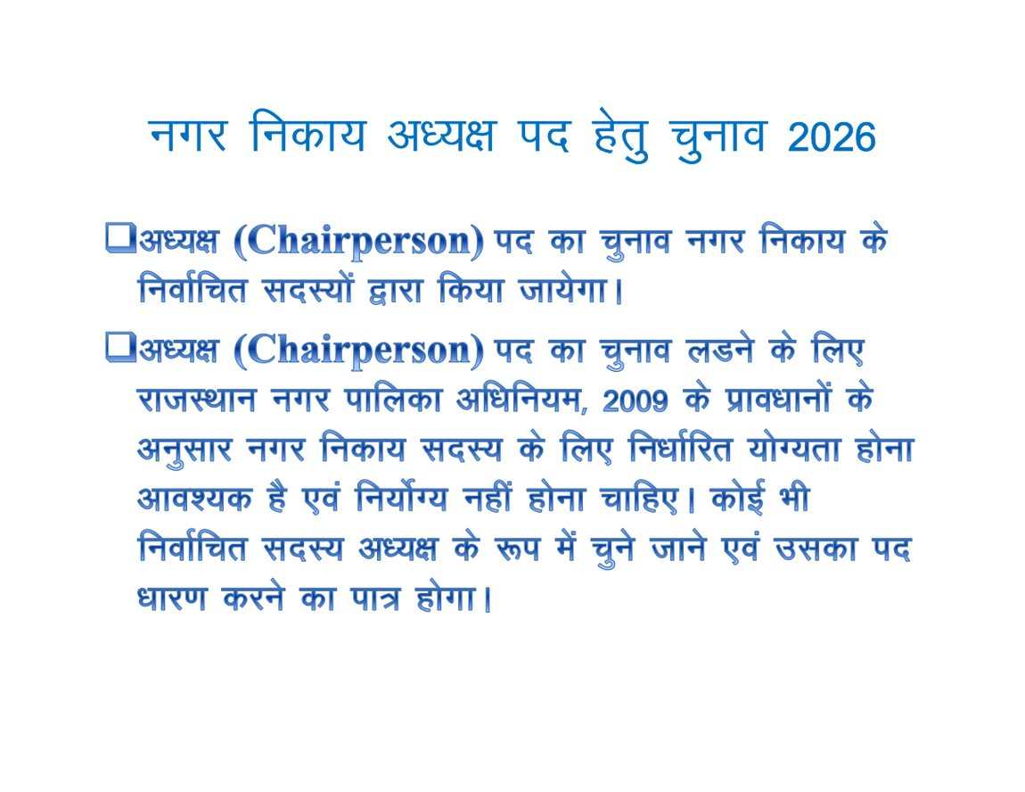
खण्ड 12 · अध्यक्ष
कौन चुनेगा और कौन खड़ा हो सकता है
● कौन चुनेगा — अध्यक्ष पद का चुनाव नगर निकाय के निर्वाचित सदस्यों द्वारा किया जाएगा [नियम 78(1)]
● अर्हता — सदस्य के लिए निर्धारित योग्यता होनी आवश्यक है और वह निर्योग्य न हो [नियम 78(2)]
● सदस्य भी पात्र — कोई भी निर्वाचित सदस्य अध्यक्ष के रूप में चुने जाने का पात्र होगा [नियम 78(3)]
● 'निर्वाचित सदस्य' — अर्थात् वार्ड से निर्वाचित पार्षद — मनोनीत या पदेन सदस्य नहीं
मूल स्लाइड — निर्वाचक-मण्डल एवं अर्हता
स्रोत: नियम 78(1), (2) एवं (3) · स्पष्टीकरण — 'Elected member means a member elected from a ward'
रिटर्निंग अधिकारी · 93

Slide 94
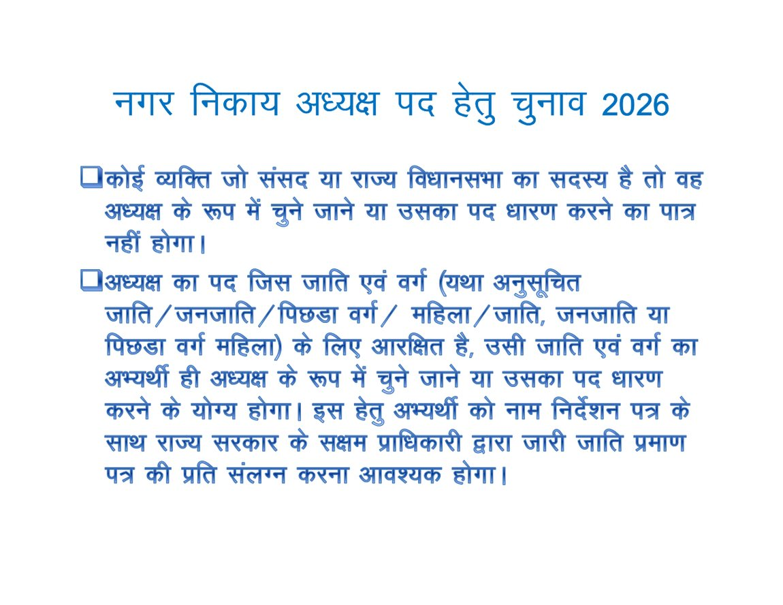
खण्ड 12 · अध्यक्ष
निषेध एवं आरक्षण
● निषेध [78(4)] — संसद या राज्य विधानसभा का सदस्य, अथवा किसी पंचायती राज संस्था का सदस्य या अध्यक्ष — अध्यक्ष नहीं बन सकता
● आरक्षित पद [78(5)] — जिस जाति/वर्ग के लिए पद आरक्षित है, उसी वर्ग का अभ्यर्थी ही पात्र होगा
● महिला के लिए आरक्षित — अभ्यर्थी का स्त्री-लिंग का होना आवश्यक
● प्रमाण-पत्र — आरक्षित पद पर नाम निर्देशन पत्र के साथ ही राज्य सरकार के सक्षम प्राधिकारी द्वारा जारी जाति प्रमाण पत्र की प्रति संलग्न होगी [आदेश 5164]
मूल स्लाइड — निषेध एवं आरक्षित पद की शर्त
स्रोत: नियम 78(4) एवं 78(5)(a)(b)(c) · आदेश एफ 1(4)(1)न.पा./रानिआ/14/5164 दिनांक 15.11.2019
रिटर्निंग अधिकारी · 94

Slide 95
खण्ड 12 · अध्यक्ष
सुधार
नाम निर्देशन पत्र एवं अमानत राशि
पद | सामान्य वर्ग | महिला तथा अ.जा./अ.ज.जा./पिछड़ा वर्ग
महापौर (Mayor) | ₹30,000 | ₹15,000
सभापति (President) | ₹20,000 | ₹10,000
अध्यक्ष (Chairman) | ₹10,000 | ₹5,000
● प्ररूप — अध्यक्ष पद का नाम निर्देशन पत्र प्ररूप 3-क में भरा जाएगा
● प्रस्तावक — नाम निर्देशन पत्र किसी निर्वाचित सदस्य द्वारा प्रस्तावक के रूप में सम्यक् रूप से हस्ताक्षरित होना आवश्यक है [नियम 78(6)(iv)]
मूल स्लाइड से अंतर
मूल स्लाइड आधी अमानत राशि केवल 'अनुसूचित जाति, अनुसूचित जनजाति एवं महिला उम्मीदवार' के लिए बताती है और पिछड़ा वर्ग छोड़ देती है — नियम 78(6)(i) से (iii) का पाठ 'woman candidate and candidates belonging to Scheduled Castes, Scheduled Tribes and Backward Classes' है — अतः पिछड़ा वर्ग का अभ्यर्थी भी आधी राशि का हकदार है, और पूरी राशि माँगना विधि-विरुद्ध होगा।
स्रोत: नियम 78(6) के खण्ड (i), (ii), (iii) एवं (iv) · प्ररूप 3-क (ROF_p075 पर छपा)
रिटर्निंग अधिकारी · 95

Slide 96
खण्ड 12 · अध्यक्ष
सुधार
अध्यक्षीय नाम निर्देशन के साथ क्या-क्या लगेगा
दस्तावेज | शासी आदेश
दोषसिद्धि एवं विचाराधीन आपराधिक मुकदमों की घोषणा + परिशिष्ट-II | आदेश 4831 दिनांक 15.07.2026
घर में कार्यशील स्वच्छ शौचालय की घोषणा/अंडरटेकिंग | आदेश 4537 दिनांक 01.11.2019 [धारा 21(g)]
₹50 के नॉन-न्यायिक स्टाम्प पेपर पर उपाबन्ध-I (शपथ पत्र) | आदेश 3795 दिनांक 04.10.2019
आरक्षित पद पर जाति प्रमाण पत्र | आदेश 5164 दिनांक 15.11.2019 · नियम 78(5)
सांख्यिकी सूचना का फॉर्म | आयोग द्वारा विहित प्रारूप
मूल स्लाइड से अंतर
मूल स्लाइड (क) आपराधिक-मुकदमों की घोषणा के लिए पत्रांक 4149 दिनांक 21.10.2019 उद्धृत करती है, और (ख) 'संतानों की सूचना हेतु निर्धारित घोषणा पत्र' भी माँगती है — दोनों अब जीवित नहीं हैं, क्योंकि आदेश 4831 दिनांक 15.07.2026 ने 4149 को अधिक्रमित कर दिया, और संतान संबंधी घोषणा लेने वाला आदेश 502 दिनांक 02.06.1999 आदेश 4977 दिनांक 21.07.2026 से निरस्त हो चुका है (धारा 24(xvii) राजपत्र 25.03.2026 से विलोपित) — अतः 4149 के स्थान पर 4831 पढ़ाएँ और संतान संबंधी घोषणा माँगें ही नहीं।
स्रोत: आदेश 4831 दिनांक 15.07.2026 · आदेश 4977 दिनांक 21.07.2026 · आदेश 4537 दिनांक 01.11.2019 · आदेश 3795 दिनांक 04.10.2019
रिटर्निंग अधिकारी · 96

Slide 97
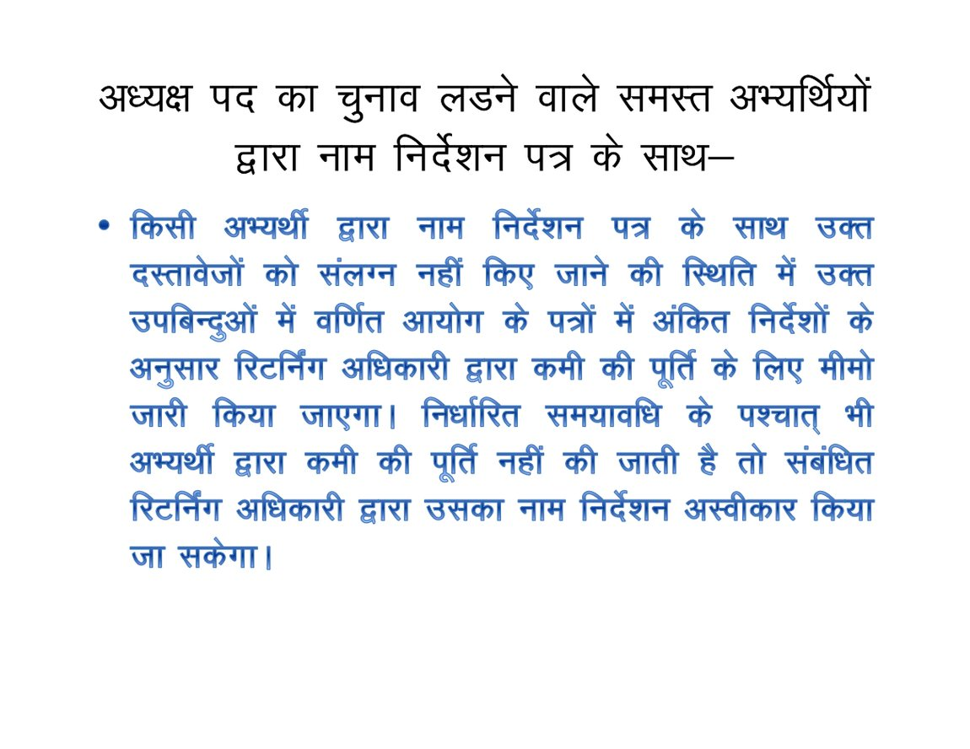
खण्ड 12 · अध्यक्ष
पूरक
संलग्नक न लगे हों तो — मीमो की प्रक्रिया
● सामान्य नियम — संबंधित आयोग-पत्रों में अंकित निर्देशों के अनुसार RO कमी की पूर्ति के लिए मीमो जारी करेगा
● समय-सीमा — पूर्ति संवीक्षा प्रारम्भ होने से पूर्व — मीमो में तिथि एवं समय दोनों भरें
● तब भी न दे — संबंधित RO द्वारा नाम निर्देशन अस्वीकार किया जा सकेगा
● एक अपवाद — उपाबन्ध-I (शपथपत्र) प्रस्तुत ही न किया हो तो आदेश 808(ii) के अनुसार वह सीधे नामंजूर करने योग्य है — मीमो केवल खाली कॉलम की स्थिति के लिए है
मूल स्लाइड — कमी की पूर्ति हेतु मीमो
स्रोत: आदेश 4831 का परिशिष्ट-III · आदेश 4537 का परिशिष्ट-2 · आदेश 808 की उपधारा (ii) एवं (iii)
रिटर्निंग अधिकारी · 97

Slide 98
खण्ड 12 · अध्यक्ष
दल द्वारा खड़ा किया गया प्रतिस्थानी अभ्यर्थी — प्ररूप 'घ'
● मनोनयन बदलना — दल पूर्व में अनुमोदित अभ्यर्थी का मनोनयन निरस्त कर दूसरे को अनुमोदित कर सकता है
● शर्त — प्ररूप 'घ' में स्पष्ट उल्लेख हो कि पूर्ववर्ती मनोनयन निरस्त कर दिया गया है
● समय — दल के अध्यक्ष या प्राधिकृत व्यक्ति द्वारा हस्ताक्षरित प्ररूप 'घ' आदेश के खण्ड 6 की समयावधि के भीतर RO को मिल जाए
● एकाधिक प्ररूप 'घ' — भिन्न-भिन्न अभ्यर्थियों के लिए एक से अधिक प्ररूप 'घ' मिलें और दल यह न बता सके कि पूर्ववर्ती वापस लिया गया
● तब — RO केवल उसी एक अभ्यर्थी को दल का मानेगा जिसका नाम निर्देशन पत्र सबसे पहले प्राप्त हुआ है
स्रोत: निर्वाचन प्रतीक (आरक्षण एवं आवंटन) आदेश का खण्ड 6 · प्ररूप 'घ' (ROF_p068 पर छपा)
रिटर्निंग अधिकारी · 98

Slide 99
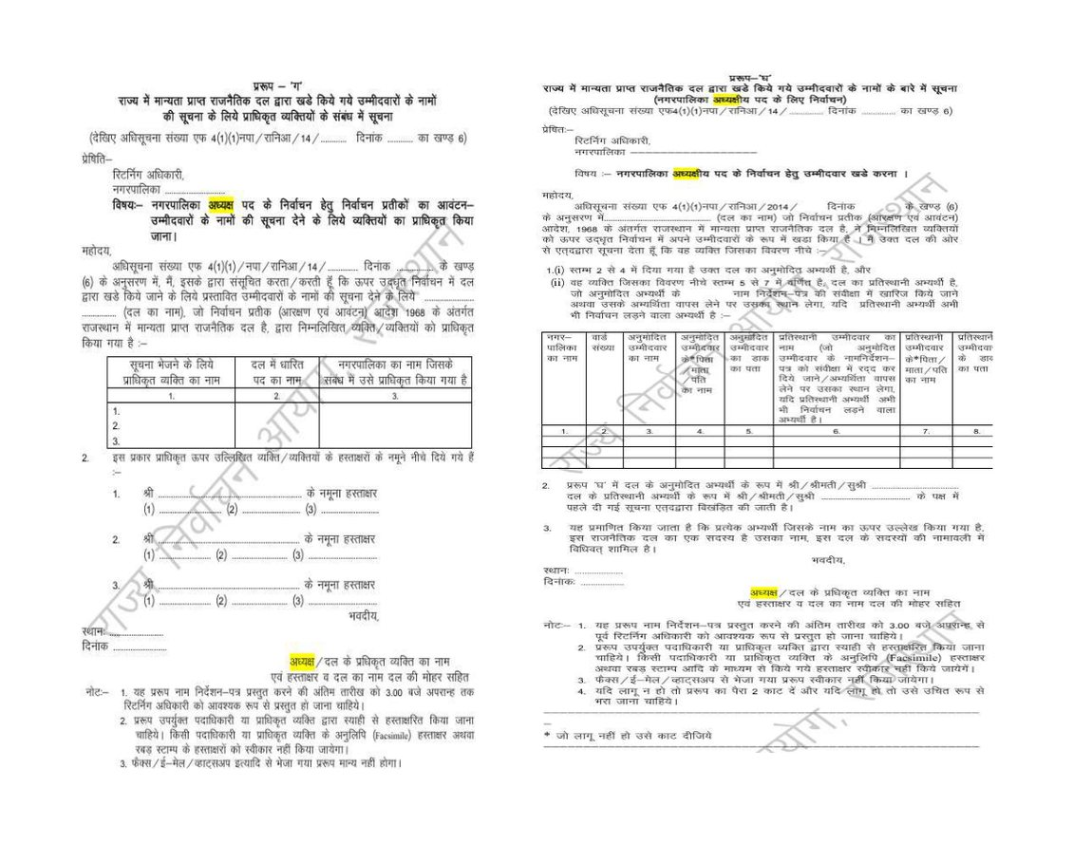
खण्ड 12 · अध्यक्ष
प्ररूप 'ग' एवं प्ररूप 'घ' — अध्यक्षीय संस्करण
● प्ररूप 'ग' — सदस्य पद के प्ररूप 'क' का ही अध्यक्षीय संस्करण — प्राधिकृत व्यक्तियों के नाम एवं नमूना हस्ताक्षर
● प्ररूप 'घ' — सदस्य पद के प्ररूप 'ख' का अध्यक्षीय संस्करण — आठ स्तम्भ
● प्ररूप 'घ' का पैरा 3 — प्रमाणन कि नामित प्रत्येक अभ्यर्थी दल का सदस्य है और उसका नाम दल की नामावली में विधिवत शामिल है
● समय-सीमा — अंतिम तारीख को 3.00 बजे अपरान्ह से पूर्व; फैक्स/ई-मेल/व्हाट्सएप से भेजा प्ररूप मान्य नहीं
प्ररूप 'ग' (प्राधिकृत व्यक्ति) एवं प्ररूप 'घ' (अनुमोदित एवं प्रतिस्थानी अभ्यर्थी)
स्रोत: अधिसूचना एफ 4(1)(1)नपा/रानिआ/14/… का खण्ड 6 — अध्यक्षीय पद हेतु
रिटर्निंग अधिकारी · 99

Slide 100
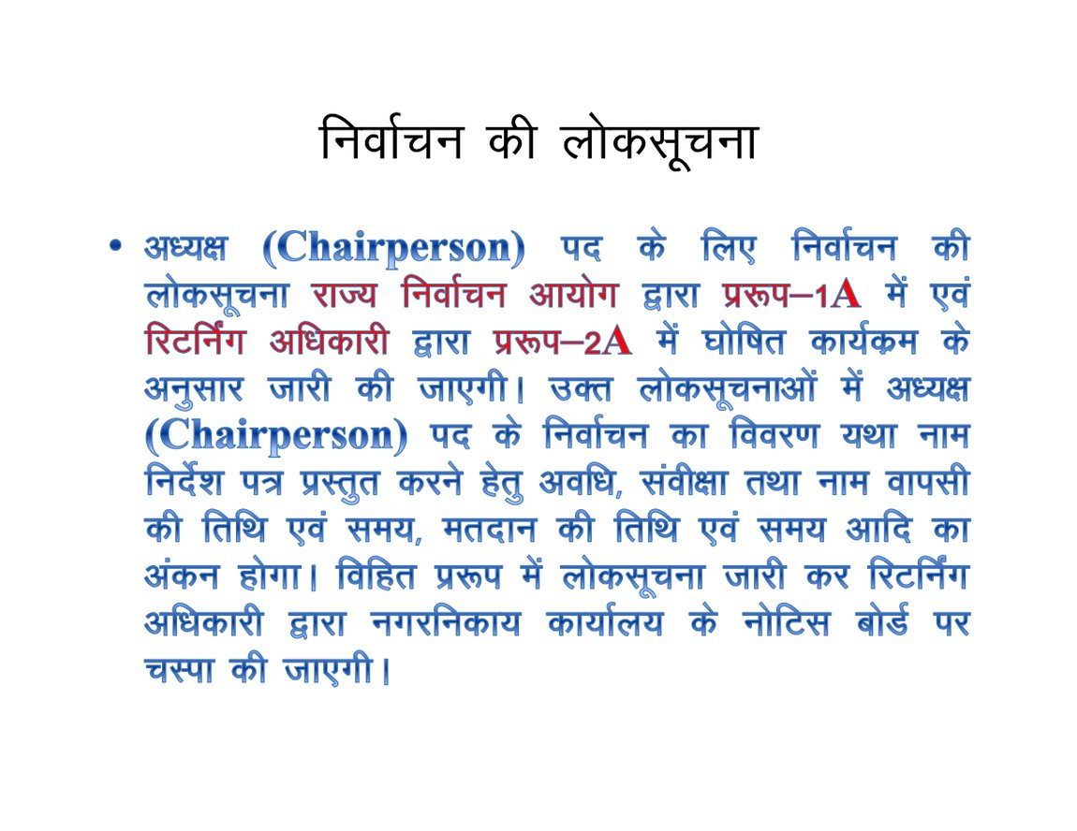
खण्ड 12 · अध्यक्ष
अध्यक्ष पद हेतु निर्वाचन की लोक सूचना
● आयोग — प्ररूप 1-क में लोक सूचना जारी करेगा
● रिटर्निंग अधिकारी — प्ररूप 2-क में, घोषित कार्यक्रम के अनुसार
● क्या अंकित होगा — नाम निर्देशन की अवधि, संवीक्षा एवं नाम वापसी की तिथि व समय, मतदान की तिथि व समय
● कहाँ — विहित प्ररूप में जारी कर नगरनिकाय कार्यालय के नोटिस बोर्ड पर चस्पा
मूल स्लाइड — प्ररूप 1-क एवं 2-क
स्रोत: नियम 78(6)(xiv) — प्ररूप 1, 2 आदि के निर्देश प्ररूप 1-क, 2-क आदि के निर्देश माने जाएँगे
रिटर्निंग अधिकारी · 100

Slide 101
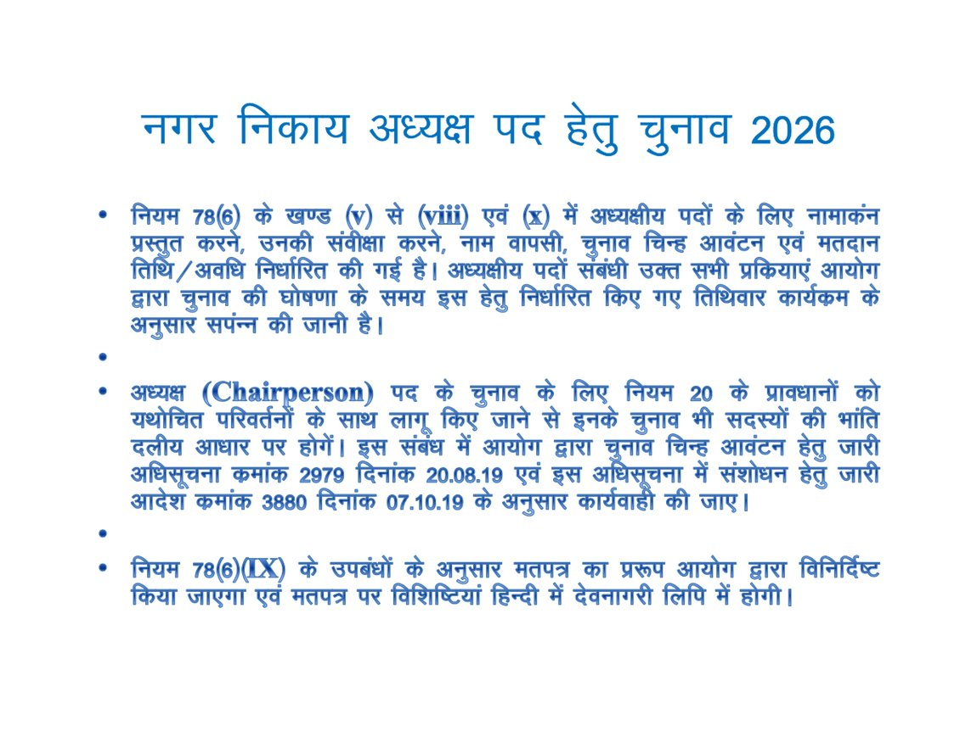
खण्ड 12 · अध्यक्ष
नियम 78(6) के खण्ड (v) से (x) — कार्यक्रम, प्रतीक एवं मतपत्र
● कार्यक्रम — नामांकन, संवीक्षा, नाम वापसी, चिन्ह आवंटन एवं मतदान की तिथियाँ आयोग के घोषित तिथिवार कार्यक्रम के अनुसार
● दलीय आधार — नियम 20 के प्रावधान यथोचित परिवर्तनों सहित लागू — अतः अध्यक्षीय चुनाव भी दलीय आधार पर
● प्रतीक — अधिसूचना 2979 दिनांक 20.08.2019 एवं उसमें संशोधन हेतु आदेश 3880 दिनांक 07.10.2019 के अनुसार
● मतपत्र — नियम 78(6)(ix) — प्ररूप आयोग विनिर्दिष्ट करेगा; विशिष्टियाँ हिन्दी में देवनागरी लिपि में
मूल स्लाइड — नियम 78(6) के खण्ड (v) से (x)
स्रोत: नियम 78(6)(v)–(x) · अधिसूचना 2979 दिनांक 20.08.2019 एवं आदेश 3880 दिनांक 07.10.2019 · नियम 78(6)(ix)
रिटर्निंग अधिकारी · 101

Slide 102
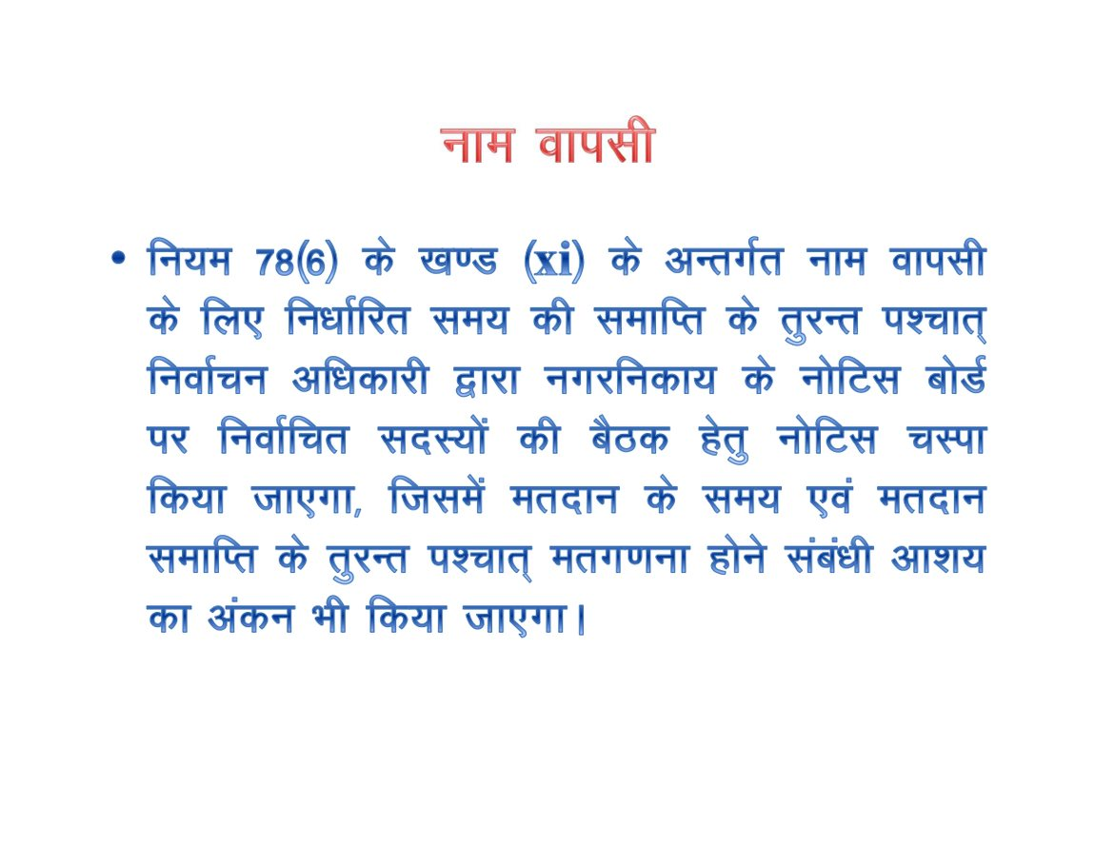
खण्ड 12 · अध्यक्ष
पूरक
नाम वापसी के तुरन्त बाद — बैठक का नोटिस
● कब — नाम वापसी के लिए नियत समय की समाप्ति के तुरन्त पश्चात्
● कहाँ — नगरनिकाय के नोटिस बोर्ड पर, निर्वाचित सदस्यों की बैठक हेतु
● (a) मतदान का समय — प्रातः 10.00 बजे से अपराह्न 2.00 बजे तक
● (b) मतगणना — मतदान समाप्ति के तुरन्त पश्चात्
● (c) उपस्थिति — प्रत्येक निर्वाचन लड़ने वाला अभ्यर्थी बैठक में उपस्थित रह सकेगा, चाहे वह निर्वाचित सदस्य हो या नहीं; किन्तु मत केवल निर्वाचित सदस्य ही देंगे
पूरक — दो समय जो मूल स्लाइड पर नहीं हैं
मतदान 10.00 से 2.00 — यह नियम 78(6)(xi)(a) में लिखा है और ROF_p081 के छपे नोटिस-प्ररूप के बिन्दु 3 में भी है। नोटिस भरते समय इसे छोड़ें नहीं।
मूल स्लाइड — नोटिस चस्पा करने का कर्तव्य
स्रोत: नियम 78(6)(xi) के उप-खण्ड (a), (b) एवं (c) · प्ररूप ROF_p081 पर छपा है
रिटर्निंग अधिकारी · 102

Slide 103
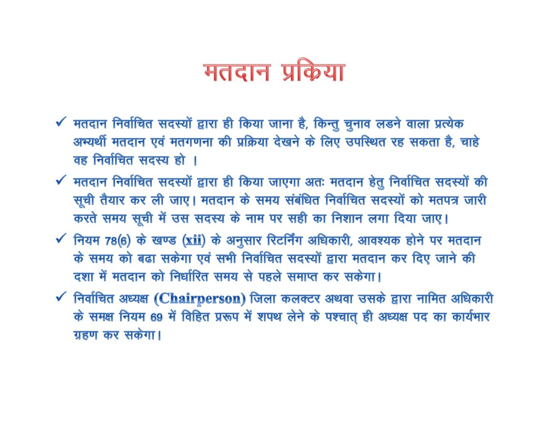
खण्ड 12 · अध्यक्ष
मतदान प्रक्रिया एवं शपथ
● कौन मत देगा — मतदान केवल निर्वाचित सदस्यों द्वारा; अन्य अभ्यर्थी केवल देख सकते हैं
● सूची — निर्वाचित सदस्यों की सूची पहले से तैयार रखें; मतपत्र जारी करते समय नाम के सामने सही का निशान लगाएँ
● समय — RO आवश्यक होने पर मतदान का समय बढ़ा सकेगा, अथवा सभी सदस्यों के मत दे देने पर उसे पहले समाप्त कर सकेगा [78(6)(xii)]
● शपथ — निर्वाचित अध्यक्ष जिला कलक्टर अथवा उसके नामित अधिकारी के समक्ष नियम 69 के प्ररूप में शपथ लेने के बाद ही कार्यभार ग्रहण करेगा
मूल स्लाइड — मतदान, सूची एवं शपथ
स्रोत: नियम 78(6)(x), (xi)(c), (xii) एवं (xiii) · नियम 69 का शपथ-प्ररूप
रिटर्निंग अधिकारी · 103

Slide 104
खण्ड 12 · अध्यक्ष
नया
सदस्यों की शपथ — अध्यक्ष-चुनाव की पूर्व-शर्त
1
नियम
अध्यक्ष के चुनाव से पूर्व सभी निर्वाचित सदस्यों को नियम 69 में विहित प्ररूप में शपथ दिलाया जाना आवश्यक है
2
क्यों
शपथ लिए बिना सदस्य अध्यक्ष के चुनाव में भाग नहीं ले सकता — अर्थात् मत नहीं दे सकता
3
कब
सदस्य-परिणाम 14.09.2026 → अध्यक्ष 21.09.2026; बीच के दिनों में सभी की शपथ पूरी हो
4
किसके समक्ष
जिला कलक्टर या उसके नामनिर्देशिती के समक्ष — व्यवहार में RO/ARO ही, कलक्टर के नामनिर्देशिती के रूप में
5
शपथ में क्या
संविधान के प्रति निष्ठा के साथ स्वच्छता की प्रतिज्ञा भी — प्रति वर्ष 100 घण्टे, अर्थात् दो घण्टे प्रति सप्ताह
यह पूरे मूल डेक में कहीं नहीं है
मूल डेक केवल यह बताता है कि निर्वाचित अध्यक्ष शपथ लेगा। सदस्यों की शपथ का उल्लेख कहीं नहीं है — जबकि वही 21.09 की बैठक को विधिमान्य बनाती है। मतगणना 2292 की अंतिम टिप्पणी भी कहती है कि परिणाम के बाद उसी दिन शपथ दिलवा दें।
स्रोत: आदेश 4146 दिनांक 21.10.2019 (संकलन आदेश क्रम 65) · नियम 69 — राज्य सरकार की अधिसूचना दिनांक 05.08.2019 से संशोधित प्ररूप
रिटर्निंग अधिकारी · 104

Slide 105
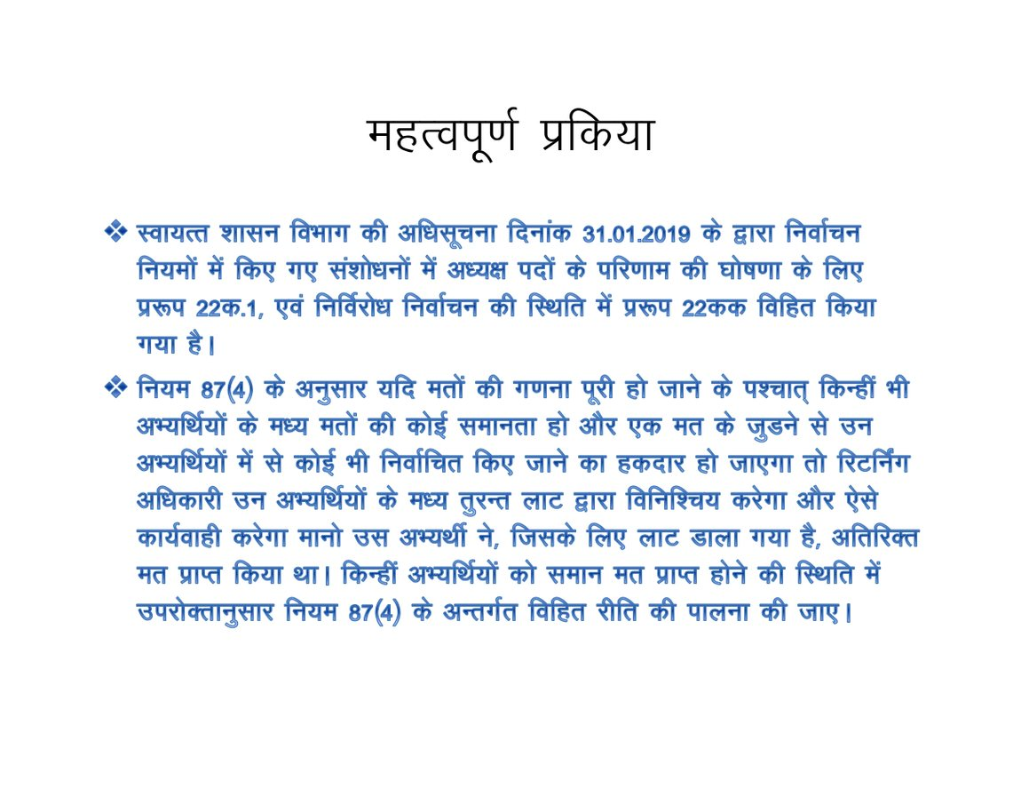
खण्ड 12 · अध्यक्ष
परिणाम के प्ररूप एवं मतों की समता
● सविरोध परिणाम — अध्यक्ष पद के परिणाम की घोषणा प्ररूप 22क.1 में
● निर्विरोध — निर्विरोध निर्वाचन की स्थिति में प्ररूप 22कक में
● समता — गणना पूरी होने के बाद मतों की समता हो और एक मत जुड़ने से कोई निर्वाचित होने का हकदार हो जाए
● तब — RO तुरन्त उन अभ्यर्थियों के बीच लाट द्वारा विनिश्चय करेगा और ऐसे कार्यवाही करेगा मानो जिस पर लाट पड़ा उसे एक अतिरिक्त मत मिला हो [नियम 87(4)]
मूल स्लाइड — प्ररूप 22क.1, 22कक एवं लॉट की प्रक्रिया
स्रोत: स्वायत्त शासन विभाग की अधिसूचना दिनांक 31.01.2019 — प्ररूप 22क.1 एवं 22कक · नियम 87(4)
रिटर्निंग अधिकारी · 105

Slide 106
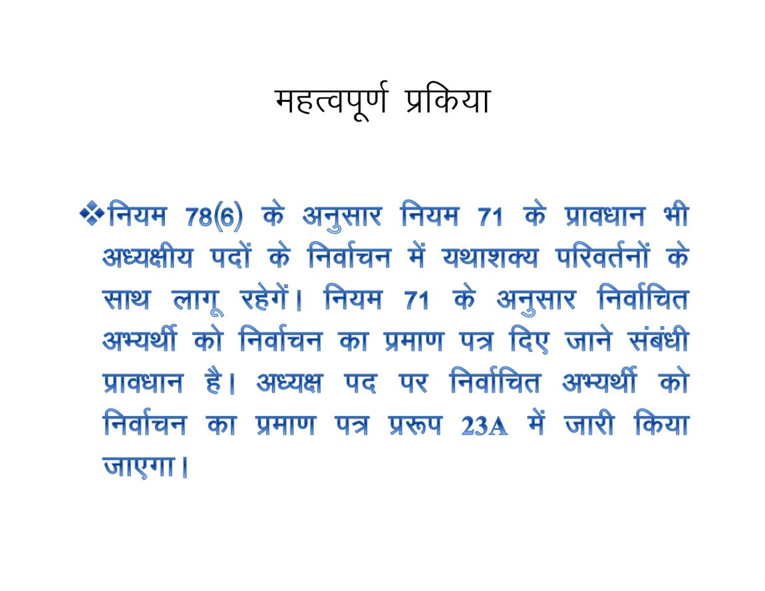
खण्ड 12 · अध्यक्ष
निर्वाचन का प्रमाण पत्र — प्ररूप 23-क
● आधार — नियम 78(6) के अनुसार नियम 71 के प्रावधान अध्यक्षीय निर्वाचन में यथाशक्य परिवर्तनों सहित लागू
● नियम 71 — निर्वाचित अभ्यर्थी को निर्वाचन का प्रमाण पत्र दिया जाना
● प्ररूप — अध्यक्ष पद पर निर्वाचित अभ्यर्थी को प्रमाण पत्र प्ररूप 23-क में जारी होगा
● कहाँ छपा है — इसी डेक के ROF_p080 पर प्ररूप 23-क का मुद्रित प्रारूप है
मूल स्लाइड — नियम 71 का यथाशक्य प्रयोग
स्रोत: नियम 78(6) सहपठित नियम 71 · नियम 78(6)(xiv)
रिटर्निंग अधिकारी · 106

Slide 107
खण्ड 12 · अध्यक्ष
नया
अध्यक्ष पद का आरक्षण — किसने किया, प्रमाण क्या है
● धारा 43(3) — अध्यक्षों के पद अ.जा., अ.ज.जा., पिछड़ा वर्ग तथा महिलाओं के लिए आरक्षित होंगे
● धारा 43(4) — आरक्षित पदों का आवंटन राज्य सरकार करती है — राज्य निर्वाचन आयोग नहीं
● अर्थात् — आरक्षण की मूल अधिसूचना स्वायत्त शासन विभाग (DLB) की होगी, आयोग की वेबसाइट पर नहीं मिलेगी
● RO क्या करे — DEO से DLB की मूल अधिसूचना की प्रति लें और अपने निकाय की प्रविष्टि मिलाएँ
● उपाध्यक्ष — धारा 43(3) के शब्द केवल 'Chairpersons' हैं — उपाध्यक्ष पद के आरक्षण का कोई प्रावधान उपलब्ध विधि में नहीं मिला
समाचार-सूचियों को आधार न बनाएँ
आरक्षण की लॉटरी की समाचार-सूचियाँ प्रचलन में हैं। वे केवल तैयारी के लिए हैं। किसी नामनिर्देशन को उनके आधार पर स्वीकार या अस्वीकार न करें — DLB की मूल अधिसूचना ही प्रमाण है।
उपाध्यक्षीय बैठक के मॉडल नोटिस में आरक्षण का एक खाना छपा मिलता है; उस पर कुछ भरने से पूर्व DEO से लिखित स्पष्टीकरण लें।
स्रोत: अधिनियम 2009 की धारा 43(3) एवं 43(4) · नियम 78(5)
रिटर्निंग अधिकारी · 107

Slide 108
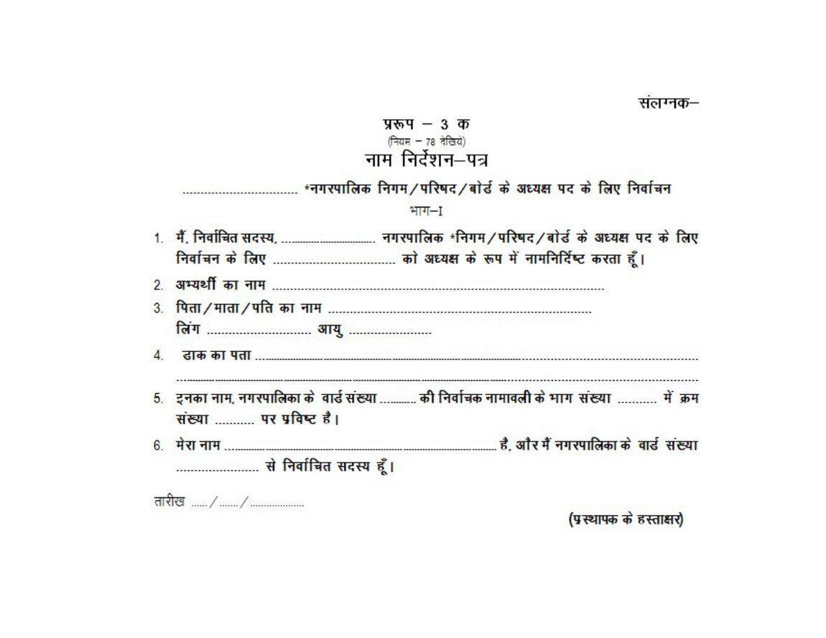
खण्ड 12 · प्ररूप 3-क
प्ररूप 3-क, भाग-I — प्रस्थापक का भाग
● पहली ही पंक्ति — 'मैं, निर्वाचित सदस्य, …' — प्ररूप स्वयं निर्वाचित सदस्य को ही प्रस्थापक मानता है
● मद 5 — अभ्यर्थी का नाम नगरपालिका के वार्ड की निर्वाचक नामावली के भाग एवं क्रम संख्या पर
● मद 6 — 'मेरा नाम … है, और मैं नगरपालिका के वार्ड संख्या … से निर्वाचित सदस्य हूँ'
● हस्ताक्षर — भाग-I के अन्त में केवल प्रस्थापक के हस्ताक्षर
प्ररूप 3-क का भाग-I — प्रस्थापक के हस्ताक्षर से समाप्त
स्रोत: प्ररूप 3-क (नियम 78 देखिये), भाग-I
रिटर्निंग अधिकारी · 108

Slide 109
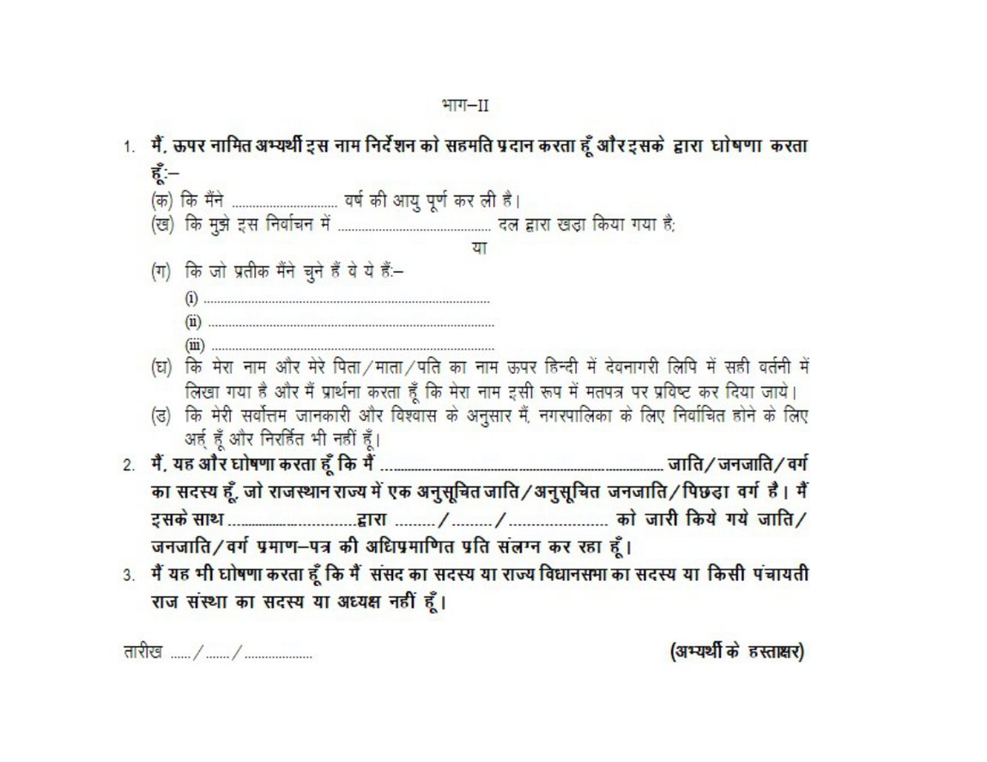
खण्ड 12 · प्ररूप 3-क
प्ररूप 3-क, भाग-II — अभ्यर्थी की सहमति एवं घोषणाएँ
● (क) एवं (ख) — आयु की घोषणा; तथा दल द्वारा खड़ा किया जाना — अथवा
● (ग) — तीन प्रतीकों की पसंद
● (ङ) — 'मैं नगरपालिका के लिए निर्वाचित होने के लिए अर्ह हूँ और निरर्हित भी नहीं हूँ'
● मद 2 — आरक्षित पद पर जाति/जनजाति/वर्ग की घोषणा तथा प्रमाण-पत्र की अधिप्रमाणित प्रति संलग्न करना
● मद 3 — 'मैं संसद, राज्य विधानसभा या किसी पंचायती राज संस्था का सदस्य या अध्यक्ष नहीं हूँ' — यह नियम 78(4) की जाँच है
प्ररूप 3-क का भाग-II — अभ्यर्थी के हस्ताक्षर से समाप्त
स्रोत: प्ररूप 3-क (नियम 78 देखिये), भाग-II · नियम 78(4) एवं 78(5)
रिटर्निंग अधिकारी · 109

Slide 110
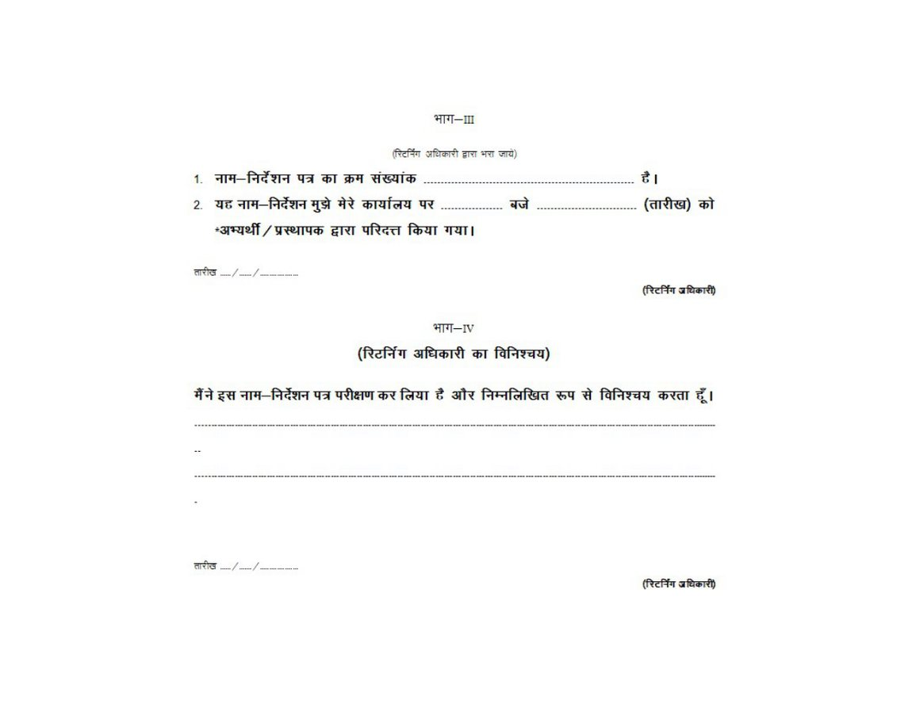
खण्ड 12 · प्ररूप 3-क
प्ररूप 3-क, भाग-III एवं भाग-IV — RO के भाग
● भाग-III, पैरा 1 — नाम-निर्देशन पत्र का क्रम संख्यांक
● भाग-III, पैरा 2 — 'यह नाम-निर्देशन मुझे मेरे कार्यालय पर … बजे … को अभ्यर्थी/प्रस्थापक द्वारा परिदत्त किया गया'
● केवल दो पैरा — भाग-III में कुल दो ही क्रमांकित पैरा हैं — 'तृतीय पैरा' यहाँ भी नहीं है
● भाग-IV — रिटर्निंग अधिकारी का विनिश्चय — 'मैंने इस नाम-निर्देशन पत्र का परीक्षण कर लिया है और निम्नलिखित रूप से विनिश्चय करता हूँ'
● अस्वीकृति — अस्वीकार करने पर कारण इसी भाग में लिखें
भाग-III (प्राप्ति) एवं भाग-IV (RO का विनिश्चय)
स्रोत: प्ररूप 3-क (नियम 78 देखिये), भाग-III एवं भाग-IV · नियम 12(7) यथाशक्य लागू
रिटर्निंग अधिकारी · 110

Slide 111
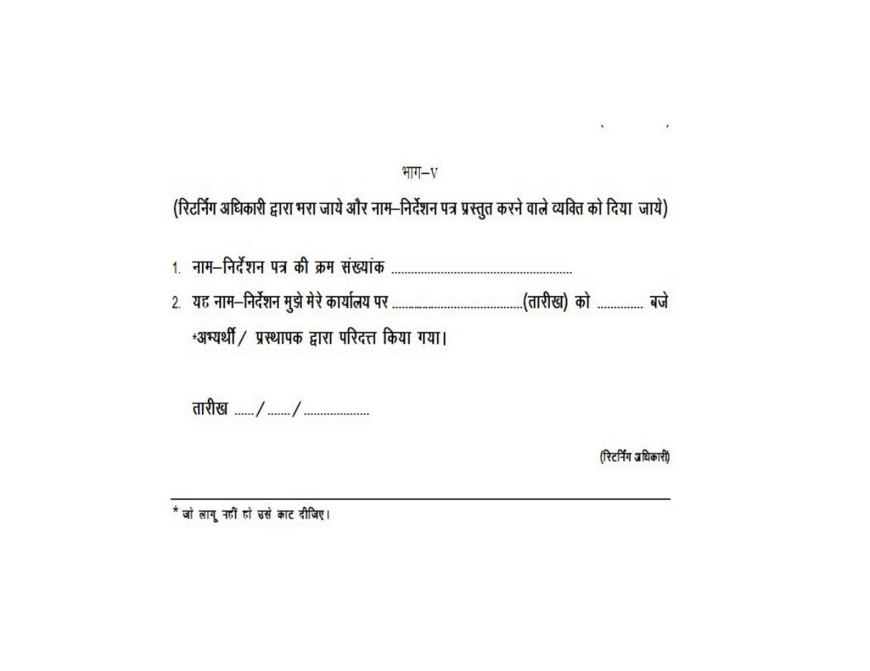
खण्ड 12 · प्ररूप 3-क
प्ररूप 3-क, भाग-V — प्रस्तुतकर्ता को दी जाने वाली रसीद
● किसे — नाम-निर्देशन पत्र प्रस्तुत करने वाले व्यक्ति को
● क्या — क्रम संख्यांक, तारीख एवं समय
● किसने दिया — 'अभ्यर्थी / प्रस्थापक द्वारा परिदत्त किया गया' — जो लागू न हो उसे काट दें
● रसीद देना न भूलें — यही अभ्यर्थी का एकमात्र प्राप्ति-प्रमाण है
भाग-V — RO द्वारा भरकर प्रस्तुतकर्ता को दिया जाने वाला भाग
स्रोत: प्ररूप 3-क (नियम 78 देखिये), भाग-V
रिटर्निंग अधिकारी · 111

Slide 112
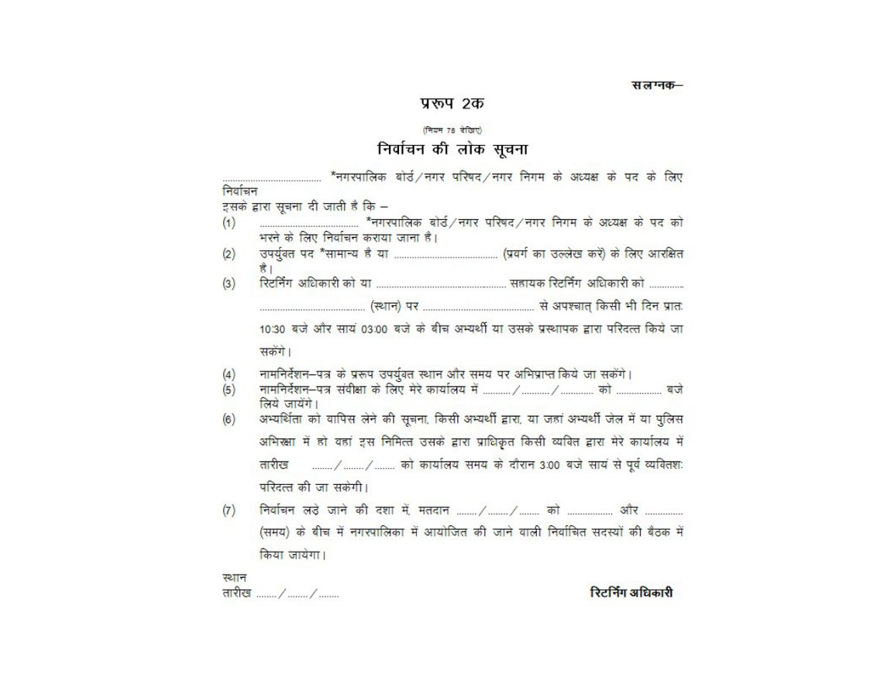
खण्ड 12 · प्ररूप
प्ररूप 2-क — अध्यक्ष पद के निर्वाचन की लोक सूचना
● खण्ड (2) — पद सामान्य है या किस प्रवर्ग के लिए आरक्षित — यह खाना भरना अनिवार्य है
● खण्ड (3) — नाम-निर्देशन प्रातः 10.30 से सायं 3.00 बजे के बीच, अभ्यर्थी या उसके प्रस्थापक द्वारा
● खण्ड (6) — वापसी — अभ्यर्थी द्वारा, या जेल/पुलिस अभिरक्षा में हो तो प्राधिकृत व्यक्ति द्वारा, 3.00 बजे से पूर्व, व्यक्तिशः
● खण्ड (7) — मतदान नगरपालिका में आयोजित निर्वाचित सदस्यों की बैठक में होगा
प्ररूप 2-क — सात खण्ड
स्रोत: प्ररूप 2-क (नियम 78 देखिये), खण्ड (1) से (7)
रिटर्निंग अधिकारी · 112

Slide 113
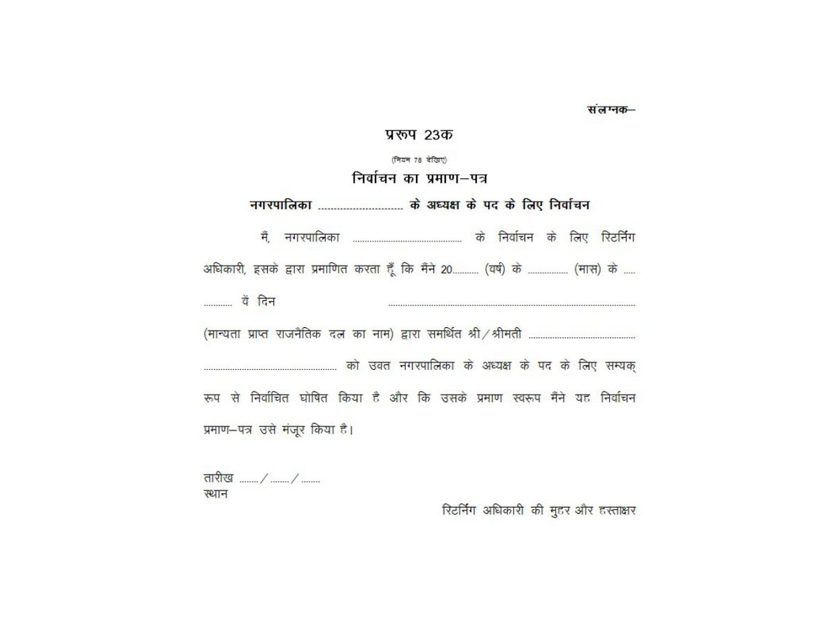
खण्ड 12 · प्ररूप
प्ररूप 23-क — अध्यक्ष के निर्वाचन का प्रमाण पत्र
● भरने योग्य — नगरपालिका का नाम, वर्ष, मास एवं दिन
● दल — '(मान्यता प्राप्त राजनैतिक दल का नाम) द्वारा समर्थित' — निर्दलीय हो तो यह खाली रहेगा
● कथन — 'उक्त नगरपालिका के अध्यक्ष के पद के लिए सम्यक् रूप से निर्वाचित घोषित किया है'
● हस्ताक्षर — रिटर्निंग अधिकारी की मुहर और हस्ताक्षर
प्ररूप 23-क का मुद्रित प्रारूप
स्रोत: प्ररूप 23-क (नियम 78 देखिये)
रिटर्निंग अधिकारी · 113

Slide 114
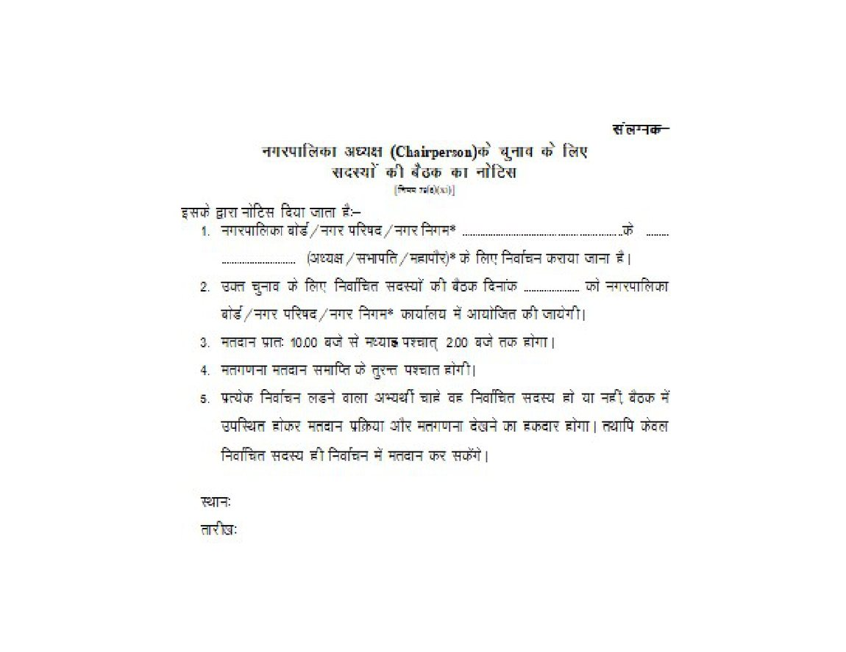
खण्ड 12 · प्ररूप
अध्यक्ष के चुनाव हेतु सदस्यों की बैठक का नोटिस
● बिन्दु 1 — किस निकाय के किस पद (अध्यक्ष/सभापति/महापौर) के लिए निर्वाचन
● बिन्दु 2 — बैठक की दिनांक एवं स्थान — नगरपालिका कार्यालय
● बिन्दु 3 — मतदान प्रातः 10.00 बजे से मध्याह्न पश्चात् 2.00 बजे तक
● बिन्दु 4 — मतगणना मतदान समाप्ति के तुरन्त पश्चात्
● बिन्दु 5 — हर लड़ने वाला अभ्यर्थी उपस्थित रह सकेगा; मत केवल निर्वाचित सदस्य देंगे
बैठक के नोटिस का प्रारूप — पाँच बिन्दु
स्रोत: नियम 78(6)(xi) — नोटिस का मुद्रित प्रारूप
रिटर्निंग अधिकारी · 114

Slide 115
खण्ड 12 · मतपत्र
अध्यक्षीय मतपत्र का प्ररूप — बिन्दु 1 से 5
● 1 — मतपत्र की चौड़ाई 4 इंच होगी
● 2 — ऊपरी भाग पर 4 MM मोटाई की छायादार (Shaded) लाईन
● 3 — अभ्यर्थियों एवं नोटा के लिए पैनल; प्रत्येक पैनल की ऊँचाई 25 MM
● 4 — प्रथम एवं द्वितीय पैनल को 10 MM तथा अन्य सभी को 4 MM मोटी छायादार लाईन से पृथक
● 5 — प्रथम एवं द्वितीय पैनल के बीच की 10 MM लाईन बीच से ऊर्ध्वाधर विभाजित — बाईं ओर मतपत्र क्रमांक; दाईं ओर 5 MM की क्षैतिज रेखा से दो भाग, ऊपरी भाग में अध्यक्ष, नगरनिकाय का नाम, साधारण/उप-निर्वाचन एवं वर्ष
स्रोत: आदेश क्रमांक प.1(2)(1)नपा-पंचा/सां.आ./रानिआ/14/1364 दिनांक 04.02.2026
रिटर्निंग अधिकारी · 115

Slide 116
खण्ड 12 · मतपत्र
अध्यक्षीय मतपत्र का प्ररूप — बिन्दु 6 से 10
● 6 — अभ्यर्थी का नाम पैनल में बाईं ओर, प्रतीक दाहिनी ओर; अंतिम अभ्यर्थी के नीचे नोटा बाईं ओर एवं उसका प्रतीक दाईं ओर
● 7 — प्रतीक का आकार 35 × 20 MM (चौड़ाई × ऊँचाई) से अधिक नहीं
● 8 — नाम उसी रीति एवं उसी क्रम में जिसमें वे निर्वाचन लड़ने वाले अभ्यर्थियों की सूची में आए हैं
● 9 — मतपत्र पर विशिष्टियाँ हिन्दी में देवनागरी लिपि में
● 10 — नोटा सहित संख्या 9 से अधिक हो तो दो स्तम्भ, 18 से अधिक पर तीन स्तम्भ; प्रत्येक स्तम्भ 4 इंच का
गिनती में नोटा भी है
'निर्वाचन लड़ने वाले अभ्यर्थियों की संख्या नोटा के विकल्प सहित' — स्तम्भ तय करते समय नोटा का पैनल गिनना न भूलें।
स्रोत: आदेश 1364 दिनांक 04.02.2026, बिन्दु 6 से 10
रिटर्निंग अधिकारी · 116

Slide 117
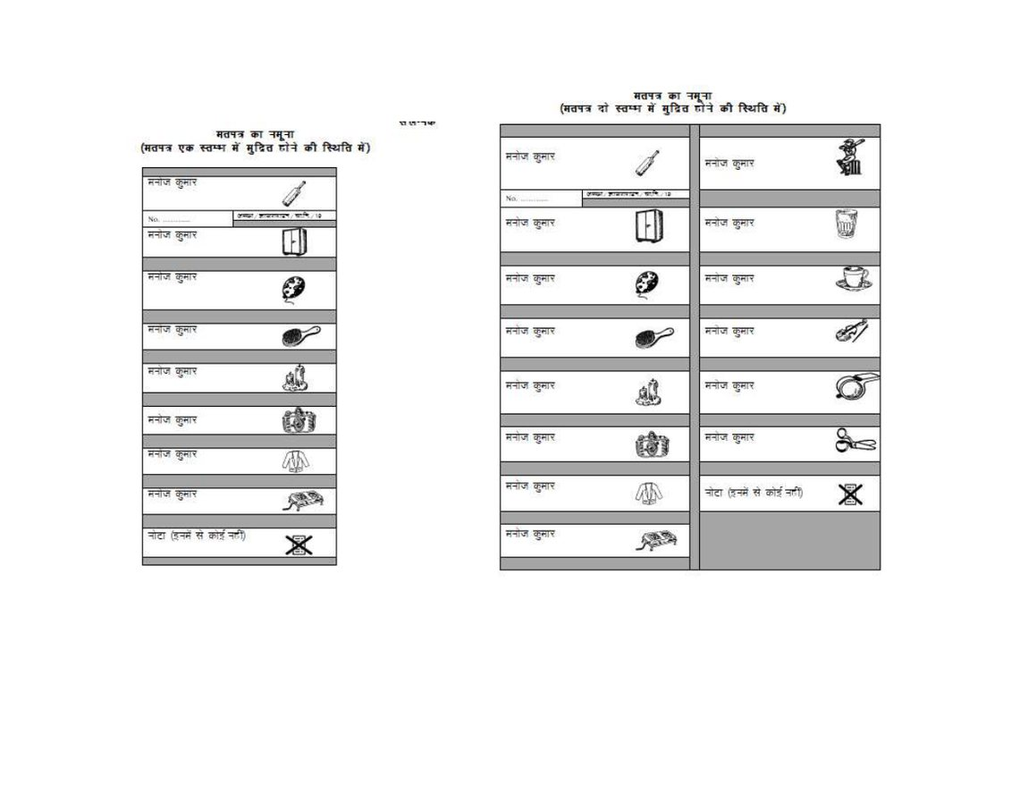
खण्ड 12 · मतपत्र
अध्यक्षीय मतपत्र के दो नमूने
● बाईं ओर — एक स्तम्भ वाला नमूना — नोटा अंतिम अभ्यर्थी के नीचे
● दाईं ओर — दो स्तम्भ वाला नमूना — नोटा फिर भी अंतिम पैनल में
● ऊपरी ब्लॉक — बाईं ओर मतपत्र क्रमांक, दाईं ओर निर्वाचन की विशिष्टियाँ
● जाँच — मुद्रण से पूर्व पैनल की ऊँचाई, छायादार लाईन की मोटाई एवं प्रतीक का आकार मिलाएँ
एक स्तम्भ में तथा दो स्तम्भों में मुद्रित मतपत्र के नमूने
स्रोत: आदेश 1364 दिनांक 04.02.2026 के संलग्न नमूने
रिटर्निंग अधिकारी · 117

Slide 118
13
उपाध्यक्षीय पदों का निर्वाचन
अध्याय V · नियम 79 से 89 · 22.09.2026 — एक ही दिन में पूरा चुनाव
रिटर्निंग अधिकारी · 118

Slide 119
खण्ड 13 · उपाध्यक्ष
नया
बैठक कब — नियम 79
● कौन चुनेगा — उपाध्यक्ष का पद नगरपालिका के उस सदस्य से भरा जाएगा जो उसके निर्वाचित सदस्यों में से चुना गया हो
● कब — निर्वाचित सदस्यों की बैठक नगरपालिका के कार्यालय में, प्रातः 10 बजे, अध्यक्ष का परिणाम घोषित होने के ठीक अगले दिन
● इस चुनाव में — अध्यक्ष का परिणाम 21.09.2026 → उपाध्यक्ष की बैठक 22.09.2026
● परन्तुक — राज्य निर्वाचन आयोग, लेखबद्ध किए जाने वाले कारणों से, किसी अन्य दिन एवं समय पर निर्वाचन का निदेश दे सकेगा
नोटिस में सांविधिक आधार भी लिखें
आयोग के मॉडल नोटिस में धारा 43 सहपठित नियम 79 एवं 80 — दोनों का उल्लेख है। केवल नियम लिखकर न छोड़ें।
स्रोत: नियम 79(1), 79(2) एवं उसका परन्तुक · अधिनियम 2009 की धारा 43
रिटर्निंग अधिकारी · 119

Slide 120
खण्ड 13 · उपाध्यक्ष
नया
एक ही दिन का पूरा कार्यक्रम — नियम 80
खण्ड | चरण | समय
(क) | नाम निर्देशन प्रस्तुत करने का समय | प्रातः 10.00 से 11.00 बजे
(ख) | संवीक्षा प्रारम्भ | प्रातः 11.30 बजे
(ग) | नाम वापसी — इससे पूर्व | अपराह्न 2.00 बजे
(घ) | मतदान (यदि आवश्यक) | अपराह्न 2.30 से 5.00 बजे
(ङ) | मतगणना | मतदान पूर्ण होने के तुरन्त पश्चात्
नोटिस कब चस्पा होगा
अध्यक्ष के निर्वाचन का परिणाम घोषित होते ही, RO नगरपालिका के नोटिस बोर्ड पर यह नोटिस चस्पा करेगा।
परन्तुक — RO आवश्यक होने पर मतदान का समय बढ़ा सकेगा, अथवा सभी पदधारी सदस्यों के मत दे देने पर उसे पहले समाप्त घोषित कर सकेगा।
स्रोत: नियम 80 के खण्ड (क) से (ङ) एवं उसका परन्तुक
रिटर्निंग अधिकारी · 120

Slide 121
खण्ड 13 · उपाध्यक्ष
निर्धारित प्रपत्र एवं नियम — 1 से 5
क्र. | प्रक्रिया | प्रपत्र | नियम
1 | नाम निर्देशन पत्र | अनुसूची-1 | नियम 81(1)
2 | नाम निर्देशन हेतु प्रस्थापित अभ्यर्थियों की सूची | अनुसूची-2 | नियम 81(5)
3 | विधिमान्यतः नाम निर्देशित अभ्यर्थियों की सूची | अनुसूची-3 | नियम 83
4 | अभ्यर्थिता की वापसी का नोटिस | अनुसूची-3 क | नियम 84(1)
5 | निर्वाचन लड़ने वाले अभ्यर्थियों की सूची | अनुसूची-3 ख | नियम 84(3)
स्रोत: नियम 81(1), 81(5), 83, 84(1) एवं 84(3) · अनुसूची-1 से अनुसूची-3ख
रिटर्निंग अधिकारी · 121

Slide 122
खण्ड 13 · उपाध्यक्ष
पूरक
निर्धारित प्रपत्र एवं नियम — 6 से 9
क्र. | प्रक्रिया | प्रपत्र | नियम
6 | मतपत्र | अनुसूची-4 | नियम 86(3)
7 | जब स्थान निर्विरोध हो | अनुसूची-5 | नियम 85
8 | जब स्थान सविरोध हो — परिणाम की घोषणा | अनुसूची-6 | नियम 87(6)
9 | कार्यवाही का अभिलेख | अनुसूची-VIII | नियम 88(क)
पूरक — नौवीं पंक्ति डेक में नहीं है
परिणाम की घोषणा के तुरन्त पश्चात् RO अनुसूची-VIII में कार्यवाही का अभिलेख तैयार करेगा, तथा नोटिस बोर्ड पर अपने हस्ताक्षर से अधिसूचना प्रकाशित कर उसकी एक प्रति राजपत्र में प्रकाशन हेतु राज्य निर्वाचन आयोग को भेजेगा [नियम 88]।
मूल स्लाइडों में क्रम संख्या 5 दो बार छपी है — यहाँ उसे 1 से 9 के सतत क्रम में कर दिया गया है।
स्रोत: नियम 86(3), नियम 85, नियम 87 एवं नियम 88(क) · अनुसूची-4 से अनुसूची-6 तथा अनुसूची-VIII
रिटर्निंग अधिकारी · 122

Slide 123
खण्ड 13 · उपाध्यक्ष
नया
नामांकन एवं संवीक्षा — नियम 81 एवं 82
● प्रस्थापक — प्रत्येक नामांकन पत्र पर एक सदस्य प्रस्थापक के रूप में हस्ताक्षर करेगा; अभ्यर्थी खड़े होने की इच्छा की घोषणा पर हस्ताक्षर करेगा [81(2)]
● पृथक पत्र — प्रत्येक अभ्यर्थी के लिए पृथक नामांकन पत्र [81(3)]
● कौन प्रस्तुत करेगा — अभ्यर्थी अथवा उसका प्रस्थापक [81(4)]
● अस्वीकृति के केवल दो आधार — (क) प्रस्थापक नगरपालिका का सदस्य नहीं है · (ख) नियम 81 के उपनियम (1) से (4) में से किसी का पालन नहीं हुआ
● परन्तुक — नाम या अन्य विशिष्टियों के अशुद्ध वर्णन मात्र से नामांकन अस्वीकार नहीं होगा, यदि पहचान युक्तियुक्त संदेह से परे स्थापित हो सके
● अभिलेख — प्रत्येक नामांकन पत्र पर विनिश्चय पृष्ठांकित; अस्वीकृति पर कारणों का संक्षिप्त लिखित कथन [82(3)]
सदस्य पद से भेद
उपाध्यक्ष पद की नाम वापसी [नियम 84(1)] रिटर्निंग अधिकारी को 'personally' परिदत्त होनी चाहिए — वहाँ प्रस्थापक वाला रास्ता नहीं है। सदस्य पद (नियम 16) और उपाध्यक्ष पद (नियम 84) को कभी न मिलाएँ।
स्रोत: नियम 81(1) से (5) · नियम 82(1), 82(2)(क)(ख), उसका परन्तुक, तथा 82(3)
रिटर्निंग अधिकारी · 123

Slide 124
खण्ड 13 · उपाध्यक्ष
नया
मतदान की प्रक्रिया — नियम 85 एवं 86
● केवल एक अभ्यर्थी — कोई मतदान नहीं; अनुसूची-5 के प्ररूप में निर्विरोध निर्वाचित घोषित [85(1)]
● कोई वैध अभ्यर्थी नहीं — निर्वाचन की समस्त कार्यवाहियाँ नये सिरे से प्रारम्भ होंगी [85(3)]
● सहायता — RO की सहायता के लिए जिला नगरपालिका निर्वाचन अधिकारी एक मतदान अधिकारी नियुक्त करेगा [86(2)]
● मतपत्र — अनुसूची-4 के प्ररूप में, RO की मुहर एवं हस्ताक्षर से अधिप्रमाणित; जारी करने से पूर्व सदस्यों की सूची में प्रविष्टि पर टिक लगाएँ [86(3)]
● कैसे मत देंगे — सदस्य अपनी पसंद के अभ्यर्थी के नाम के सामने क्रॉस का चिन्ह लगाएगा — केवल RO द्वारा दिये गये उपकरण से [86(4)]
● निरक्षर/अशक्त — RO अथवा मतदाता द्वारा चुना गया कोई अन्य सदस्य उसकी इच्छानुसार मत अभिलिखित करेगा [86(6)]
नियम 86(8) — मुद्रण-दोष, विधि का दोष नहीं
मैनुअल में उप-नियम (8) की पंक्ति में (7) की पूँछ दोहरा दी गई है। आशयित पाठ स्पष्टतः 'प्रत्येक व्यक्ति अपना मत व्यक्तिशः देगा' है। इसे 'विधि में दोष' के रूप में प्रस्तुत न करें।
स्रोत: नियम 85(1) से (3) · नियम 86(1) से (8)
रिटर्निंग अधिकारी · 124

Slide 125
खण्ड 13 · उपाध्यक्ष
नया
मतगणना — अविधिमान्यता के चार आधार एवं समता
आधार | कब मतपत्र अविधिमान्य होगा
(i) | कोई ऐसा चिन्ह या हस्ताक्षर हो जिससे मतदाता की पहचान हो सके
(ii) | चिन्ह एक से अधिक नाम के सामने लगा हो
(iii) | कोई चिन्ह न हो, या ऐसा लगा हो कि यह अभिनिश्चित न हो सके कि मत किसे दिया गया, अथवा चिन्ह RO द्वारा दिये गये उपकरण से भिन्न किसी उपकरण से बनाया गया हो
(iv) | मतपत्र कूटरचित (spurious) हो
शेष प्रक्रिया
अविधिमान्य मतपत्र पर 'rejected' शब्द तथा अस्वीकृति का आधार पृष्ठांकित करें [87(1)]।
मतों की समता होने पर RO तत्काल उन अभ्यर्थियों के बीच लॉट द्वारा निर्णय करेगा और ऐसे आगे बढ़ेगा मानो जिस पर लॉट पड़ा उसे एक अतिरिक्त मत मिला हो [87(4)]; सर्वाधिक मत पाने वाला निर्वाचित घोषित [87(5)]; परिणाम की घोषणा अनुसूची-6 में [87(6)]।
स्रोत: नियम 87(1) से (6)
रिटर्निंग अधिकारी · 125

Slide 126
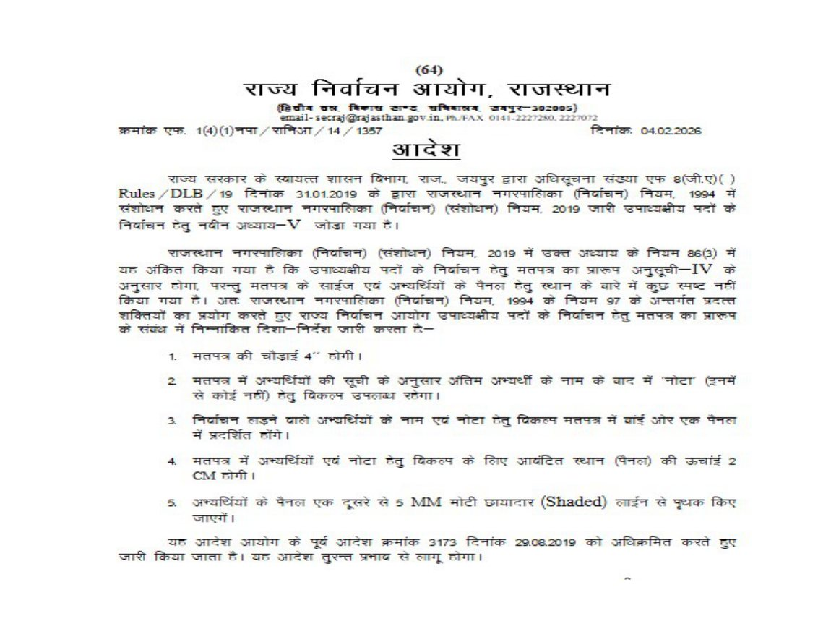
खण्ड 13 · उपाध्यक्ष
उपाध्यक्षीय मतपत्र का प्ररूप — आदेश 1357
● 1 — मतपत्र की चौड़ाई 4 इंच होगी
● 2 — अभ्यर्थियों की सूची के अनुसार अंतिम अभ्यर्थी के नाम के बाद नोटा का विकल्प उपलब्ध रहेगा
● 3 — अभ्यर्थियों के नाम एवं नोटा मतपत्र में बाईं ओर एक पैनल में प्रदर्शित होंगे
● 4 — प्रत्येक पैनल की ऊँचाई 2 CM होगी
● 5 — पैनल एक दूसरे से 5 MM मोटी छायादार (Shaded) लाईन से पृथक किए जाएँगे
यह आदेश क्यों निकला
नियम 86(3) केवल इतना कहता है कि मतपत्र अनुसूची-IV के अनुसार होगा; साइज़ एवं पैनल का स्थान स्पष्ट नहीं था। आयोग ने नियम 97 की शक्ति से यह प्रारूप विनिर्दिष्ट किया।
आदेश 1357 दिनांक 04.02.2026 — पाँच निर्देश
स्रोत: आदेश क्रमांक एफ.1(4)(1)नपा/रानिआ/14/1357 दिनांक 04.02.2026 — जिसने आदेश 3173 दिनांक 29.08.2019 को अधिक्रमित किया · नियम 86(3) एवं नियम 97
रिटर्निंग अधिकारी · 126

Slide 127
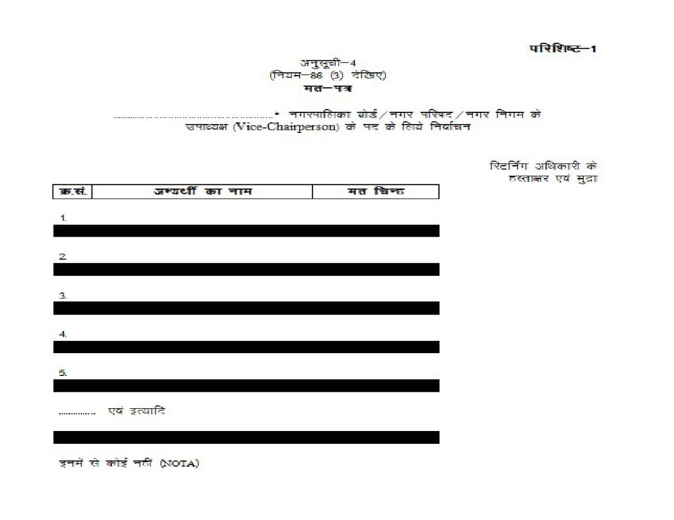
खण्ड 13 · उपाध्यक्ष
अनुसूची-4 — उपाध्यक्ष पद का मतपत्र
● स्तम्भ — क्र.सं. · अभ्यर्थी का नाम · मत चिन्ह
● अधिप्रमाणन — ऊपर दाईं ओर 'रिटर्निंग अधिकारी के हस्ताक्षर एवं मुद्रा' — यह खाली न रहे
● क्रम — नाम उसी क्रम में जिसमें वे लड़ने वाले अभ्यर्थियों की सूची (अनुसूची-3ख) में हैं
● नोटा — अंतिम पैनल में 'इनमें से कोई नहीं (NOTA)'
अनुसूची-4 का मुद्रित प्रारूप — तीन स्तम्भ एवं अंत में नोटा
स्रोत: अनुसूची-4 (नियम 86(3) देखिए)
रिटर्निंग अधिकारी · 127

Slide 128
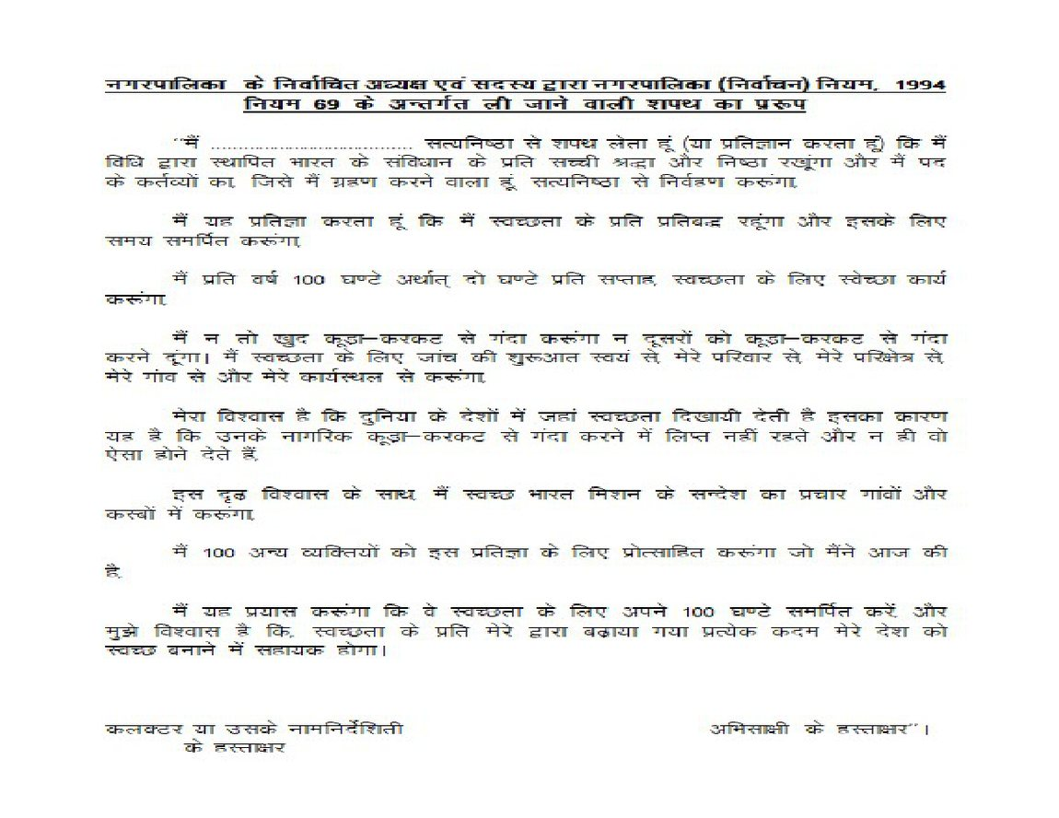
खण्ड 13 · शपथ
नियम 69 का शपथ-प्ररूप
● पहला भाग — संविधान के प्रति सच्ची श्रद्धा और निष्ठा, तथा पद के कर्तव्यों का सत्यनिष्ठा से निर्वहण
● स्वच्छता-प्रतिज्ञा — प्रति वर्ष 100 घण्टे, अर्थात् दो घण्टे प्रति सप्ताह, स्वच्छता के लिए स्वैच्छा कार्य
● और — 100 अन्य व्यक्तियों को इसी प्रतिज्ञा के लिए प्रोत्साहित करना
● हस्ताक्षर — कलक्टर या उसके नामनिर्देशिती के हस्ताक्षर तथा अभिसाक्षी के हस्ताक्षर
● क्रम — सदस्यों की शपथ अध्यक्ष के चुनाव से पूर्व पूरी होनी चाहिए
निर्वाचित अध्यक्ष एवं सदस्य द्वारा ली जाने वाली शपथ का प्ररूप
स्रोत: नियम 69 — राज्य सरकार की अधिसूचना दिनांक 05.08.2019 से संशोधित · आदेश 4146 दिनांक 21.10.2019
रिटर्निंग अधिकारी · 128

Slide 129
समापन
नया
रिटर्निंग अधिकारी की अंतिम जाँच-सूची
1
नामांकन काउंटर
प्रस्थापक भी दे सकता है; 10.30 से 3.00; प्रति अभ्यर्थी अधिकतम 4 पत्र; एक ही निक्षेप
2
संलग्नक
उपाबन्ध-I · शौचालय घोषणा · धारा 24 की घोषणा एवं परिशिष्ट-II · जाति प्रमाण-पत्र · निक्षेप की रसीद
3
मीमो
कमी हो तो उसी दिन मीमो, जिसमें संवीक्षा से पूर्व की तिथि एवं समय भरा हो
4
संवीक्षा 01.09
आयु संवीक्षा की तिथि को; धारा 21-क वाली सीट की सूची DEO से; सारभूत दोष न हो तो अस्वीकार नहीं
5
वापसी 03.09
तीन वैध रास्ते; 3 बजे के बाद अमान्य; रद्द नहीं
6
चिन्ह 04.09
अधिसूचना 4178 ही आधार; लाट का कार्यवाही विवरण; प्ररूप-6 दो श्रेणियों में
7
मतगणना 14.09
सील-समाधान पहले, गणना बाद में; निविदत्त मत कभी नहीं; परिणाम के बाद उसी दिन सदस्यों की शपथ
प्रशिक्षण से पहले तीन बातें DEO से पूछ लें
(1) क्या किसी सीट को धारा 21-क के अधीन चिन्हित किया गया है? (2) DLB की अध्यक्षीय आरक्षण अधिसूचना की प्रति। (3) क्या 11.02.2026 के बाद कोई नया आदेश आया है — आयोग की सूची प्रत्येक सत्र से पहले पुनः जाँचें।
स्रोत: नियम 12, 13, 15, 16, 20, 21, 22 · आदेश 4537, 4831, 808, 4178, 5579, 2292
रिटर्निंग अधिकारी · 129

Slide 130
समापन
विशेष अनुरोध
● प्रयोजन — यह प्रस्तुति प्रशिक्षण के उद्देश्य से तैयार की गई है
● संदेह की स्थिति में — समस्त सुसंगत अधिनियम, नियम एवं राज्य निर्वाचन आयोग के निर्देशों के अधीन अपना कार्य सम्पादित करें
● इस संस्करण के बारे में — 'सुधार' चिन्ह वाली स्लाइडों पर मूल पाठ, दोष का कारण एवं सही पाठ — तीनों दिए गए हैं
● क्रम — जहाँ भी टकराव हो, नियम एवं अधिनियम प्रशिक्षण-सामग्री पर भारी पड़ेंगे
एक बात जो इस संस्करण में जानबूझकर दर्ज है
जो स्लाइडें सही थीं उन्हें नहीं छेड़ा गया — जैसे ROF_p041 का 'खाद्य अपमिश्रण 1954' और 'दं.प्र.सं. 117/110'। झूठी त्रुटि उतनी ही हानिकारक है जितनी छूटी हुई त्रुटि।
स्रोत: मूल डेक की अंतिम स्लाइड · राज्य निर्वाचन आयोग, राजस्थान
रिटर्निंग अधिकारी · 130

